Slide 1

APCO 프레임워크의
최소 임상 표준
구현
의료 전문가를 위한 교육용 슬라이드
작성일: 2021년 7월
참고: 이 슬라이드는 Creative Commons Attribution-NonCommercial 4.0 International License에 따라 라이선스가 부여되었으며 원작자에 대한 적절한 저작자 표시를 하고 그 소스, 크리에이티브 커먼즈 라이선스에 대한 링크를 제공하고 변경 사항이 있는지 표시를 하는 한 어떤 매체나 형식에 관련없이 비상업적 사용, 공유, 각색, 배포 및 복제를 허용합니다. 이 슬라이드의 이미지 또는 기타 제3자 자료는, 자료에 대한 크레딧 라인에 달리 명시되지 않는 한 본 슬라이드의 크리에이티브 커먼즈 라이선스에 포함됩니다. 자료가 본 슬라이드의 크리에이티브 커먼즈 라이선스에 포함되어 있지 않고 의도한 사용이 법적 규정에 의해 허용되지 않거나 허용된 사용을 초과하는 경우 APCO에서 직접 허가를 받아야 합니다. 이 라이센스의 사본을 보려면 다음을 방문하십시오. http://creativecommons.org/licenses/by-nc/4.0/

Slide 2
Disclaimer
The information provided by APCO, including but not limited to the APCO Framework, the APCO Healthcare Practitioner Educational Slides, and the APCO QI Toolkit (collectively, the “APCO Materials”), are intended for qualified medical doctors and provided solely for information purposes only. The information provided does not constitute medical advice and shall not operate in any way to substitute, replace or affect any proper medical advice, diagnosis, analysis, testing, and treatment provided by qualified medical doctors. APCO assume no responsibility for any circumstances arising out of or in connection with the use, misuse, interpretation or application of any information contained in the APCO Materials.
APCO exclude all implied conditions, warranties, representations or other terms which may apply to the APCO Materials, APCO’s website, any content of APCO’s website and any documents or information made available on APCO’s website. APCO will not be liable for any loss or damage, whether in contract, tort (including negligence), breach of statutory duty, or otherwise, even if it is foreseeable, arising out of or in connection with the use or the inability to use APCO’s website, use of or reliance on any content on APCO’s website or any documents or information (including the APCO Materials) made available on APCO’s website. In particular, APCO will not be liable under any circumstances for (i) loss of profits, sales, business, or revenue; (ii) business interruption; (iii) loss of anticipated savings; (iv) loss of business opportunity, goodwill or reputation; or (v) any indirect or consequential loss or damage.
Notes:
Speaker notes:
The analysis included 18 guidelines from the following regions (also see next slide): Australia,¹ China (three guidelines),²⁻⁴ Chinese Taipei,⁵ Hong Kong Special Administrative Region of the People's Republic of China (SAR),⁶ India (two guidelines),^{7,8} Indonesia,⁹ Japan.¹⁰
References:
The Royal Australian College of General Practitioners, Osteoporosis Australia (2017) Osteoporosis prevention, diagnosis and management in postmenopausal women and men over 50 years of age. 2nd edition. RACGP, East Melbourne
Osteoporosis and Bone Mineral Disease Branch of Chinese Medical Association (2017) Guidelines for the diagnosis and treatment of primary osteoporosis (2017). Chin J Osteo Bone Miner Res 10:413-444
Workgroup of 2018 China Guideline for the Diagnosis and Treatment of Senile Osteoporosis, Osteoporosis Society of China Association of Gerontology and Geriatrics, Ma Y, et al. (2018) [2018 China guideline for the diagnosis and treatment of senile osteoporosis] [in Chinese]. Chin J Health Manage 12:484-509
Osteoporosis Group Orthopaedic Branch Chinese Medical Association, Liu Q, Cao L, et al. (2017) [Guidelines for the diagnosis and treatment of osteoporotic fractures] [in Chinese]. Chinese Journal of Orthopaedics 37:1-10
Huang Z, Fang Y, Wu Z, et al. (2017) 2017 Consensus and guidelines for the prevention and treatment of adult osteoporosis in Taiwan Taiwanese Osteoporosis Association, Taipei
OSHK Task Group for Formulation of OSHK Guideline for Clinical Management of Postmenopausal Osteoporosis in Hong Kong, Ip TP, Cheung SK, et al. (2013) The Osteoporosis Society of Hong Kong (OSHK): 2013 OSHK guideline for clinical management of postmenopausal osteoporosis in Hong Kong. Hong Kong Med J 19 Suppl 2:1-40
Singh M, Harinarayan CV, Marwah R, Sahay R, Kalra S, Babhulkar S (2020) Clinical practice guidelines on postmenopausal osteoporosis: an executive summary and recommendations - Update 2019. Indian Menopause Society, Hyderabad
Bhadada SK (2020) Indian Society for Bone and Mineral Research guidelines 2020. Indian Society for Bone and Mineral Research, New Delhi
Setyohadi B, Hutagalung EUHU, Frederik Adam JM, et al. (2012) Summary of the Indonesian guidelines for diagnosis and management of osteoporosis. JAFES 27:147
Orimo H (2015) [Japanese 2015 guidelines for the prevention and treatment of osteoporosis] [in Japanese]. Japan Osteoporosis Society, The Japanese Society for Bone and Mineral Research & Japan Osteoporosis Foundation, Tokyo

Slide 3
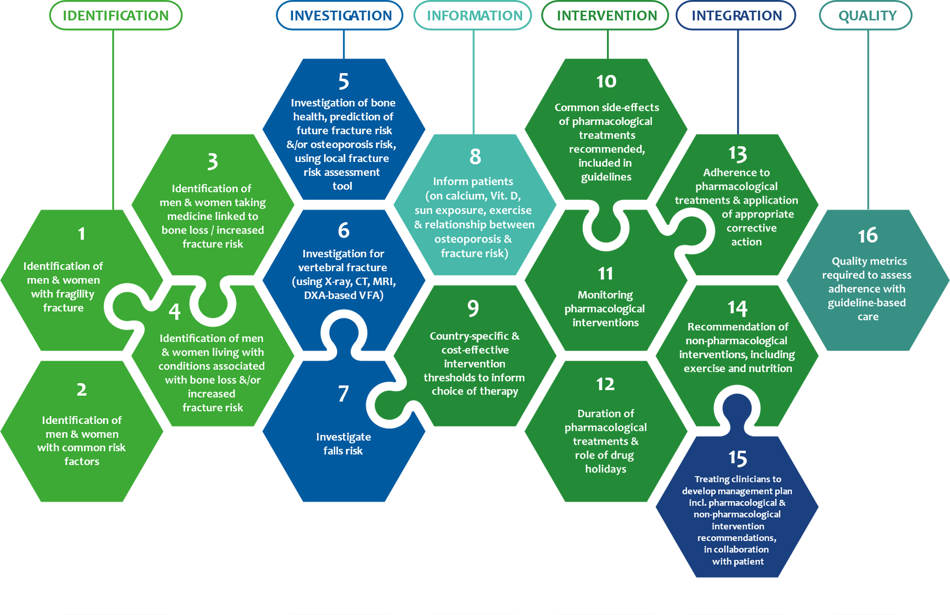

목차
식별
조사
정보
개입
통합
품질
국가별 골절 위험 평가 도구를 사용하여 뼈 건강, 앞으로의 골절 위험 및/또는 골다공증 위험 예측
가이드라인에서 권장되는 약물 치료의 흔한 부작용
떠오르는 주제
환자에게 알림 (칼슘, 비타민 D, 태양 노출, 운동 및 골다공증과 골절 위험의 관계)
약물 치료의 규칙 준수 및 적절한 시정 조치 적용
2차 골절 예방 서비스
뼈 손실/골절 위험 증가와 관련된 약을 복용하는 환자 식별
척추 골절에 대한 조사(X-ray, CT, MRI, DXA 기반 V FA 사용)
위험의 계층화
취약 골절이 있는 환자 식별
지침 기반 치료의 순응도를 평가하는 데 필요한 품질 지표
약물 치료에 대한 모니터링
순차적 치료법
국가별 비용효과 분석을 통한 치료법 선택의 기준값 설정
운동과 영양을 포함한 비약물적 개입 권장
뼈 손실 및/또는
골절 위험 증가와 관련된 상태를 가진 환자 식별
건강 경제 평가
공통 위험 요소를 가진 환자 식별
약물 치료 기간 및 휴약기의 역할
낙상 위험 조사
담당의는 환자와 협력하여 약리학적 및 비약리학적 개입 등을 포함한 관리 계획을 수립
자세한 목차를 보려면 클릭하십시오
임상기준 1-4에 의해 확인된 사람은 뼈 건강에 대한 평가를 받고 적절한 경우 낙상 위험에 대해서도 평가를 받아야 함
각 섹션에 빠르게 접근하려면 슬라이드 프리젠테이션 모드에서 해당 모양을 누르십시오.
Notes:
프리젠테이션 모드에서 이동하려는 섹션에 해당하는 모양을 클릭합니다.
각 섹션 또는 질문 끝에 있는 홈 사각형을 누르면 목차 슬라이드로 돌아갑니다.

Slide 4

임상 표준 1
취약 골절이 있는 남성과 여성의 경우 사전에 체계적으로 확인하여 뼈 건강 평가를 받고 필요한 경우 낙상 위험 평가도 받아야 합니다.
임상 표준 1 달성 단계:
1단계: 고관절 골절이 있는 환자를 식별해야 합니다.
2단계: 고관절 및/또는 임상적 척추 골절이 있는 환자를 식별해야 합니다.
3단계: 고관절, 임상적 및/또는 형태학적 척추 골절, 및/또는 비고관절 골절과 비척추 골절이지만 주요 골다공증성 골절이 있는 개인을 식별해야 합니다.
Chandran M, et al.Osteoporos Int 2021;32:1249–75
Notes:
발표자 노트:
슬라이드에 임상 표준 표시됨

Slide 5
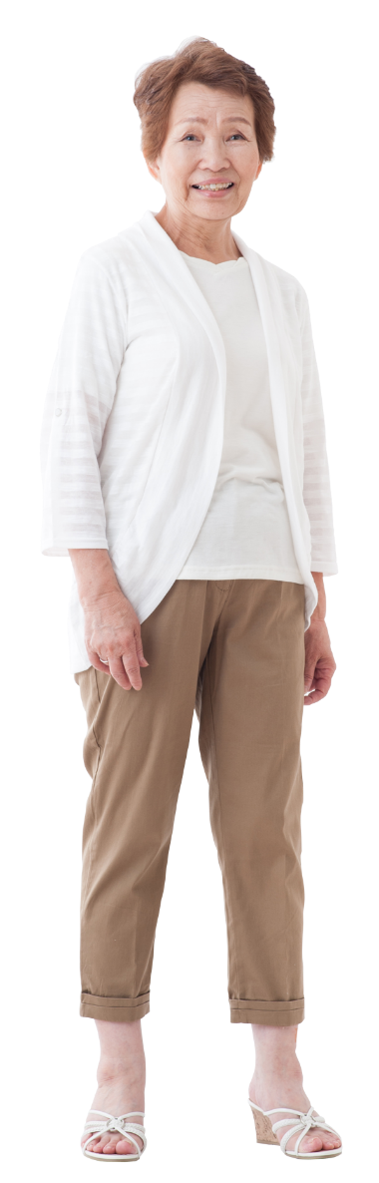
골절은 골절을 불러온다¹
최근 취약 골절 부위
척추 골절:
14%
1년 이내에
다시 골절¹
쇄골
골절 후:
10%
1년 이내에 다시 골절¹
상완골
재발성 골절 위험은 여성보다 남성에서 더 높음² | 재발성 골절 위험*
남성 | 3.47 (2.69–4.48)*
여성 | 1.97 (1.71–2.26)*
척추
요골/척골
골반
고관절
골절:
8%
1년 이내에
다시 골절¹
* 상대위험도(95% 신뢰구간)
대퇴골
경골/비골
발목
1. Balasubramanian A, et al.Osteoporos Int . 2019;30:79-92; 2. Center JR 외.JAMA 2007;297:387–94.
Notes:
발표자 노트:
모든 골다공증성 골절은 후속 골절의 위험을 증가시킵니다. 10%는 첫 골절 후 1년 이내에 후속 골절이 발생합니다.¹
1년 이내 재골절률은 고관절 골절보다 척추 골절이 있는 사람이 더 높습니다.¹
후속 골절의 위험은 여성보다 남성에서 더 높습니다.²
참조:
Balasubramanian A, et al.Osteoporos Int. 2019;30:79-92
Center JR, et al. JAMA 2007;297:387–94.

Slide 6
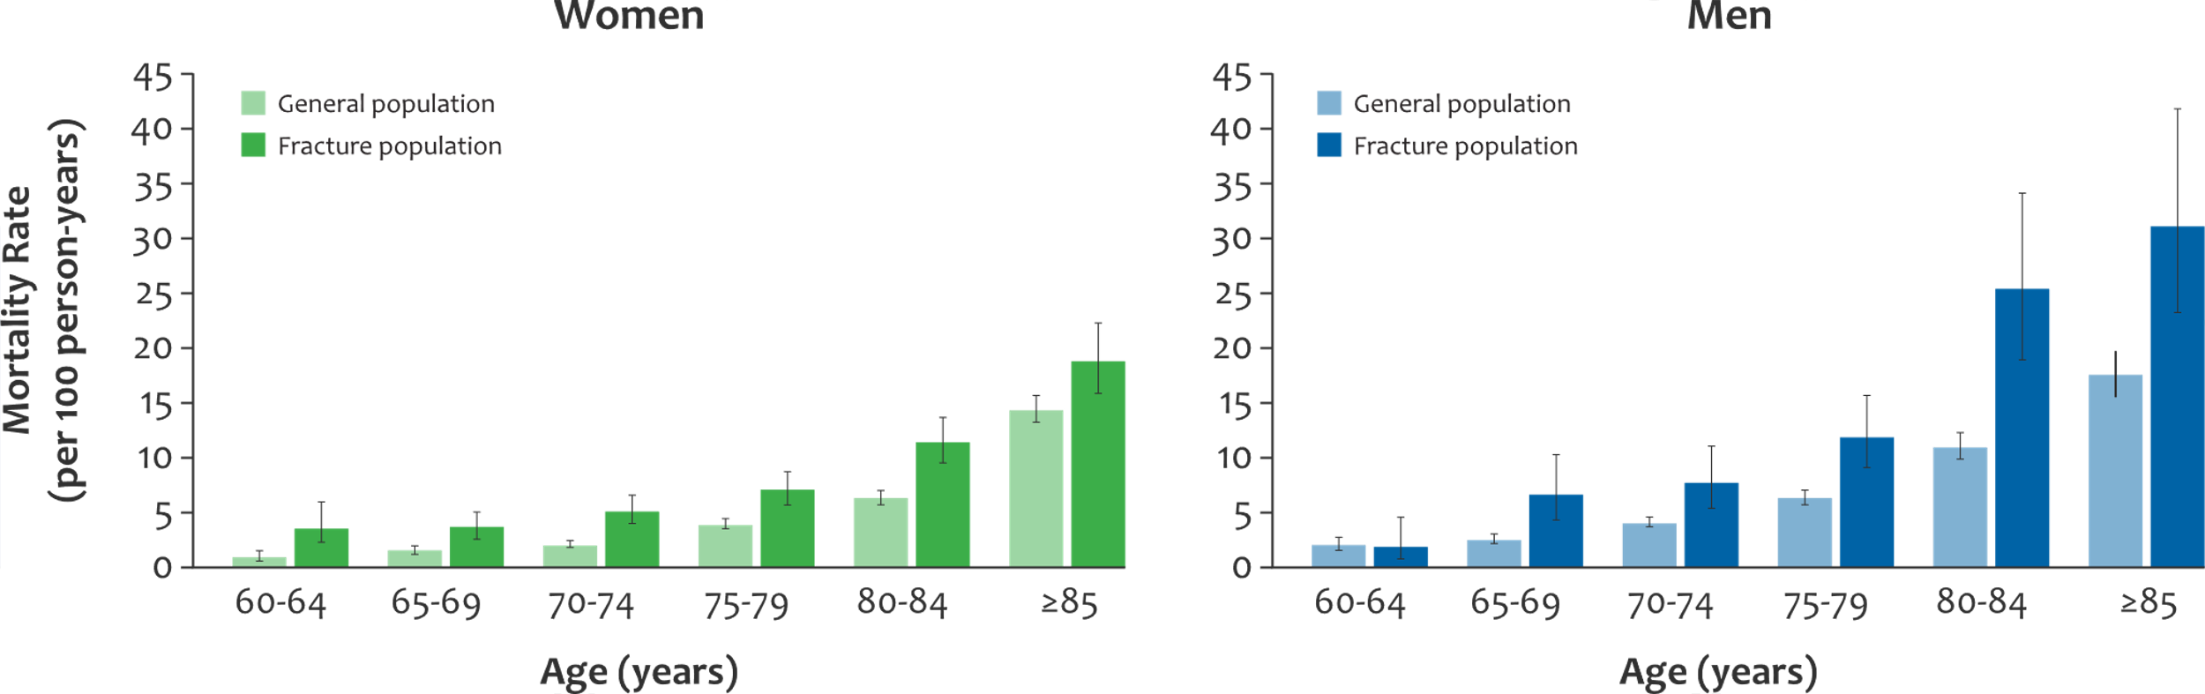
모든 골절은 사망 위험을 증가시킴^{1,2}
여성
남성
일반 인구
일반 인구
골절 인구
골절 인구
표준화된 사망률(95% CI):
1.76 (1.59–1.95)
표준화된 사망률(95% CI):
1.96 (1.69–2.28)
사망률
(100인-년당)
표준화된 사망률(95% CI):
1.76 (1.59-1.95)
표준화된 사망률(95% CI):
1.96 (1.69-2.28)
나이(세)
나이(세)
표준화된 사망률은 나이 및 성별별 사망률을 Dubbo 지역의 (일반) 인구에서 기대되는 연령 및 나이별 사망률을 비교함¹
경미한 외상으로 인한 골절 후 사망 위험은 여성보다 남성에서 더 높음^{1,2}
1. Bliuc D, et al.JAMA 2009;301:513–21; 2. Brown J, et al. BMC Musculoskelet Disord. 2021;22:105–15.
Notes:
발표자 노트:
Bliuc과 동료들은 모든 골다공증성 골절 후 여성과 남성의 장기적 사망 위험성을 조사하고 그 위험성과 후속 골절의 연관성을 평가했습니다.¹
참가자들은 1989년 4월과 2007년 5월 사이에 골절상을 입은 호주 Dubbo 지역 거주 여성과 남성을 대상으로 한 더보 골다공증 역학조사의 예비 집단이었습니다.¹
모든 골절에 대한 표준화된 사망률은 여성에서는 1.76(1.59-1.95), 남성에서는 1.96(1.69-2.28)이었습니다.¹
후속 골절은 또한 사망률 증가와 연관이 있었습니다(여성의 경우 1.91(1.54-2.37), 남성의 경우 2.99(95% CI, 2.11-4.24)) .¹
이 증가된 사망률 위험은 모든 골절의 경우 5년 동안, 고관절 골절의 경우 최대 10년 동안 지속되었습니다.¹
후속 골절은 그 후 5년 동안 사망 위험 증가와 관련이 있었습니다.¹
최근 Brown과 그 동료들은 캐나다 온타리오주에 거주하는 약 1,300만 명의 의료 서비스 기록을 포함한 공공 의료 데이터베이스를 사용해 인구 기반 후향적 매칭코호트 연구를 시행했습니다. 65세 이상인 이 실제 코호트에서는, 어떤 부위에서든 취약 골절이 발생하면 골절 후 최대 6년까지 생존기간이 감소했습니다.²
생존기간의 가장 큰 감소는 골절 후 첫 1년 내에 발생했으며, 사망 위험은 2배 이상 증가했으며 사망은 고관절이 아닌 골절 후 여성 11명 중 1명, 남성 7명 중 1명, 고관절 골절 후에는 남성 3명 중 1명, 여성 5명 중 1명에서 관찰되었습니다.²
참조:
1. Bliuc D, et al.JAMA 2009;301:513–21.
2. Brown J, et al.BMCMusculoskeletDisord . 2021;22:105–15.

Slide 7
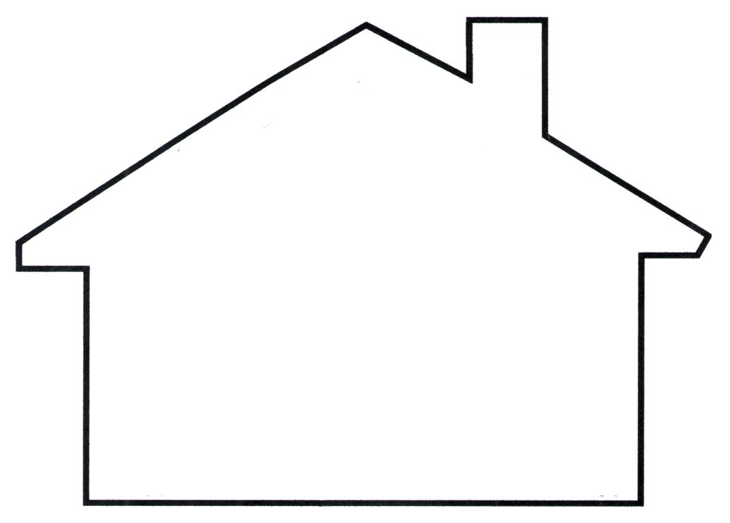

고관절 골절은 치명적일 수 있음
고관절 골절 1년 후:
40%가 독립적으로 걸을 수 없음^{1,2}
60%는 일상생활 필수 활동 중 적어도 한 가지에 어려움이 있음¹
  사망률은 최대58%^{3,4}
27%는 처음으로 노인요양시설에 입소^{1,2}
1. Cooper C.Am J Med 1997; 103:12S-19S; 2. Rapp K, et al.J Bone Miner Res 2008;23:1825–31; 2. 호주 보건 안전 및 품질 위원회. 고관절 골절 치료 – 개선 사례. Sydney: ACSQHC; 2017; 3. Rapp K, et al.J Bone Miner Res 2008;23:1825–31; 4. Schnell S, et al.Geriatr Orthop Surg Rehabil . 2010;1:6-14.

Slide 8
고관절 골절 - 특히 아시아 태평양 지역에서 증가하는 부담
  향후 10년 동안 예상되는 고관절 골절 및 환자수 증가¹
ANZHFR에 의해 기록된 고관절 골절 수
AFOS 국가 | 2018 | 2030 | 증가율
중국 | 484,941 | 731,898 | 151%
홍콩 | 9,590 | 14,692 | 153%
인도 | 331,898 | 476,547 | 144%
일본 | 179,202 | 229,060 | 128%
한국 | 20,892 | 34,269 | 164%
말레이시아 | 5,880 | 10,248 | 174%
싱가포르 | 4,477 | 8,761 | 196%
대만 | 45,063 | 69,216 | 154%
태국 | 42,118 | 66,653 | 158%
합계 | 1,124060 | 1,641,343 | 146%
오세아니아 | 2018년²
호주 | ANZHFR: 36,789
뉴질랜드
호주 및 뉴질랜드 고관절 골절 협회
2050년에는 모든 고관절 골절의 50% 이상이 아시아 태평양 지역에서 발생할 것입니다.¹
AFOS: 아시아골다공증연합
1. Cheung CL, et al. Osteoporos Sarcopenia 2018;4:16–21; 2.호주 및 뉴질랜드 고관절골절 협회 2019년 연례 보고서; 3. Watts JJ, et al. Osteoporosis costing all Australians - A new burden of disease analysis 2012 to 2022. Osteoporosis Australia, 2013.

Slide 9
아시아 태평양 지역의 고관절 골절 치료 격차
국가 | 퇴원시 골다공증 치료율 | 발행일
호주 | 25% | ANZHFR 2020 연례 보고서¹
중국 | 골다공증 진단을 받은 여성의 50% 미만 (고관절/척추 골절 후 골다공증 진단은 57%에 불과) | Wang 등 2015²
홍콩 | 23% | Leung 등 20173³
인도 | 10% | Rath 등 2017⁴
일본 | 19% | Hagino 등 2012⁵
말레이시아 | 28%(단일 센터 - 개인 병원) | Yeap 등 2017⁶
뉴질랜드 | 31% | ANZHFR 2020 연례 보고서¹
대한민국 | 33.5% | Yu 등 2017⁷
호주 및 뉴질랜드 고관절 골절 협회
1. 호주 및 뉴질랜드 고관절골절 협회 2020년 연례 보고서; 2. Wang O, et al.Osteoporos Int 2015; 26:2631~40; 3. Leung KS, et al.Hong Kong Med J 2017; 23:264~71; 4. Rath S, et al. Arch Osteoporos 2017;12:55; 5. Hagino et al. Calcif Tissue Int 2012;90:14–21; 6. Yeap SS et al. Osteoporos Sarcopenia 2017;3:112-16; 7. Yu YM et al. Maturitas 2017;103:54–59.

Slide 10

토론 주제
현지 환경에서 고관절 골절 환자의 뼈 건강 평가를 개선하기 위한 한 가지 가능한 솔루션을 찾아내고 의논합니다.
여러분의 지역에 솔루션을 구현하는 데 도움이 되는 시스템이 이미 존재하거나, 존재하지 않는다면 시스템을 만들 수 있습니까?
솔루션에 대한 잠재적 장벽은 무엇입니까?
다음 범주에 따라 가능하게 해주는 요인과 장벽을 나열합니다.
의료 전문가 관련 |  | 데이터 관련 |  | 비용 관련
가능하게 해주는 요인✅ | 장벽🛑 | 가능하게 해주는 요인✅ | 장벽🛑 | 가능하게 해주는 요인✅ | 장벽🛑
Notes:
발표자 노트:
고관절 골절 환자의 뼈 건강 평가 개선을 위한 몇 가지 예:¹
골다공증성 고관절 골절 환자가 응급실에 올 때마다 응급실 의사가 귀하 또는 귀하의 간호사에게 알리도록 하십시오.
고관절 골절 진단 코드 입력 시 자동 플래깅 시스템 개발 및 구현
환자의 주치의에게 고관절 골절이 발생했다고 알리고 환자의 뼈 건강 및 치료에 대한 평가를 위해 후속 진료가 필요하다고 알리는 편지가 주치의에게 자동으로 발송
골다공증의 초기 조사 및 관리를 개선하기 위해 응급실, 외래 정형외과에 있는 고관절 골절환자 및 이미 입원해 있는 고관절 골절 환자를 가능하다면 효율적으로 2차 골절 예방 클리닉으로 전과시킬 수 있는 효과적인 의사소통 및 진단의뢰 프로토콜을 개발합니다.
병원 현장에 간호사 코디네이터를 배치하여 정형외과 전문의, 노인병 전문의 및 기타 관련 의료 전문가와 함께 입원환자와 외래환자 중 고관절 골절 사례를 찾아내는 데 도움을 줍니다. 이로 인해 가능하다면 환자들이 병원의 2차 골절 방지 클리닉을 더 많이 찾고, 진료 의뢰도 더 많이 들어올 것입니다.
지역 병원 당국과 협력하여 치료를 받지 않을 가능성을 줄이기 위해 병원 환경 내에서 고관절 골절 환자에게 적절한 약물 치료를 시작합니다.
효과적인 고관절 골절 환자 관리계획 및 지역 GP와 의사 소통 및 환자 치료 상황 모니터링을 위한 잠재적인 후속 메커니즘 개발합니다.
적절한 기술을 사용해 고관절 골절 환자의 지속적인 모니터링 시스템 개발합니다.
참조:
1. Osteoporosis Australia. NSW Public Hospitals Re-fracture Prevention Services: Pilot Assessment and Audit, October 2018.

Slide 11
척추 골절은 흔하지만 치료를 받는 일은 드묾¹
척추 골절은가장 흔한 골다공증 골절 유형¹
아시아의 일부 국가는 척추 골절 비율이 세계에서 가장 높음²
  65세 이상 여성의 척추 골절 비율은 일본(24%)이 가장 높고 인도네시아(9%)가 가장 낮음²
척추 골절의 3분의 2는치료를 받지 않음¹
척추 골절은 종종 일상적인 흉부 엑스레이에서 놓칠 수 있음 ³
N=중등도/중증 척추 골절을 갖고 퇴원한 환자 132명
영상 판독 결과
방사선과 전문의 소견 요약
척추 골절 진단
골다공증 치료제 처방
Gehlbach SH, et al.Osteoporos Int2000에서 발췌^{.3}
1. Kendler DL, et al. Am J Med. 2016;129:221 e221-10; 2. Ballane G, et al. Osteoporos Int 2017;28(5):1531–42; 3. Gehlbach SH, et al.Osteoporos Int 2000;11:577-82.
Notes:
발표자 노트(그래프용):
어떤 척추 골절이 확인되고 치료되는 빈도를 알아보기 위해 뉴잉글랜드의 대규모 지역병원에서 골절의 방사선학적 증거가 있는 여성 노인 입원환자 집단을 대상으로 횡단면 조사가 실시되었습니다. 연구 집단은 1995년 10월 1일부터 1997년 3월 31일 사이에 병원에 입원하여 흉부 방사선 사진을 촬영한 60세 이상 여성 934명으로 구성되었습니다.¹
Gehlbach 외의 연구에서, 중간 정도 또는 중증의 척추 골절이 132명(14.1%)의 연구 대상에서 확인되었지만, 34명의 참가자 중 17명(1.8%)만이 퇴원 진단서에 척추 골절이 명시되어 있었습니다.¹
이 132명 중 17%만이 의무 기록이나 퇴원 요약서에 골절이 기록되어 있었습니다. 당시 작성된 방사선 보고서의 50%에서 골절이 확인되었습니다. 그리고 그 중 23%는 방사선 전문의의 요약 소견에서 발견되었습니다.¹
의료 기록의 단 18%에서 골절 환자에게 칼슘, 비타민 D, 에스트로겐 대체제 또는 골흡수 억제제를 처방했다고 표시했습니다. 따라서 방사선 사진으로 입증된 척추 골절이 있는 입원한 노인 여성 중 의사가 식별하거나 치료한 사례는 상대적으로 많이 없으며, 이는 인식 개선이 필요함을 시사합니다.¹
참조:
1. Gehlbach SH, et al. Osteoporos Int 2000;11:577-82.

Slide 12
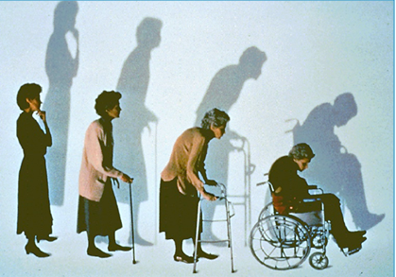
척추 골절이 환자의 삶의 질과 독립성에 미치는 영향¹
척추 골절은 다음과 관련이 있음¹
  후만증
  키 감소
  복부 팽만
  급성 및 만성 허리 통증
  척추 이동성 제한(굽히기, 일어서기, 옷 입기, 계단 오르기 어려움)
  보행 보조기를 사용해야 함
  호흡 곤란
  우울증
  역류 및 기타 위장 증상
사진 출처: International Osteoporosis Foundation. The Breaking Spine, 2010. © International Osteoporosis Foundation, IOF의 허가를 받아 재인쇄됨. 판권 소유.
1. International Osteoporosis Foundation. The Breaking Spine, 2010. http://www.bbcbonehealth.org/sites/bbc/files/documents/thebreakingspineen.pdf에서 볼 수 있습니다.

Slide 13
척추 골절에는 장기적 영향이 따름
척추 골절 환자는 다른 주요 골절에 취약한 경향이 있음
일본 고관절 환자의 78%¹
그리고
스페인 고관절 환자의 63%²
가 척추 골절이 있었음
진단된 척추 골절 후 사망률³
1년 이내: | 14%
2 년: | 24%
5 년: | 54%
1. Imai N, et al. J Bone Miner Metab 2016;34:51-4; 2. Sosa Henríquez M, et al. Rev Clin Esp 2007;207:464–8; 3.Balasubramanian A, et al.Osteoporos Int. 2019;30:79-92; 2.
Notes:
발표자 노트(표):
Balasubramarian과 동료들은 미국 메디케어 행정 청구 데이터를 사용해 후향적 코호트 연구를 진행했습니다. 임상적 골절(임상적 척추 및 비척추 골절, 색인된 날짜)을 겪었고 색인된 날짜 이전에 1년 이상 계속 등록되었고 색인된 날짜 이후 1년 이상 등록이 유지된(해당 시점의 결과가 2년 또는 5년 이상) 65세 이상의 여성이 포함되었습니다.¹
골절을 입은 여성 메디케어 수혜자 377,561명 중 10%는 1년 이내에, 18%는 2년 이내에, 31%는 5년 이내에 또 다른 골절을 경험했습니다.¹
임상적 척추 골절 관련, 최초 골절 후 1년, 2년 및 5년 이내 사망률은 각각 14%, 24% 및 54%였습니다.¹
참조:
1. Balasubramarian A, et al. Osteoporosis Int 2019;30:79-92.

Slide 14

척추 골절의 기회 진단 증가
척추 골절의 징후를 확인하세요¹
후만증 키 감소(3cm 이상) 갑작스러운 중증 또는 만성 요통 심해진 척추 변형 또는 굽음 기회 검진을 위해 주기적인 CT 또는 MRI 이미지 사용^{2–6}
X-ray 또는 DXA VFA로 척추 골절의 존재 확인¹
명확성을 기하기 위해 척추 골절이 발견되면 골절로 보고¹
1. International Osteoporosis Foundation. The Breaking Spine, 2010. http://www.bbcbonehealth.org/sites/bbc/files/documents/thebreakingspineen.pdf에서 볼 수 있습니다.2 Smith A. Radiology 2019;291:368–69; 3. Nicolaes J, et al. arXiv preprint arXiv:1911.01816 (2019); 4. Li Z, et al. BMC Musculoskelet Disord 2018;20:19(1):406; 5. Valentinitsch A, et al. Osteoporos Int 2019;30:1275–85; 6. Tomita N, et al. Comput Biol Med 2018;98:8-15.
Notes:
발표자 노트:
기회 골밀도 검사는 주기적으로 촬영한 CT 영상을 사용하며, 골밀도 정보를 추출하여 낮은 골밀도와 골다공증을 확인하는 데 도움이 됩니다.¹
평가는 척추에서 가장 일반적이며, CT는 이중 에너지 X선 흡수 측정법에서 문제가 되는 신체 크기, 죽상 경화성 석회화 및 척추의 퇴행성 변화와 같은 교란 요인을 피할 수 있다는 장점이 있습니다.¹
기회 골밀도 검사에는 환자가 따로 시간을 내지 않아도 되며, 비용도 더 들지 않으며, 스캐너 장비 또는 방사선 노출이 필요하지 않습니다.¹
골다공증에 대한 기회 CT 검사가 완전 자동화된다면 현재 지침으로는 확인되지 않을 상당한 수의 골다공증 환자가 확인될 가능성이 있습니다.¹
중국의 경우 악성 척추 골절과 골다공증 척추 골절을 구별하기 위해 사용되는 MRI와 CT 방사선 소견을 이용한 새로운 점수 체계는 높은 정확도와 적용도가 높아 효율적인 것으로 밝혀졌습니다.²
최근 CT촬영에서 척추 골절을 감지하기 위한 다양한 형태의 자동화된 3D 매핑 방법이 개발되었습니다. 이 방법은 방사선 전문의가 결과를 해석할 수 있도록 이러한 골절을 확실히 국소화합니다.^{3–5}
참조:
Smith A. Radiology 2019;291:368–69.
Li Z, et al. BMC Musculoskelet Disord 2018;20:19(1):406.
Nicolaes J, et al. arXiv preprint arXiv:1911.01816 (2019)
Valentinitsch A, et al. Osteoporos Int 2019;30:1275–85.
Tomita N, et al. Comput Biol Med 2018;98:8-15.

Slide 15
고관절 또는 척추 골절 환자에서 골다공증 진단을 위해 골밀도가 필요하지 않음¹
고령자에서 골절 병력 = 골밀도에 관계없이 골다공증^{1–3}
고관절 / 척추 골절
50세 이상
골다공증
1. Conley RB, et al. J Bone Miner Res, 2020;35:36-52; 2. Chan DD, et al. Arch Osteoporos 2018;13:59; 3. Royal Australian College of General Practitioners. Osteoporosis prevention, diagnosis and management in postmenopausal women and men over 50 years of age. East Melbourne, Vic: RACGP;2017.
Notes:
발표자 노트:
아시아 태평양의 대부분의 골다공증 가이드라인에서 고관절 또는 척추 골절은 치료가 필요하다는 것을 시사하며, 이는 치료를 시작하기 위해 BMD 검사가 필요하지 않음을 의미합니다.¹
호주 가이드라인은 경미한 외상성 골절을 겪는 50세 이상의 사람들에게 골밀도와 관계없이 골다공증 추정 진단을 내릴 것을 권고합니다.²
최근에 미국 골대사 학회는(American Society for Bone and Mineral Research)는 이차 골절 예방에 대한 다수의 이해 관계자로 구성된 합의체에서 합의된 임상 권장 사항을 발표했습니다. 골밀도 검사를 위해 치료를 늦추지 말고, 고관절 또는 척추 골절이 있는 65세 이상의 사람들에게 골다공증 치료를 제안했습니다.³
참조:
APCO. 5IQ Comparative analysis of osteoporosis clinical guidelines. 2020년 4월.
Royal Australian College of General Practitioners. Osteoporosis prevention, diagnosis and management in postmenopausal women and men over 50 years of age. East Melbourne, Vic: RACGP;2017.
2. Conley RB, et al. J Bone Miner Res, 2020;35:36-52.

Slide 16
FLS: 골절 예후를 개선하는 비용 효과적인 방법^{1–3}
2차 골절 예방 서비스 (FLS) 프로그램은 일반적인 치료와 비교하여 다음과 같은 것으로 나타남^{1,2}
  ⇧ 골밀도 검사율
  ⇧ 골다공증 치료 시작
  ⇧ 치료 순응도
  ⇩ 재골절 발생률
  ⇩ 사망률
FLS의 비용 효과성은 전 세계 많은 국가에서 입증됨^{3,4}
아시아 태평양 지역의 FLS 수는 빠르게 증가하고 있지만 아시아 태평양 지역의 4개 가이드라인에서만 FLS의 역할을 지지함⁵
IOF의 Capture the Fracture의 모범사례 지도에서 아시아 태평양 지역(2020년 9월 17일 기준)^{5,6} [발표자가 발표 시 수치를 업데이트 해야 함]
아시아 태평양: | 111개 센터
완전히 평가됨: | 84개 센터
골드 스타 등급: | 19개 센터: 호주 일본 뉴질랜드 싱가포르 대만 태국
1. Wu CH, et al. Osteoporos Int 2018;29:1023–47; 2. Wu CH, et al. Bone 2018;111:92–100; 3. McLellan AR, et al. Osteoporos Int 2011;22:2083–98; 3. Major G, et al. JBMR Plus 2018;3:56–63; 4. Seibel MJ, Mitchell PJ. Secondary Fracture Prevention: An International Perspective, 2019; 5. Chandran M, et al. Osteoporos Int 2021;32:1249–75. 6. IOF Capture the Fracture Map of Best Practice. https://www.capturethefracture.org/map-of-best-practice에서 보실 수 있습니다.
Notes:
발표자 노트:
2차 골절 예방 서비스는 일반적인 치료에 비해 골밀도 검사, 골다공증 치료 시작, 치료 순응도를 크게 높이고 재골절률 및사망률을 낮춥니다.^{1,2}
아시아 태평양 지역의 FLS 수는 빠르게 증가하고 있습니다.³
2020년 9월 17일 현재 이러한 급증하는 관심에도 불구하고, 5IQ 분석에 따르면 아시아 태평양 지역에서 FLS의 역할을 옹호하는 지침은 단 4개뿐이며, 이는 가이드라인 개발자와 아시아 태평양 지역의 지침 개발자들이 아직도 2차 골절 예방에 대한 인식이 부족하다는 것을 의미합니다.³
[발표 시 발표자가 IOF의 Capture the Fracture의 모범사례 지도에서 수치를 업데이트해야 함]
참조:
Wu CH, et al. Osteoporos Int 2018;29:1023–47.
Wu CH, et al. Bone 2018;111:92–100.
Chandran M, et al. Osteoporos Int 2021; online ahead of print.

Slide 17
아시아 태평양 지역의 성공적인 FLS 사례
호주 Nakayama A, et al. (2016) Evidence of effectiveness of a fracture liaison service to reduce the re-fracture rate. Osteoporos Int 27:873~79.
일본 Hagino H, et al. (2012) The risk of a second hip fracture in patients after their first hip fracture. Calcif Tissue Int 90:14–21. Baba T, et al. (2015) Inadequate management for secondary fracture prevention in patients with distal radius fracture by trauma surgeons. Osteoporos Int 26:1959~63. Iba K, et al. (2018) Improvement in the rate of inadequate pharmaceutical treatment by orthopaedic surgeons for the prevention of a second fracture over the last 10 years. J Orthop Sci 23:127–31. Shigemoto K, et al. (2021) Multidisciplinary care model for geriatric patients with hip fracture in Japan: 5-year experience. Arch Orthop Trauma Surg. 2021 May 20. doi: 10.1007/s00402-021-03933-w. Epub ahead of print.
뉴질랜드 Braatvedt G, et al. (2017) Fragility fractures at Auckland City Hospital: we can do better. Arch Osteoporos 12:64
싱가포르 Chandran M, et al. (2013) Secondary prevention of osteoporotic fractures--an "OPTIMAL" model of care from Singapore. Osteoporos Int 24:2809-17
대한민국 Kim SR, et al. (2014) Undertreatment of osteoporosis following hip fractures in Jeju cohort study. J Bone Metab 21:263–268 Kim SC, et al. (2015) Use of osteoporosis medications after hospitalization for hip fracture: a cross-national study. Am J Med 128:519–526.e511 Yu YM, et al. (2017) Access to anti-osteoporosis medication after hip fracture in Korean elderly patients. Maturitas 103:54–59. Jung Y, et al. (2019) Gender differences in anti-osteoporosis drug treatment after osteoporotic fractures. J Bone Miner Metab 37:134–41.
대만 Chang LY, et al. (2018) The development of Taiwan Fracture Liaison Service network. Osteoporos Sarcopenia 4:47–52.
태국 Angthong C, et al. (2013) Prevalence of bone mineral density testing and osteoporosis management following low- and high-energy fractures. Acta Orthop Traumatol Turc 47:318~22.

Slide 18
필요한 경우 낙상 위험 평가 시행 –
참조: 임상 표준 7

Slide 19
임상 표준 2
골다공증에 대한 일반적인 위험요소가 있는 남성 및 여성은 사전에 확인하고 뼈 건강에 대한 평가를 받아야 하며, 필요한 경우 낙상 위험도 평가되어야 합니다.
평가를 위한 각 성별의 연령 하한은 국가 또는 지역별로 결정되어야 하며, 신규 또는 개정된 골다공증 임상 가이드라인에 포함되어야 합니다.
Chandran M, et al.Osteoporos Int 2021;32:1249–75
Notes:
발표자 노트:
슬라이드에 임상 표준이 표시됨

Slide 20
골다공증의 일반적인 위험 요소¹
나이(50세 이상)는 골절 위험의 주요 결정 요인이며 70세 이상은 심각한 골절 위험이 있음²
가족력
  골절의 부모 병력(특히 고관절 골절의 가족력)은 골밀도와 무관하게 골절 위험을 증가시킴³
조기 폐경⁴
키 감소⁴
  척추 골절의 징후일 수 있음
낮은 BMI⁴
장기간의 부동자세^{4,5}
  신체 활동 부족
  낮은 근육량과 근력
갑상선 질환 및 셀리악병과 같은 질병⁴
코르티코스테로이드의 장기간 사용⁴
흡연과 음주⁶
연령 및 골밀도 T-점수에 따른 고관절 골절 위험
나이(년)
여성
20
80
70
10년동안의 고관절 골절 위험(%)
10
60
50
0
-3
-2
-1
0
1
T-점수(SD)
발췌: Kanis J, et al. 2001²
T-점수에 따른 골절 위험은 연령에 따라 증가²
1. Chandran M, et al. Osteoporos Int 2021;32:1249–75. Kanis J, et al. Osteoporos Int 2001;12:989–95; 3. Kanis JA, et al. Bone 2004;1029–37; 4. Royal Australian College of General Practitioners. Osteoporosis prevention, diagnosis and management in postmenopausal women and men over 50 years of age. East Melbourne, Vic: RACGP;2017. Nguyen ND, et al. J Bone Miner Res 2005; 20:1921–28; 6. Bijelic R, et al. Med Arch 2017;71:25-28.

Slide 21
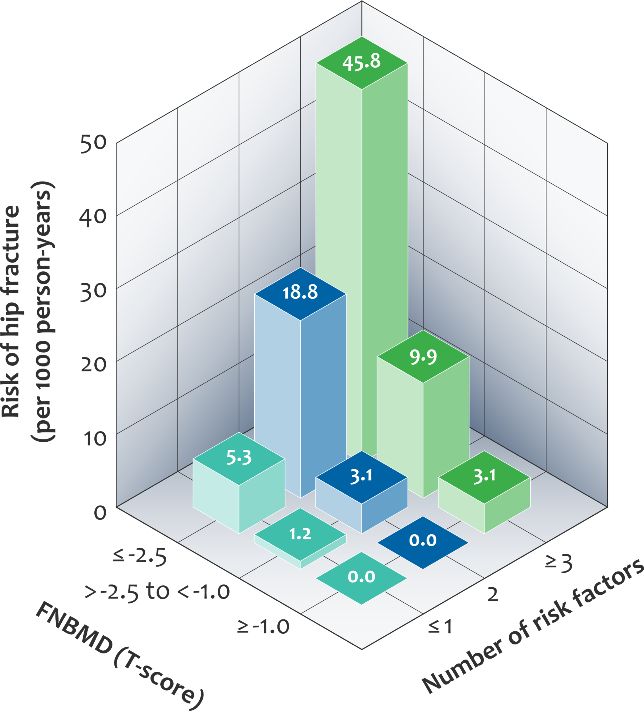
위험 요인은 골절 위험에 누적되어 영향을 미침
고관절 골절 위험
(1000인-년당)
골밀도 수치가 같은 경우, 고관절 골절의 발병률은 위험 요인의 숫자에 따라 기하급수적으로 증가함*¹
*위험 요소: 연령, 체중, 자세 동요, 대퇴사두근 근력, 이전 골절 및 낙상.
FNBMD: 대퇴 경부 골밀도
FNBMD(T-점수)
위험 요소의 수
1. Adapted from Nguyen ND, et al. J Bone Miner Res 2005; 20:1921–28.
Notes:
발표자 노트:
호주의 한 지역사회 기반, 전향적, 역학적 연구에서는 노인 남성과 여성의 낙상 관련 요인과 고관절 골절 사이의 연관성을 조사했습니다. 이 연구는 중앙값 12년(사분위수 범위, 6-13) 동안 추적된 60세 여성 960명과 남성 689명을 대상으로 하였습니다. 고관절 골절의 발생률.¹
측정된 위험 인자는 대퇴 경부 골밀도(FNBMD), 자세 동요, 대퇴사두근 강도, 이전 골절 및 낙상이었습니다.¹
골밀도의 각 수준에서 고관절 골절 위험은 골밀도와 관련없는 위험인자의 수에 따라 선형적으로 증가했습니다.1
참조:
1. Nguyen ND, et al. J Bone Miner Res 2005; 20:1921–28.

Slide 22
골다공증 또는 골절 위험이 있는 환자의 뼈 건강 평가
폐경기 여성과 위험인자가 있는 노인남성에게 주의를 기울이세요.
이전에 골절이 있었던 사람^{1–3}
키가 3cm 이상¹, 또는 본인의 최고 신장과 비교하여 4cm이상 감소한 사람⁴
술을 많이 마시는 사람(≥3 단위/일) 및 흡연자^{1,2}
노인 골절 환자의 자녀^{1,2}
낙상 이력이 있는 사람^{3,5}
글루코코르티코이드를 장기간 사용한 사람⁴
IOF Quick Risk Check⁶, OST^{7,8}, MORES와 같은 위험 평가 도구를 사용⁹
평가를 위한 각 성별의 연령 하한은 국가 또는 지역별로 결정되어야 하며, 신규 또는 개정된 골다공증 임상 가이드라인에 포함되어야 함⁴
1. Royal Australian College of General Practitioners. Osteoporosis prevention, diagnosis and management in postmenopausal women and men over 50 years of age. East Melbourne, Vic: RACGP;2017; 5. Nguyen ND, et al. J Bone Miner Res 2005; 20:1921–28; 2. FRAX® Fracture Risk Assessment Tool. http://www.shef.ac.uk/FRAX에서 이용 가능; 3. Garvan Fracture Risk Calculator. https://www.garvan.org.au/promotions/bone-fracture-risk/calculator/에서 이용 가능; 4. Chandran M, et al. Osteoporos Int 2021;32:1249–75; 5. Nguyen ND, et al. J Bone Miner Res 2005; 20:1921–28; 6. International Osteoporosis Foundation. 골다공증 위험 확인. https://riskcheck.osteoporosis.foundation/에서 이용 가능; 7. Osteoporosis Self-Assessment Tool for Women. https://qxmd.com/calculate/calculator_708/osteoporosis-self-assessment-tool-for-women에서 이용 가능; 8. Osteoporosis Self-Assessment Tool for Men. https://qxmd.com/calculate/calculator_698/osteoporosis-self-assessment-tool-for-men에서 이용 가능 ; 9. Cass AR, et al. Ann Fam Med. 2016;14:365–69.

Slide 23
필요한 경우 낙상 위험 평가 시행 – 참조: 임상 표준 7

Slide 24
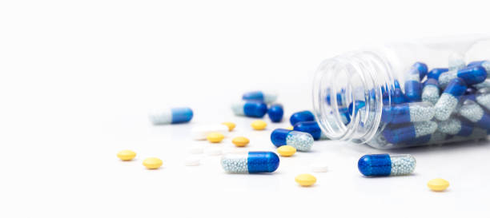
임상 표준 3
뼈 손실 및/또는 골절 위험 증가와 관련되어 약을 복용하는 남녀는 사전에 확인하고 뼈 건강 평가를 받아야 하며, 필요한 경우 낙상 위험 평가도 받아야 합니다.
새로운 또는 개정된 골다공증 임상 지침에 추가 설명을 포함하여, 뼈 손실 및/또는 골절 위험 증가와 관련하여 흔히 사용되는 의약품을 점검해야 합니다.
Chandran M, et al.Osteoporos Int 2021;32:1249–75
Notes:
발표자 노트:
슬라이드에 임상 표준이 표시됨

Slide 25
뼈 손실 및/또는 골절 위험 증가와 관련된 의약품:
글루코코르티코이드
양성자 펌프 억제제
항경련제
메드록시프로게스테론 아세테이트
아로마타제 억제제
안드로겐 박탈 요법
선택적 세로토닌 재흡수 억제제
티아졸리딘디온
칼시뉴린 억제제
헤파린, 와파린
1. Panday K, et al. Ther Adv Musculoskel Dis 2014;6:185–202.

Slide 26
글루코코르티코이드(GC)
용법:¹
다음과 같은 다양한 질병을 치료하는 데 사용됨 자가면역 염증성 피부과 호흡기 악성 고형 장기 이식
사용 시 골절 위험:
GC 사용자의 30~50%에서 골절이 발생¹
사용량: ↑ 10mg GC 용량→ ↑ 척추 골절 위험 62%(RR 1.62, 95% 신뢰구간 1.11-2.36)²
골밀도 감소가 나타나기 전에도 골절 위험이 증가하고 폐경 후 골다공증보다 골밀도가 높은 수준에서도 골절이 발생함²
뼈에 대한 직접적인 영향:¹
↑파골세포 자극→ ↑ 골흡수(주로 척추에서) 골세포 사멸 ↓ 조골세포 전구체 생성→ ↓ 뼈 형성
뼈에 대한 간접적인 영향:¹
↓ 칼슘 흡수 ↓ 성장 호르몬 성 호르몬의 변화 부갑상선 분비의 변화
가역성:¹
GC 사용 중단 후 골절 위험은 2년 이내에 기저치로 감소
1. Panday K, et al. Ther Adv Musculoskel Dis 2014;6:185–202; 2. Van Staa T, et al. Arthritis Rheum 2003;48: 3224–29.

Slide 27
전신 글루코코르티코이드 사용은 골절 위험을 증가시킴¹
새로운 전신 글루코코르티코이드 사용자의 골절 위험(미국 데이터베이스 연구)¹
염증 및 면역 조절 질병으로 신규 진단된 입원환자(18-64세, N=403,337):¹
누적 용량과 골절 위험 간의 유의미한 용량-반응 관계
50세 미만, 그리고 50세 이상의 환자에서 5 mg/일 미만의 용량으로도 골절률이 증가함
골절 위험은 스테로이드 중단 후 수개월 이내에 감소함
모든 골절, > 0 ~ < 5 mg/일
(N=71, IR: 9.33[7.29, 11.77])
모든 골절, > 5 ~ < 7.5 mg/일
(N=66, IR: 9.15[7.07, 11.64])
모든 골절, 7.5 ~ < 15 mg/일
(N=79, IR: 9.71[7.69, 12.10])
모든 골절, 15 ~ < 25mg/일
(N=90, IR: 11.73 [9.43, 14.41])
모든 골절, ≥ 25mg/일
(N=85, IR: 10.50[8.39, 12.98])
척추, > 0 ~ < 5 mg/일
(N=17, IR: 2.21[1.29, 3.54])
척추, 5~7.5mg/일
(N=26, IR: 3.57[2.33, 5.23])
척추, 7.5~15mg/일
(N=38, IR: 4.64[3.28, 6.37])
척추, 15~25mg/일
(N=50, IR: 6.48[4.81, 8.54])
척추, ≥ 25mg/일
(N=49, IR: 6.02[4.46, 7.96])
IR: 발병률[95% 신뢰 구간]; N = 사례 수
*나이, 성별, 지표 조건, 지표 전 골절 , 찰슨 동반 질환 지수, 약물 사용(골다공증 약물, 항우울제, 항경련제 포함)에 따라 조정됨
Source: Balasubramanian A, et al. J Bone Miner Res 2018.¹
크리에이티브 커먼즈 저작자표시 4.0 국제 라이선스에 따라 사용되었습니다. (https://creativecommons.org/licenses/by-nc/4.0/legalcode)
1. Balasubramanian A, et al. J Bone Miner Res 2018;33:1881–88; 2. Van Staa T, et al. Arthritis Rheum 2003;48: 3224–29.

Slide 28
글루코코르티코이드 사용자는 뼈 건강 평가를 받아야 함
환자(질환의 예)¹ | 뼈 건강 모니터링을 도와야 하는 처방책임자
자가면역/염증: 강직 척추염, 통풍, 특발성 혈소판 감소성 자반병, 루푸스, 류마티스 관절염, 궤양성 대장염 | 주치의, 류마티스내과 전문의, 내과 전문의, 소화기내과 전문의, 노인병 전문의, 임상 면역 전문의
피부과: 알레르기성 피부염, 습진, 피부염 - 다양한 종류, 심상성 천포창 | 주치의, 피부과 전문의
호흡기: 천식, 폐기종, 폐섬유증 | 주치의, 호흡기 전문의
악성종양: 급성 백혈병; 악성 종양 -다양한 종류 | 혈액학자, 종양학자
테스트 권장 사항:²
DXA 또는 FRAX를 사용한 골절 위험 분석 소주골 점수(TBS) 평가³ | 6~12개월마다 비타민 D와 칼슘 수치 모니터링 2년마다 DXA 스캔
1. Lennon Healthcare. Prednisolone Australian Approved Product Information, April 2021; 2.Panday K, et al. Ther Adv Musculoskel Dis 2014;6:185–202; 3. Florez H, et al. Rheumatology 2020;59:1574–80.
Notes:
발표자 노트:
Florez와 동료들의 횡단면 연구에서, 글루코코르티코이드 치료를 받은 127명의 환자가 포함되었습니다[평균 연령 62세, 여성63% ].¹
TBS는 골절, 특히 VF(곡선 아래 면적 = 0.73)가 있는 환자를 구별하는 데 BMD보다 더 나은 변별력을 보였습니다.¹
연구자들은 글루코코르티코이드 치료 환자의 골절 위험도 평가에서 TBS가 골밀도보다 더 큰 판별력을 갖는 것으로 결론지어, 이 방법이 당질 코르티코이드로 유발되는 골다공증 진단의 보완 도구로서 유용함을 확인했습니다.¹
참조:
1. Florez H, et al. Rheumatology 2020;59:1574–80.

Slide 29
FRAX® - 글루코코르티코이드 사용자에게 조정이 필요함^{1,2}
글루코코르티코이드에 대한 노출은 FRAX®에 따른 골절 확률에 상당한 영향을 미침²
글루코코르티코이드 투여량에 따른 연령별 10년 골절 확률의 비율 조정 (%)2
정량 | 프레드니솔론 등가물(mg/일) | 나이(세) |  |  |  |  |  | 모든 연령대
 |  | 40 | 50 | 60 | 70 | 80 | 90 | 모든 연령대
고관절 골절:
낮음 | <2.5 | –40 | –40 | –40 | –40 | –30 | –30 | –35
중간 | 2.5–7.5 | 조정 없음
높음 | ≥7.5 | +25 | +25 | +25 | +20 | +10 | +10 | +20
주요 골다공증 골절
낮음 | <2.5 | –20 | –20 | –15 | –20 | –20 | –20 | –20
중간 | 2.5–7.5 | 조정 없음
높음 | ≥7.5 | +20 | +20 | +15 | +15 | +10 | +10 | +15
1. Kanis JA, et al. J Bone Miner Res 2004;19:893–99; 2. Kanis JA, et al. Osteoporos Int 2011;22:809–16.

Slide 30
양성자 펌프 억제제(PPI)
적응증:¹
다음을 포함한 다양한 소화기계통 질환을 치료하는 데 사용됨¹ 소화불량 위궤양 위식도 역류 질환 호산구성 식도염
사용 시 골절 위험:
PPI 사용↑ 골절 위험 20% 증가 (RR 1.20, 95% CI 1.14–1.28, P < 0.0001)²
↑ 20% 위험 - 단기간 PPI 사용시 (RR 1.20, 95% 신뢰구간 1.15–1.25, P < 0.0001)² ↑ 24% 위험 - 장기간 PPI 사용시 (RR 1.24, 95% 신뢰구간 1.10–1.40, P < 0.0001)²
뼈에 대한 직접적인 영향:¹
저염소산증→ ↓칼슘의 장 흡수→↑뼈에서 칼슘을 동원하기 위한 부갑상선 호르몬 분비→ ↑ 골 재흡수 ↓마그네슘의 장 흡수→ ↓뼈 강성 ↓조골 활동 ↑ 파골 세포 수
뼈에 대한 간접적인 영향:¹
PPI 사용자는비사용자보다 낙상 위험이 27% 더 높음(교차비 1.27, 95% 신뢰구간 1.07-1.50)³
OR: 교차비; RR: 위험비
1. Thong BKS, et al.Int J Environ Res Public Health 2019;16(9):1571; 2. Poly TN, et al. Osteoporos Int 2019:103-114; 3. Lapumnuaypol K, et al.QJM 2018;112:115–121.

Slide 31
양성자 펌프 억제제(PPI) – 계속
가역성:¹
중단 후 1년 이내에 골절 위험이 기저치로 감소
뼈 건강 모니터링을 도와야 하는 처방책임자
주치의, 소화기내과 전문의, 류마티스내과 전문의, 노인병 전문의
1. Panday K, et al. Ther Adv Musculoskel Dis 2014;6:185–202.

Slide 32
항경련제/항간질제(AED)
적응증:¹
간질 편두통 다양한 정신 장애 만성 통증 신경 장애
사용 시 골절 위험:
AED 사용↑ 골절 위험이 2배 이상 증가 (RR 2.2, 95% 신뢰구간 1.9–2.5)²
50세 이상 환자의 후향적 분석: 유의미한 ↑ 골절 위험: 카르바마제핀, 클로나제팜, 가바펜틴, 페노바르비탈, 페니토인, 토피라메이트 및 라모트리진³ 발프로산과 관련 없음³
뼈에 대한 직접적인 영향:
AED 사용자는 비사용자에 비해 면적당 골밀도가 크게 감소함⁴ 변화된 골질⁵ ↑골 재흡수⁵ ↓골 형성⁵ 비타민 D의 대사⁵ AED와 뼈 손실 사이에 여러 다른 연관성이 있었음⁵
가역성:¹
알려지지 않음
뼈 건강 모니터링을 도와야 하는 처방책임자
주치의, 신경과 전문의, 정신과 의사, 통증 전문의
RR: 상대적 위험
1. Panday K, et al. Ther Adv Musculoskel Dis 2014;6:185–202; 2. Vestergaard P. Acta Neurol Scand 2005;112:277–86; 3. Jette N, et al. 2011; Arch Neurol 68: 107–112; 4. Shiek Ahmad B, et al. Osteoporos Int 2017;28:2591-2600; 5. Petty SJ, et al. Curr Osteoporos Rep 2016;14:54–65.

Slide 33
데포 메드록시프로게스테론 아세테이트
적응증:¹
피임 자궁내막증
사용 시 골절 위험:
MPA 사용↑ 골절 위험 18%(NS, 조정 교차비 1.18, 95% 신뢰구간 0.93–1.49) 에서 54%까지(조정된 교차비 1.54, 95% 신뢰구간 1.33–1.78)^{2,3}
↑ 더 오래 사용하면 더 위험함. 2~3년 사용 후 최고에 달함² 위험은 30세 이상 및 이하의 여성에서 비슷하게 발생함²
뼈에 대한 직접적인 영향:¹
↓에스트로겐→ ↑골 재흡수(2년 후 안정기) ↓2–8%골밀도
가역성:¹
중단 후 척추 및 고관절의 뼈 손실이 부분적으로 또는 완전히 회복
뼈 건강 모니터링을 도와야 하는 처방책임자
주치의, 산부인과 전문의
CI: 신뢰 구간; NS: 유의하지 않음 OR: 교차비; RR: 위험비
1. Panday K, et al. Ther Adv Musculoskel Dis 2014;6:185–202; 2. Meier C, et al. J Clin Endocrinol Metab 95:4909–16; 3. Vestergaard P, et al. Contraception 2008;78:459-64.

Slide 34
아로마타제 억제제(AI)
적응증:¹
폐경기 여성의 에스트로겐 수용체 양성 유방암¹
사용 시 골절 위험:¹
5년 동안 AI 사용에 대한 무작위 대조 시험(RCT):↑ 절대 골절 위험도 10% 실제 연구:골절 발생률5년 추적 후 약 18–20% AI를 더 오래 사용하면 추가적으로 연간 2~3%↑ 골절 위험
뼈에 대한 직접적인 영향:¹
↑ 골 재흡수 ↑ 2~4배의 뼈 손실vs 폐경기 골밀도 손실
가역성:¹
AI 치료 중단 후 골 전환율은 정상화되며, 골밀도 및 골절 위험이 부분적으로 회복 가능
뼈 건강 모니터링을 도와야 하는 처방책임자
종양 전문의, 주치의, 산부인과 전문의, 대사성 골질환 전문의
1. Hadji P, et al. J Bone Oncol 2017;7:1-12.
Notes:
발표자 노트:

Slide 35
안드로겐 차단 요법
적응증:¹
호르몬에 민감한 전립선암
사용 시 골절 위험:
↑고관절 및 척추 골절의 위험은 5년이 될때 20-50%로 증가합니다.^{2,3} 환자의 연령, 골밀도 감소율, ADT 노출 기간은 골절 위험과 관련이 있습니다.^{4,5}
뼈에 대한 직접적인 영향:¹
↓ 테스토스테론;↓ 에스트라디올→ ↑골 재흡수 ↓ 골밀도
가역성:¹
알려지지 않음
뼈 건강 모니터링을 도와야 하는 처방책임자
주치의, 비뇨기과 전문의, 종양 전문의, 대사성 골질환 전문의
CI: 신뢰 구간; RR: 상대적 위험
1. Panday K, et al. Ther Adv Musculoskel Dis 2014;6:185–202; 2. Shahinian V, et al. N Engl J Med 2005;352: 154–164; 3. Smith M, et al. J Clin Oncol 2005;23: 7897–7903; 4. Ahlborg H, et al. Bone 2008;43: 556–60; 5. Barr R, et al.Osteoporos Int 2010;21: 457–66.
Notes:
발표자 노트:
ADT를 시작한 후 BMD는 첫해에 2-5% 감소하고 고관절 및 척추 골절의 위험은 5년에 20-50%로 증가합니다.^{1,2}
환자의 나이, 골밀도 감소율, ADT 노출 기간은 골절 위험과 상관관계가 있습니다.^{3,4}
참조:
Shahinian V, et al. N Engl J Med 2005;352: 154–64.
Smith M, et al. J Clin Oncol 2005;23: 7897–903.
Ahlborg H, et al. Bone 2008;43: 556–60.
Barr R, et al. Osteoporos Int 2010;21: 457–66.

Slide 36
선택적 세로토닌 재흡수 억제제(SSRI)
적응증:¹
우울증 불안 장애 월경전 증후군 말초 신경병증 섬유근육통 만성 근골격계 통증
사용 시 골절 위험:
메타 분석에 따르면 SSRI 사용은 ↑ 골절 위험을 69%(조정된 OR 1.69, 95% 신뢰구간1.51–1.90)에서 73%(교차비 1.73, 95% 신뢰구간 1.51–1.9) 증가시킴^{2,3}
SSRI 사용은↑ 50세 이상 사용자에서 골절 위험 88% 증가시킴(HR 1.88, 95% 신뢰구간 1.32–2.14)⁴
뼈에 대한 직접적인 영향:¹
불확실 - 조골세포와 파골세포에서 발견되는 세로토닌 수용체는 내분비, 자가분비, 측분비, 신경 세로토닌 경로로 뼈 항상성을 조절함
가역성:¹
가능성 있음
뼈 건강 모니터링을 도와야 하는 처방책임자
주치의, 정신과 의사, 류마티스내과 전문의, 노인병 전문의
CI: 신뢰 구간; HR: 위험 비율; OR: 승산비; RR: 위험비
1. Panday K, et al. Ther Adv Musculoskel Dis 2014;6:185–202; 2. Wu Q, et al.Osteoporos Int 2012;23:365–75; 3. Eom C, et al. J Bone Miner Res 2012;27: 1186–95; 4. Moura C, et al.Osteoporos Int 2014;25: 1473–81.

Slide 37
티아졸리딘디온(TZD)
적응증:^{1b}
제2형 당뇨병
사용 시 골절 위험:
14개의 관찰 연구에 대한 메타 분석에 따르면 TZD 사용은 ↑ 골절 위험24%(RR 1.24, 95% CI 1.13~1.35)²
뼈에 대한 직접적인 영향:¹
조골 세포 전구체의 분화 손상→↓ 뼈 형성 뼈 재형성에 영향을 미칠 수 있음→↑ 골 재흡수
가역성:¹
알려지지 않음
뼈 건강 모니터링을 도와야 하는 처방책임자
주치의, 내분비전문의
CI: 신뢰 구간; RR: 상대적 위험
1. Panday K, et al. Ther Adv Musculoskel Dis 2014;6:185–202; 2. Hidayat K, et al. Obes Rev 2019;20:1494-1503.

Slide 38
칼시뉴린 억제제
적응증:¹
장기 이식 환자를 위한 면역 억제 자가면역질환
사용 시 골절 위험:
용량 및 기간에 따른 골 손실¹ 24개월 이상 RA 치료를 받은 여성이 Cyclosporine A 사용 시 →↓골밀도 그러나 골절 위험 증가와는 관련이 없음²
뼈에 대한 직접적인 영향:¹
↑파골세포 형성→↑ 이식 후 글루코코르티코이드 사용으로 골 흡수
뼈에 대한 간접적인 영향:¹
오스테오칼신과 비타민 D 대사에 미치는 영향→ 이차성 부갑상샘기능항진증→ 높은 골 전환율
가역성:¹
알려지지 않음
뼈 건강 모니터링을 도와야 하는 처방책임자
내과 전문의, 간 전문의, 신장 전문의, 면역과 전문의, 피부과 전문의, 주치의, 대사성 골질환 전문의
1. Panday K, et al. Ther Adv Musculoskel Dis 2014;6:185–202; 2. Mazzantini M, et al. Clin Exp Rheumatol 2007;25:709-15.

Slide 39
항응고제(헤파린, 와파린)
적응증:
헤파린: 혈전색전성 장애, 투석 및 기타 관류 시술¹ 와파린: 혈전색전증, 관상동맥폐쇄²
사용 시 골절 위험:
장기간 헤파린 투여 여성의 척추 골절 발생률 15%³ 골절 위험에 대한 와파린의 효과는 일관성이 없음⁴
뼈에 대한 헤파린의 직접적인 영향: ⁴
조골세포 억제 ↓ 골 형성 ↑ 골 흡수
가역성:¹
중단 후 골밀도가 거의 완전히 원래대로 돌아감
뼈 건강 모니터링을 도와야 하는 처방책임자
내과 의사, 주치의
1. Pfizer. Heparin Australian Approved Product Information, 2021; 2. Mylan Health. COUMADIN (warfarin sodium) Approved Product Information, 2020; 3. Monreal et al. Thromb Haemost 1994;71:7–11; 4. Panday K, et al. Ther Adv Musculoskel Dis 2014;6:185–202.
Notes:
발표자 노트:
참조:

Slide 40
뼈 손실 및/또는 골절 위험 증가로 이어지는 의약품 선별에 대한 권장 사항
약물 | 뼈에 미치는 영향 | 가역성 | 선별 권장 사항¹
글루코코르티코이드(GC) | 뼈 형성 감소 및 뼈 (재)흡수 증가 | 중단 후 골절 위험이 2년 이내 기저치로 감소 | DXA 또는 FRAX를 사용한 골절 위험 분석 (참고: FRAX는 GIOP에서 골절 위험을 과소평가하므로 조정이 필요함)² 비타민D 와 칼슘 수치 모니터링
양성자 펌프 억제제(PPI) | 불확실하지만 칼슘의 장 흡수 감소로 인한 것일 수 있음 | 중단 후 1년 이내에 골절 위험이 역전됨 | 골절 위험 평가 PPI가 사용된다면 가장 짧게 사용하는 것을 고려해야 하며 지속적인 PPI 사용의 필요성은 자주 평가해야 한다는 것이 일반적인 권장 사항 PPI를 사용하는 환자는 칼슘과 비타민D 도 보충해야 함
항경련제/항간질제(AED) | 불확실하지만 비타민 D의 비활성화를 포함할 수 있음 | 알려지지 않음 | DXA 또는 FRAX를 사용한 골절 위험 분석 6~12개월마다 비타민D 와 칼슘 수치 모니터링
메드록시프로게스테론 아세테이트 | 에스트로겐 수치가 감소하여 골 (재)흡수가 증가 | 중단 후 척추 및 고관절 뼈 손실의 부분적 또는 완전한 회복 | 정기 DXA 스캔은 폐경 전 집단에서 검증되지 않았기 때문에 권장되지 않음³ 비타민D 와 칼슘 수치 모니터링
아로마타제 억제제(AI) | 에스트로겐 수치가 감소하여 골 (재)흡수가 증가 | 알려지지 않음 | DXA 또는 FRAX를 사용한 골절 위험 분석 AI 치료를 시작하는 모든 여성을 위한 BMD 칼슘 및 비타민D 수치 모니터링
BMD, 골밀도; DXA, 이중 에너지 X선 흡수계측법; GIOP, 당질 코르티코이드 유발성 골다공증; N/A, 해당 없음
1. Panday K, et al. Ther Adv Musculoskel Dis 2014;6:185–202; 2. Kanis JA, et al. Osteoporos Int 2011;22:809-16; 3. ACOG Committee Opinion No. 602: Depot medroxyprogesterone acetate and bone effects. Obstet Gynecol 2014 Jun;123:1398–402.
Notes:
발표자 노트:
DMPA 사용자의 뼈 건강을 DXA로 검사하는 것은 논란의 여지가 있습니다. 미국 산부인과 학회, 청소년 건강 및 의학 협회 및 세계 보건 기구는 DPMA를 사용하는 폐경 전 여성에 대한 일상적인 DXA 검사를 권장하지 않습니다.¹
성인 여성과 달리 BMD는 청소년에서 미래 골절 위험의 지표로 검증되지 않았습니다. DPMA가 청소년 또는 성인의 노년기 골절 위험에 영향을 미치는지 여부에 대한 중요한 임상 질문에 답을 줄 수 있는 고품질 데이터는 존재하지 않습니다.²
참조:
Panday K, et al. Ther Adv Musculoskel Dis 2014;6:185–202.
ACOG Committee Opinion No. 602: Depot medroxyprogesterone acetate and bone effects. Obstet Gynecol 2014 Jun;123:1398–402.

Slide 41
뼈 손실 및/또는 골절 위험 증가로 이어지는 의약품 선별에 대한 권장 사항(계속)
약물 | 뼈에 미치는 영향 | 가역성 | 선별 권장 사항¹
안드로겐 차단 요법(ADTs) | LH와 FSH의 생성을 방지하여 테스토스테론과 에스트라디올을 감소시켜 골 흡수를 증가시킴 | 복용량과 치료 기간에 따라 2년 안에 회복될 수 있음 | DXA 또는 FRAX를 사용한 골절 위험 분석 비타민 D와 칼슘 수치 모니터링
선택적 세로토닌 재흡수 억제제(SSRI) | 불확실함 | 가능성 있음 | 다른 골다공증 위험 인자가 있는 환자에 대한 DXA 또는 FRAX를 사용한 골절 위험 분석 비타민 D와 칼슘 수치 모니터링
티아졸리딘디온(TZD) | 뼈 형성 감소 | 알려지지 않음 | 다른 골다공증 위험 인자가 있는 환자에 대한 DXA 또는 FRAX를 사용한 골절 위험 분석 비타민 D와 칼슘 수치 모니터링
칼시뉴린 억제제 | 글루코코르티코이드에 의한 과도한 파골세포 및 골 흡수 | 알려지지 않음 | 장기 이식 전 DXA 또는 FRAX를 사용한 골절 위험 분석 비타민 D와 칼슘 수치 모니터링
항응고제 (예: 헤파린, 와파린) | 뼈 형성 감소 및 조골세포 억제 골 흡수 증가 | 골밀도의 거의 완전한 회복 | 해당 없음
DXA, 이중 에너지 X선 흡수계측법; FSH, 난포 자극 호르몬; LH, 황체형성 호르몬; N/A, 해당사항 없음
1. Panday K, et al. Ther Adv Musculoskel Dis 2014;6:185–202.

Slide 42
약물로 인한 뼈 손실 또는 골절 위험이 있는 환자의 뼈 건강 평가 시행
적절한 경우 낙상 위험 평가 시행 –
참조: 임상 표준 7
국가 차원의 조치가 필요:
새로운 또는 개정된 골다공증 임상 지침에 추가 설명을 포함하여, 뼈 손실 및/또는 골절 위험 증가와 관련하여 흔히 사용되는 의약품을 점검해야 합니다.

Slide 43
토론 주제
귀하의 국가 또는 지역에서 골절 위험 증가와 관련된 약물에 대한 환자의 뼈 건강 평가를 누가 수행합니까?
약을 처방하는 의사입니까, 아니면 주치의에게 맡깁니까?
뼈 건강 진단의 필요성을 환자의 모든 의료팀에 명확하게 전달합니까?
골 감소/골절 위험 증가를 일으키는 약물을 복용하는 환자들이 시스템 내에서 잊혀지지 않도록 확실하게 하는 한 가지 방법을 찾고 논의하세요.
예를 들어 골절 위험과 관련된 약물로 처방된 모든 환자에게 다음을 할 수 있습니다.
뼈 건강을 확인할 수 있는 '패스포트' 또는 카드를 주고, 여기에는 평가 날짜, 결과에 대한 간략한 설명을 적어 환자를 치료하는 모든 의료 전문가들이 볼 수 있도록 함
자가 평가 도구(예: Know Your Bones [Healthy Bones Australia]¹, 또는 IOF 1분 골다공증 위험 테스트²)를 알려주고, 주치의와 결과를 의논하게 함
1. 자신의 뼈를 아셔야 합니다. https://www.knowyourbones.org.au에서 보실 수 있습니다; 2. IOF 1분 골다공증 위험 테스트. http://www.osteofound.org/osteoporosis/risk_test.html에서 보실 수 있습니다.
Notes:
발표자 노트:
뼈 건강 확인 '패스포트' 또는 카드에는 다음이 포함될 수 있습니다.
골밀도 결과
FRAX 점수 및/또는Garvan 골절 위험 요소
골절 이력
낙상 이력
기타 질환
장기 이식 이력
칼슘/비타민 D 수치
환자가 하는 규칙적인 뼈 강화 운동
흡연/음주 습관

Slide 44
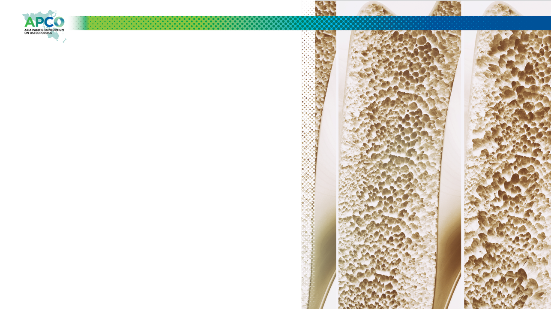
임상 표준 4
뼈 손실 및/또는 골절 위험 증가와 관련된 질환이 있는 남녀는 사전에 적극적으로 확인하고 뼈 건강 평가를 받아야 합니다.
국가 또는 지역에서 일반적으로 많이 발생하는 질환을 강조하기 위해 새로운 또는 개정된 골다공증 임상 지침에 추가 설명이 포함되어야 합니다.
Chandran M, et al.Osteoporos Int 2021;32:1249–75
Notes:
발표자 노트:
슬라이드에 임상 표준 표시됨

Slide 45
뼈 손실 및/또는 골절 위험 증가와 관련된 질환:¹
류마티스 관절염
흡수 장애
갑상선 기능 항진증
당뇨병
다발성 골수종
COPD
HIV
치매
신경성 식욕부진증
조기 폐경
©Mayo Foundation for Medical Education and Research. All Rights Reserved.
1. Chandran M, et al. Osteoporos Int 2021;32:1249–75

Slide 46
류마티스 관절염(RA)과 골다공증
골다공증은 RA와 관련된 가장 흔한 동반 질환 중 하나임¹
21.2%
45세 이상의 RA 환자²
46.8%
RA가 있는 폐경기 여성³
41.8%
초기 RA가 있는 50세 이상의 여성⁴
1. Adami G, Saag KG. Curr Rheumatol Rep 2019;21:34; 2. AIHW. Rheumatoid arthritis, 2020.https://www.aihw.gov.au/reports/chronic-musculoskeletal-conditions/rheumatoid-arthritis/data에서 이용가능; 3. Lee J-H, et al. BMC Musculoskelet Disord 2016;17:98; 4. Dao HH et al. Clin Rheumatol 2011;30:1353-61.
Notes:
발표자 노트:
베트남 연구의 목적은 초기 RA가 있는 베트남 여성의 골밀도, 골다공증 빈도 및 골밀도 감소의 위험 인자를 조사하는 것이었습니다.¹
대퇴 경부, 요추 L1-4 및 전신의 BMD는 이중 에너지 X선 흡수계를 사용하여 초기 RA(질병 지속 기간 ≤3년) 여성 105명과, 이 여성들과 연령이 비슷한 건강한 여성(26-73세) 105명을 대상으로 측정되었습니다.¹
초기 RA가 있는 여성은 대퇴 경부 및 전신 BMD가 유의하게 낮았지만 대조군과 비교하여 유사한 요추 BMD를 보였습니다. 모든 부위에서 골다공증의 빈도는 대조군보다 RA가 있는 여성에서 유의하게 더 높았으며, 이는 BMD 평가가 초기 RA가 있는 여성에서 고려되어야 함을 의미합니다.¹
참조:
1. Dao HH et al. Clin Rheumatol 2011;30:1353-61.

Slide 47
RA가 골절 위험과 관련이 있지만 치료 격차는 여전함^{1,2}
메타 분석: RA 환자에서 ↑ 취약 골절 위험 61%¹
연구
N=493,403
RR(95% CI)
가중치
RA가 있는 65세 이상의 일본 환자(N=1522)²
(%)
Van Staa 2006
Kim 2010
Wright 2011
Amin 2013(여자)
Amin 2013(남자)
Kim 2016
전체(I-제곱 = 76.7%, p = 0.001)
63%
OP 약물
(44% BPS)
43%
고위험 MOF
37%
치료받지 않음
참고: 가중치는 무작위 효과 분석에서
가져온 것입니다.
BPS: bisphosphonates; MOF: major osteoporotic fracture;
OP: osteoporosis
발췌: 1. 1. Jin S, et al. Osteoporos Int 2018;29:1023–47; 2. Furuya T, et al. Clin Rheumatol 2011;30:1105–11.
Notes:
발표자 노트:
Furuya et al.이 진행한 일본 연구에서는 류마티스 학회 류마티스 관절염 코호트 연구에 등록된 3,970명의 일본 RA 환자들을 대상으로 골밀도(BMD) 측정을 사용하거나 (n=276) 사용하지 않은(n=3,694) 환자들에게 골절 위험평가 도구 (FRAX®)를 사용했습니다. 연구 대상의 평균 연령은 62세였으며 84%가 여성이었습니다.¹
65세 이상 환자 1,522명 중 661명(43%)과 1,304명(86%)이 각 주요 골다공증성 골절(10년 확률 >20%) 및 고관절 골절(>3%)의 고위험군에 속했습니다.¹
주요 골다공증성 골절 위험이 높은 환자(n=723) 중, 각각 453명(63%)과 320명(44%)만이 골다공증 치료제와 비스포스포네이트를 복용하고 있다고 보고했습니다.
BMD를 측정한 여성 환자(n=262) 중 BMD로 사용해 계산한 주요 골다공증성 골절의 10년 위험은 BMD를 측정하지 않은 환자보다 유의하게 높았습니다(P<0.001).¹
참조:
1, Furuya T, et al. Clin Rheumatol 2011;30:1105–11.

Slide 48
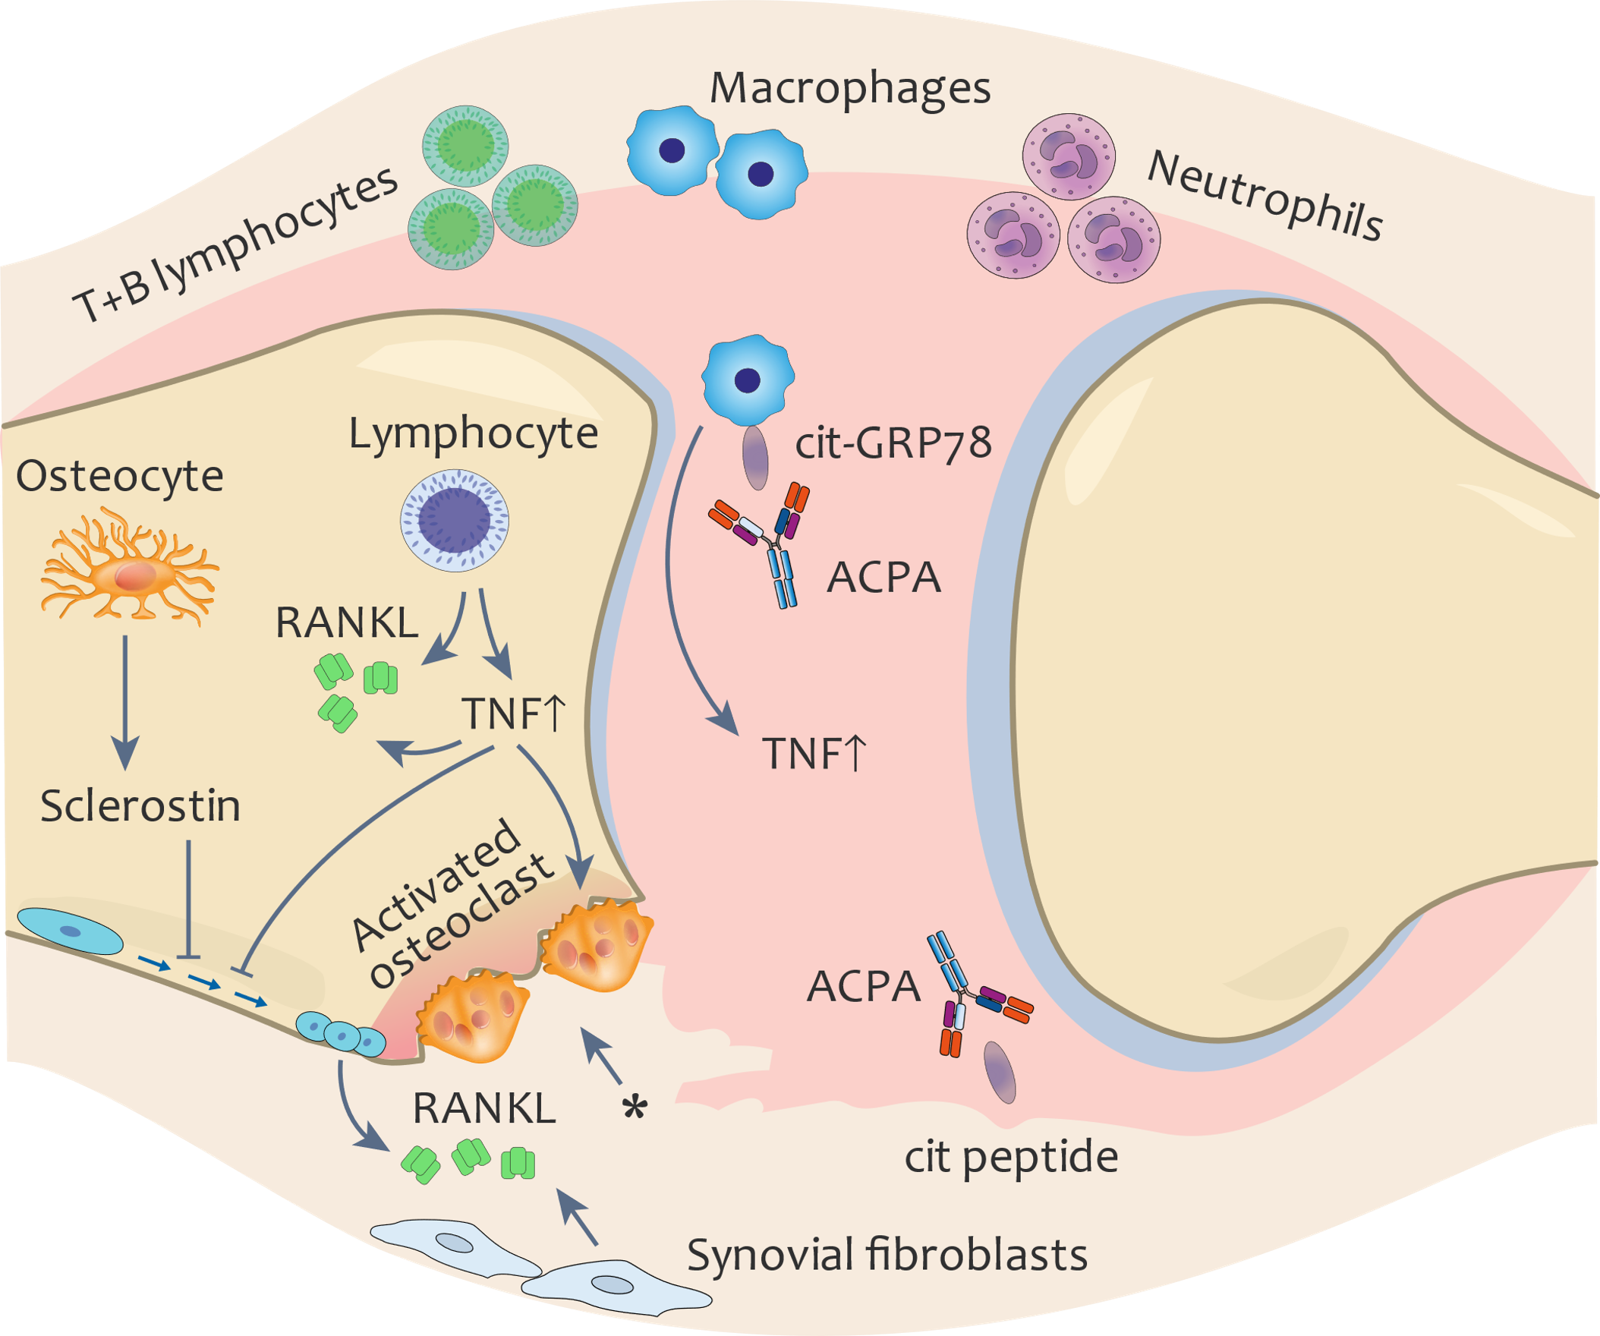
RA에서 뼈 손실의 기전
국소적인 뼈 손실^{1,2}
친염증성 사이토카인은 파골 세포 형성을 촉진하고 조골 세포 분화를 억제함¹
대식세포
호중구
ACPA
T+B 림프구
↑랭클
골세포
림프구
Cit-GRP78
전신 염증 및 사이토카인 방출(예: TNF, IL-6, IL-1)
ACPA
↑파골세포 형성
RANKL
TNF↑
↓ 조골세포 분화
(Wnt 신호)
TNF↑
스클레로스틴
활성화된 파골세포
ACPA
RANKL
시트룰린 펩타이드
전신 뼈 손실²
활액 섬유아세포
*친염증성 사이토카인
ACPA: 시트룰린화 단백질에 대한 자가 항체; IL: 인터루킨; OC: 파골세포; RANKL: NF-κB 리간드의 수용체 활성제; TNF: 종양 괴사 인자
발췌: 1. 1. Shim JH, et al. Calcif Tissue Int 2018;102:533–46; 2. Adami G, Saag KG. Curr Rheumatol Rep 2019;21:34.
Notes:
발표자 노트:
사이토카인 환경과 세포 침윤물은 활동성 RA 환자에서 염증의 전파 및 골 미란의 발달을 촉진합니다. 활막 섬유아세포, 활성화된 B 및 T 세포, 조골세포를 비롯한 뼈 환경의 여러 세포는 랭클을 발현시키고 파골세포 분화 및 기능을 촉진합니다.¹
TNF를 포함한 친염증성 사이토카인(*로 표시)은 모두 파골세포 형성은 촉진하고 조골 세포 분화는 억제하며, 그 최종 결과는 골 손실입니다. ACPA는 활막과 대식세포와 같은 염증 세포의 막 모두에 존재하는 시트룰린화 펩타이드에 결합하고, TNF 생성 증가를 유도하여 면역 반응 및 관절 파괴를 더욱 퍼뜨릴 수 있습니다.¹
참조:
1. Shim JH, et al. Calcif Tissue Int 2018;102:533–46.

Slide 49
흡수 장애 및 골다공증
셀리악병
뼈 손실 및 골절 위험 증가와 관련됨^{1,2}
뼈 손실의 기전^{4,5}
칼슘 흡수 감소
이차성 부갑상선 기능 항진증
염증성 사이토카인의 증가(예: TNF-α, IL-1 및 IL-6)
골 재흡수 증가
셀리악병의 골다공증³
33%
1.Mirza F, Canalis E. Eur J Endocrinol 2015;173:R131­–51; 2. Ganji R, et al. Nutr J 2019;18:9; 3. Meyer D, et al. Am J Gastroenterol 2001;96:112–19; 4. Guevara Pacheco G, et al. Arch Argent Pediatr 2014;112:457–63;
5 Corazza GR, et al. Best Pract Res Clin Gastroenterol 2005;19:453–65.
Notes:
발표자 노트:
복강질환은 뼈 손실 및 골절 위험 증가와 관련이 있습니다.^{1,2}
복강질환 환자의 약 1/3이 골다공증을 앓고 있으며 남성이 여성보다 더 심하게 영향을 받습니다.³
아동기에 복강질환은 영양 결핍 및 흡수 장애로 인한 뼈 성장 및 사춘기 지연과 관련이 있습니다.⁴
복강질환에서 뼈 손실의 기전
복강질환이 있는 유증상 및 무증상 환자 모두 골밀도가 낮으며, 조직 트랜스글루타미나제 항체 IgA(TTGA) 혈청 양성 반응은 골다공증 및 고관절 골절의 위험 증가와 관련이 있습니다.^{2,3}
칼슘 흡수 감소, 그로 인한 부갑상선 기능 항진증 및 TNF-α, IL-1 및 IL-6을 포함한 염증성 사이토카인 수치의 증가는 골 재흡수 증가의 원인이 될 수 있습니다.^{4,5}
미량영양소의 흡수불량은 뼈 대사의 변화에 영향을 미칠 수 있습니다.
참조:
1.Mirza F, Canalis E. Eur J Endocrinol 2015;173:R131­–51.
2. Ganji R, et al. Nutr J 2019;18:9,
3. Meyer D, et al. Am J Gastroenterol 2001;96:112–19.
4. Guevara Pacheco G, et al. Arch Argent Pediatr 2014;112:457–63.
5. Corazza GR, et al. Best Pract Res Clin Gastroenterol 2005;19:453–65.

Slide 50
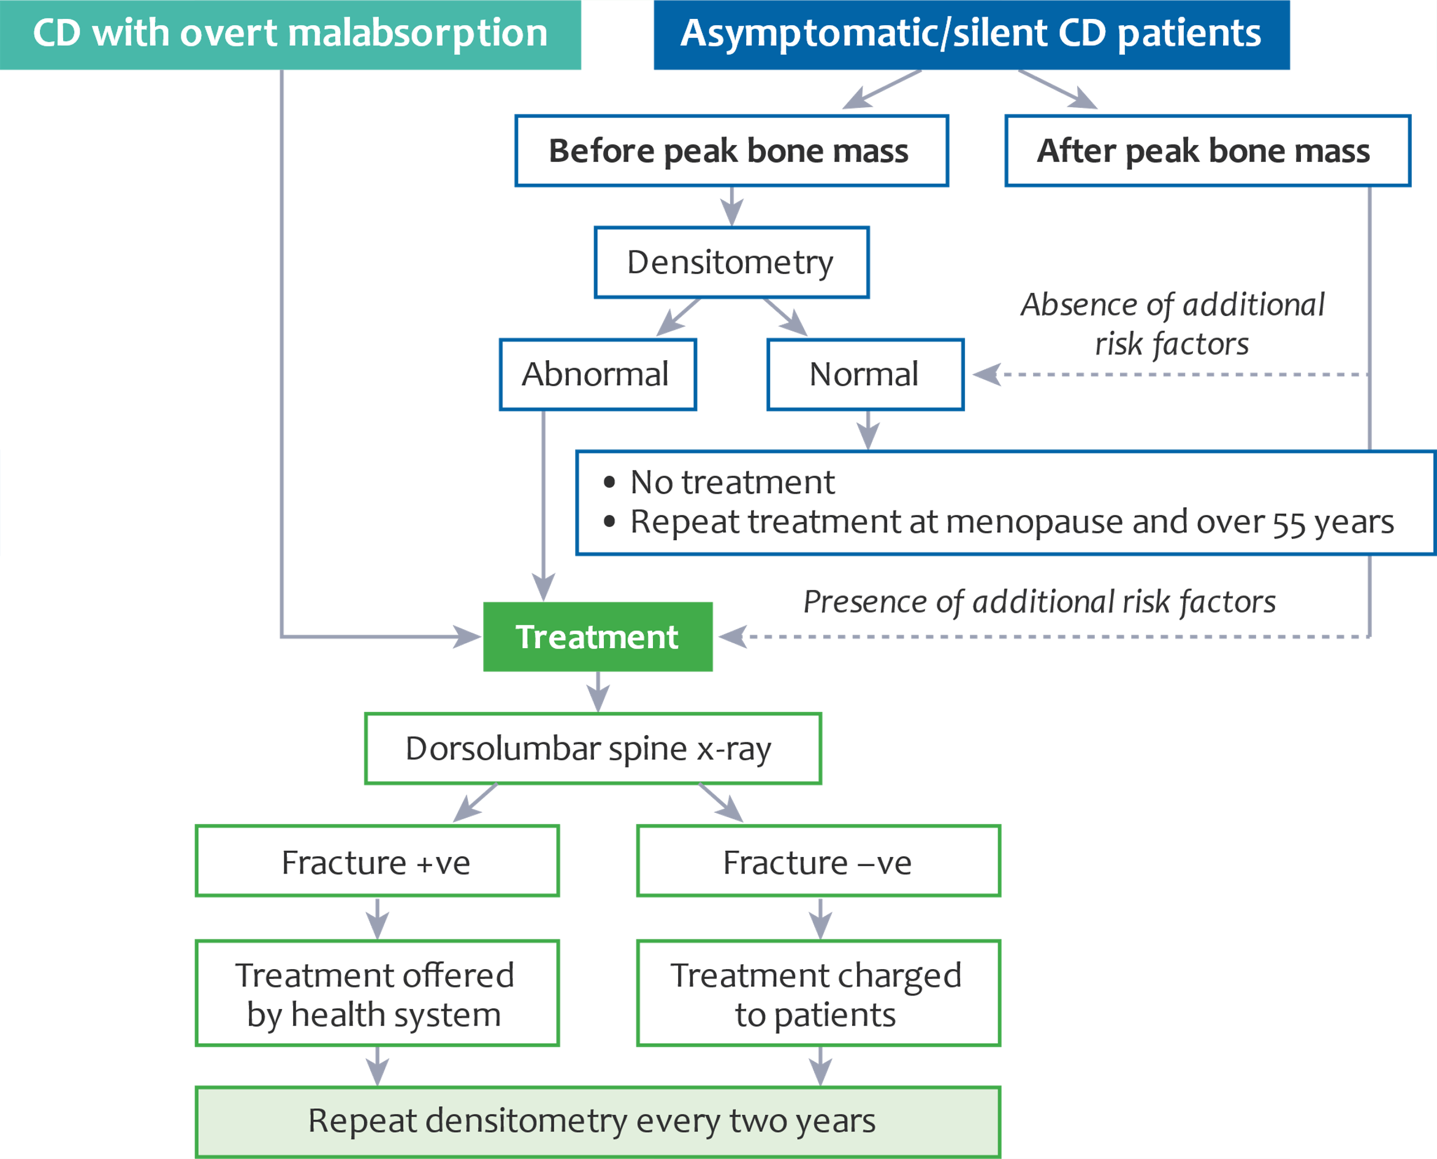
이전에 골절이 없었던 셀리악병 환자에 대한 진단적 접근
권고하는 진단 접근법
명백한 흡수장애가 있는 CD
무증상 CD 환자
셀리악병 환자에서 골밀도 측정의 정확한 시기에 대한 일반적인 합의는 이루어지지 않았음¹
무증상 CD환자는 조기 골밀도 측정이 권고됨¹
  특히,최대 골질량 연령 이하 또는 또는 해당 연령 직후의 환자는 BMD 평가를 받아야 함¹
진단 시 선별이 모든 환자에게 필요한 것은 아닌 것으로 보임¹
최대 골량 전
최대 골량 후
골밀도
추가 위험 요소의 부재
이상
정상
치료 필요하지 않음
폐경 및 55세 이상에서 반복 치료
치료
추가 위험 요소의 존재
척추 엑스레이
골절 있음
골절 없음
의료보험에서 제공
하는 치료
환자부담 치료
CD, 셀리악병
2년마다 농도 측정 반복
1. Di Stefano M, et al. Nutrients 2013;5:4786–99.
Adapted from: Di Stefano M, et al. Nutrients 2013.¹
Notes:
발표자 노트:
무증상 CD 환자의 경우 빈혈과 비타민 D 변화가 매우 높은 유병률을 보이기 때문에 조기 골밀도 측정이 권고됩니다.¹
명백한 흡수장애 증상이 있거나 없는 환자에서 골 손실의 유병률을 고려할 때, BMD 측정은 임상적으로 명백한 흡수 장애 환자보다 무증상 환자에 대해 더 중요한 정보를 제공할 수 있습니다. 골 손실은 명백한 흡수장애 환자에게 유병률이 높으며, 이 환자들은 진단 후 미네랄 요법을 시행할 수 있습니다. 반대로, 무증상 환자는 골 손실 유무에 대해 검사를 받아야 합니다.¹
또한, 진단시 가장 중요한 위험인자는 환자의 연령인 것으로 보이며, 최고 골질량 연령 이상의 환자는 BMD를 측정하지 않고 치료할 수 있는 반면, 최고 연령 이하 또는 직후의 환자는 BMD 측정을 시행해야 합니다. 이 접근법은 골밀도 측정법의 사용을 최적화하는 데 가장 올바른 접근법으로 보입니다.¹
참조:
1. Di Stefano M, et al. Nutrients 2013;5:4786–99.

Slide 51
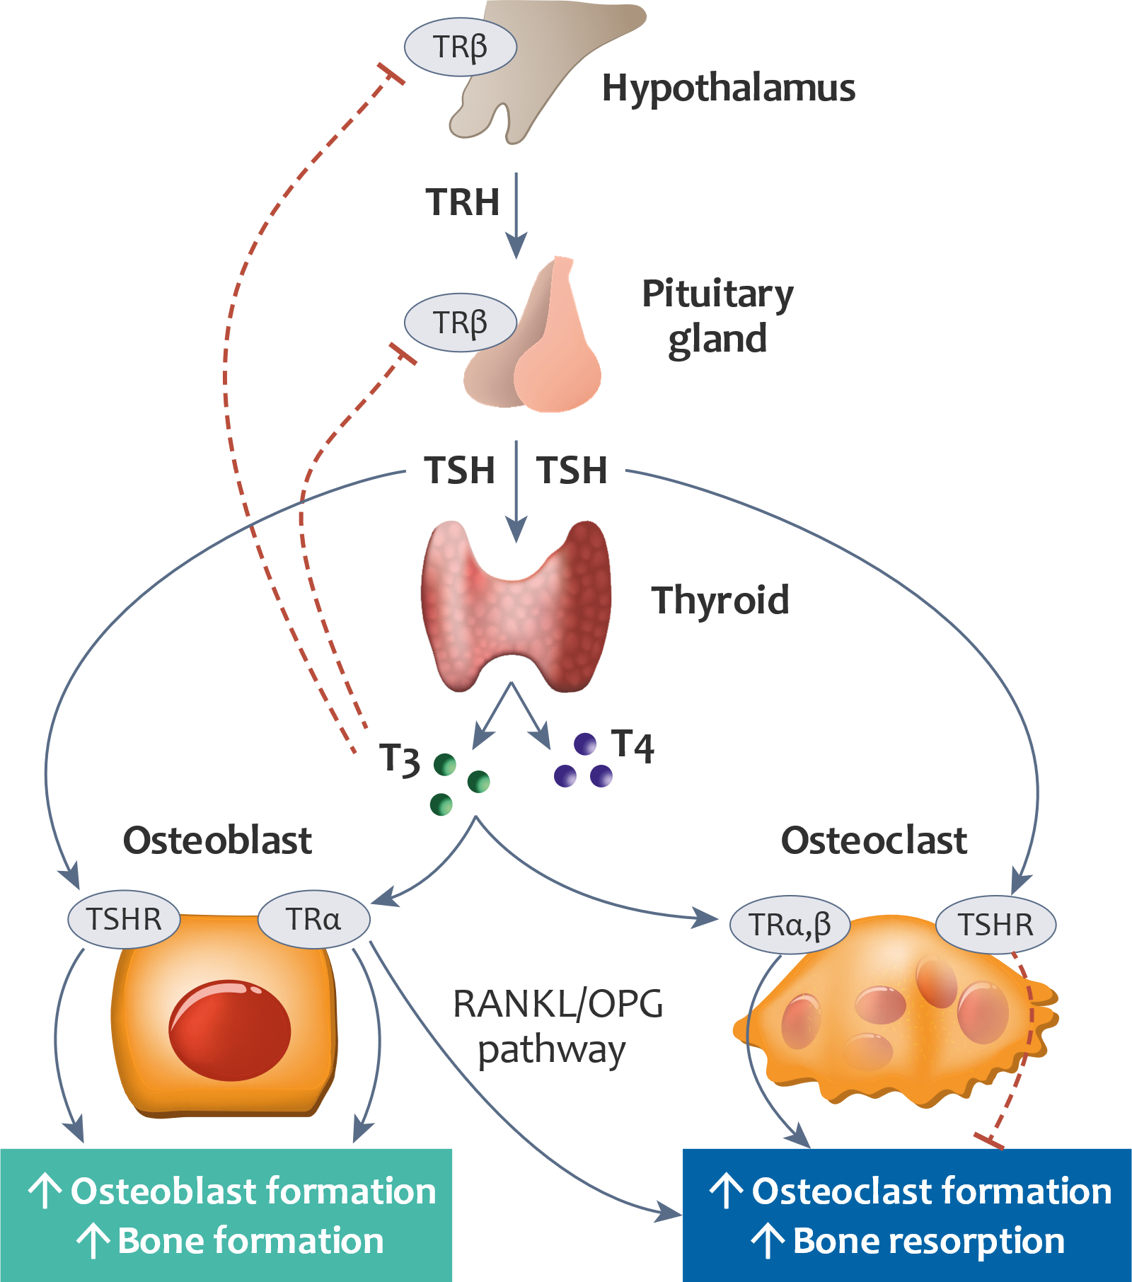
갑상선 기능 항진증 및 골다공증
뼈 손실의 기전:²
뼈 대사에 대한 시상하부-뇌하수체-갑상선 축
치료를 받지 않으면 심한 갑상선 기능 항진증은 골량에 영향을 미침
→ 높은 골 전환율 관련 골다공증의 확률을 증가시킴¹
무증상 갑상선 기능 항진증:
  낮은 갑상선 자극 호르몬(TSH) 및 정상 유리 호르몬으로 정의됨
  종종 무증상 – 선별 검사 중에 우연히 진단됨
  뼈 대사에 영향을 줄 수 있음
  →골밀도 감소
  → 특히 폐경기 여성에서 골절 위험이 증가¹
TRβ
시상하부
TRH
TRβ
뇌하수체
TSH
TSH
갑상선
조골세포
파골세포
TSHR
TRα
TRα,β
TSHR
RANKL/OPG 경로
↑조골세포 형성
↑골 형성
↑파골세포 형성
↑골 흡수
Adapted from: Apostu et al. Diagnostics (Basel) 2020²
OPG = 오스테오프로테게린; RANKL = 핵 인자 카파-B 활성화수용체 리간드; TRH = 갑상선 자극 호르몬 분비 호르몬; TSH = 갑상선 자극 호르몬; TSHR = 갑상선 자극 호르몬 수용체.
1. Delitala AP, et al. J Clin Med 2020;9:1034–51; 2. Apostu D, et al. Diagnostics (Basel) 2020;10:149.
Notes:
발표자 노트:
치료를 받지 않으면 심한 갑상선 기능 항진증은 골량에 영향을 미치며 높은 골 회전율의 골다공증이 발생할 확률을 증가시킵니다.¹
낮은 갑상선 자극 호르몬(TSH)과 기준 범위 내의 유리 호르몬으로 정의되는 무증상 갑상선 기능 항진증은 종종 무증상이며 선별 검사 중에 우연히 진단이 내려지는 더 감지하기 힘든 질병입니다. 그러나 보다 최근의 데이터는 이 임상 상태가 골 대사에 영향을 주어 특히 폐경 후 여성에서 골밀도(BMD)를 감소시키고 골절 위험을 증가시킬 수 있음을 보여줍니다.¹
T3 호르몬은 조골세포와 파골세포 모두에 있는 수용체인 TRα에 작용합니다. 조골세포에서는 T3 호르몬이 조골세포 형성과 뼈 형성을 증가시키는 것으로 간주되는 반면, 파골세포에서는 파골세포 형성 및 골 재흡수 과정을 가속화시킬 수 있습니다. 이 과정에서오스테오프로테게린/핵인자 카파-B 리간드(OPG/RANKL) 경로의 수용체 활성제가 직접 또는 간접적으로 사용됩니다.²
뇌하수체는 또한 T3와 유사한 방식으로 조골세포와 파골세포 모두에서 발견되는 TSH 수용체(TSHR)에 대한 갑상선 자극 호르몬(TSH) 작용에 의해 뼈 세포에 직접 작용할 수 있습니다.²
명백한 갑상선 기능 항진증은 골 흡수 및 골 형성의 생화학적 마커의 증가와 더불어 골 재형성 주기 단축에 의해 입증된 바와 같이 높은 골 회전율로 인해 골량 및 취약 골절에 해로운 영향을 미칩니다.³
갑상선 기능 항진증의 정도는 골량에 영향을 미치고 골다공증의 가능성을 증가시키는 것으로 보입니다.⁴
갑상선 기능 항진증 폐경기 여성을 대상으로 한 대부분의 연구에서 골밀도 감소가 나타났습니다.⁴
참조:
1. Delitala AP, et al. J Clin Med 2020;9:1034–51.
2. Apostu D, et al. Diagnostics (Basel) 2020;10:149.
3. Nicholls JJ, et al. J Endocrinol 2012;213:209-21.
4. Delitala AP, et al. J Clin Med 2020;9:1034–51.

Slide 52
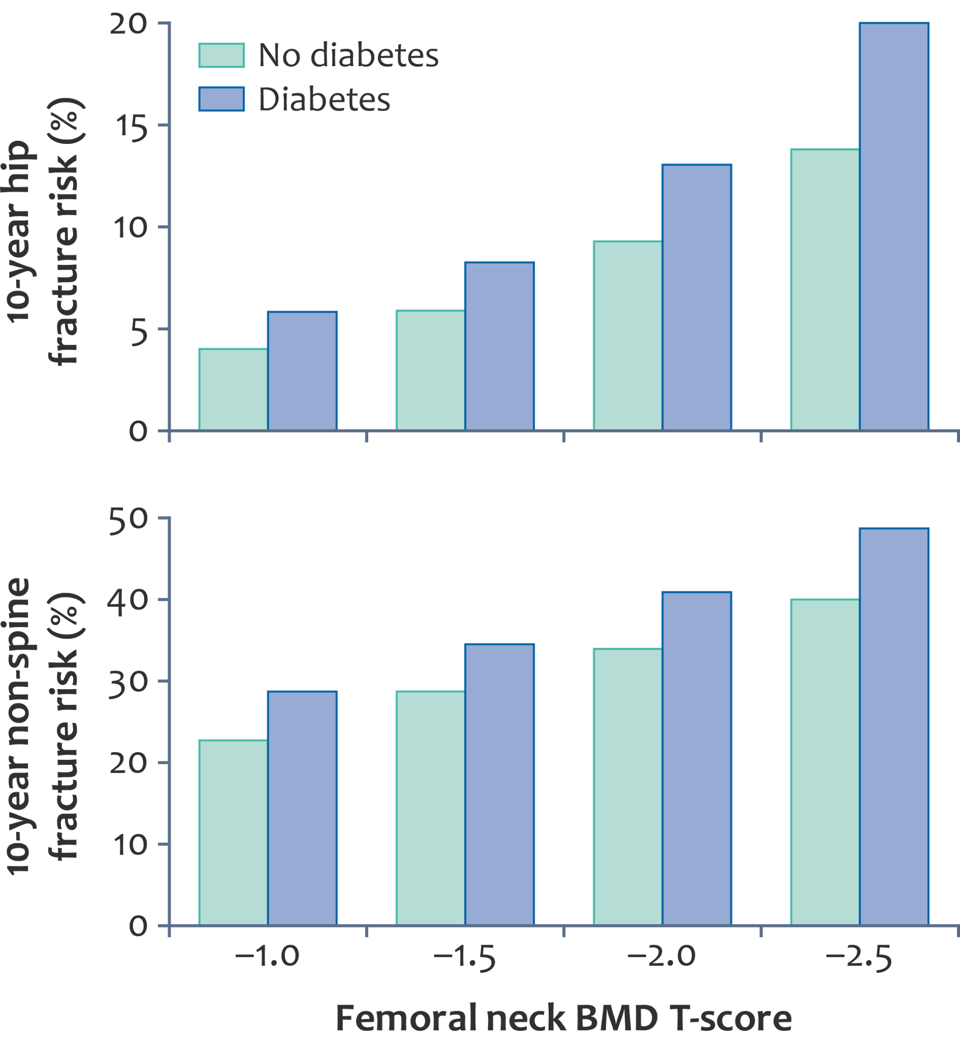
당뇨병과 골절 위험
당뇨병 환자의 경우 모든 골밀도 수준에서 10년 골절 위험이 더 높음
사례 대조 연구(덴마크)
 | 제1형 당뇨병 | 제2형 당뇨병
골절 | 1.30 (1.16, 1.46) | 1.19 (1.11, 1.27)
고관절 골절: | 1.70 (1.31, 2.21) | 1.38 (1.18, 1.60)
손목 골절 | 1.04 (0.76, 1.44) | 1.21 (1.01, 1.45)
척추 골절: | 2.48 (1.33, 4.62) | 1.34 (0.97, 1.86)
당뇨병 없음
당뇨병
10년동안의 고관절 골절 위험(%)
N=124,655 cases, n=373,962 controls (age 43 years)
*여러 임상 변수에 대해 보정됨
출처: Vestergaard P, et al, Diabetologia 2005¹
10년 비척추 골절 위험(%)
대퇴 경부 BMD T-점수
1. Vestergaard P, et al, Diabetologia 2005;48:1292–99; 2. Schwartz AV, et al. JAMA 2011;305:2184–92.
출처: Schwartz AV, et al.JAMA 2011년 ²
Notes:
발표자 노트:
제1형 당뇨병(T1DM)과 제2형 당뇨병(T2DM) 모두 골절 위험이 증가합니다. T2DM보다 T1DM의 위험이 더 높습니다.¹
골절의 위험은 남성과 여성 모두에게 공통적이며 질병의 지속 기간과 인슐린 사용에 따라 증가합니다.¹
T2DM은 높은 인슐린 및 IGF1 수치와 관련된 BMD의 증가와 결부되어 있지만, 이 집단에서 골절 발생률이 더 높습니다. 당뇨병 환자의 골절은 당뇨병이 없는 환자보다 더 높은 골밀도에서 발생하기 때문에, BMD로는 이 집단에서 골절 위험을 정확하게 예측할 수 없습니다.²
1형 당뇨병 환자 139명, 2형 당뇨병 환자 243명을 대상으로 한 연구는 골절이 없는 환자에 비해 골절이 있는 환자에서 BMD 값이 더 낮은 경향이 있음을 발견했지만, BMD는 골절이 있는 환자와 골절이 없는 환자와 골절이 없는 환자의 수치가 현저하게 중첩되었고 대부분의 골절 환자는 -2.5 SD 이상의 T 점수를 보였습니다.²
T1DM 환자에서 LS-골밀도 및 FN-골밀도는 골절이 없는 환자에 비해 골절이 있는 환자에서 유의하게 낮았지만(LS-골밀도 p<0.02 및 FN-BMD p<0.03), T2DM 환자에서는 유사한 경향이 있었고 통계적 유의성에 도달하지 못했습니다(LS-BMD p < 0.2 및 FN-BMD p < 0.2).²
참조:
1. Vestergaard P, et al, Diabetologia 2005;48:1292–99.
2. Schwartz AV, et al. JAMA 2011;305:2184–92.

Slide 53
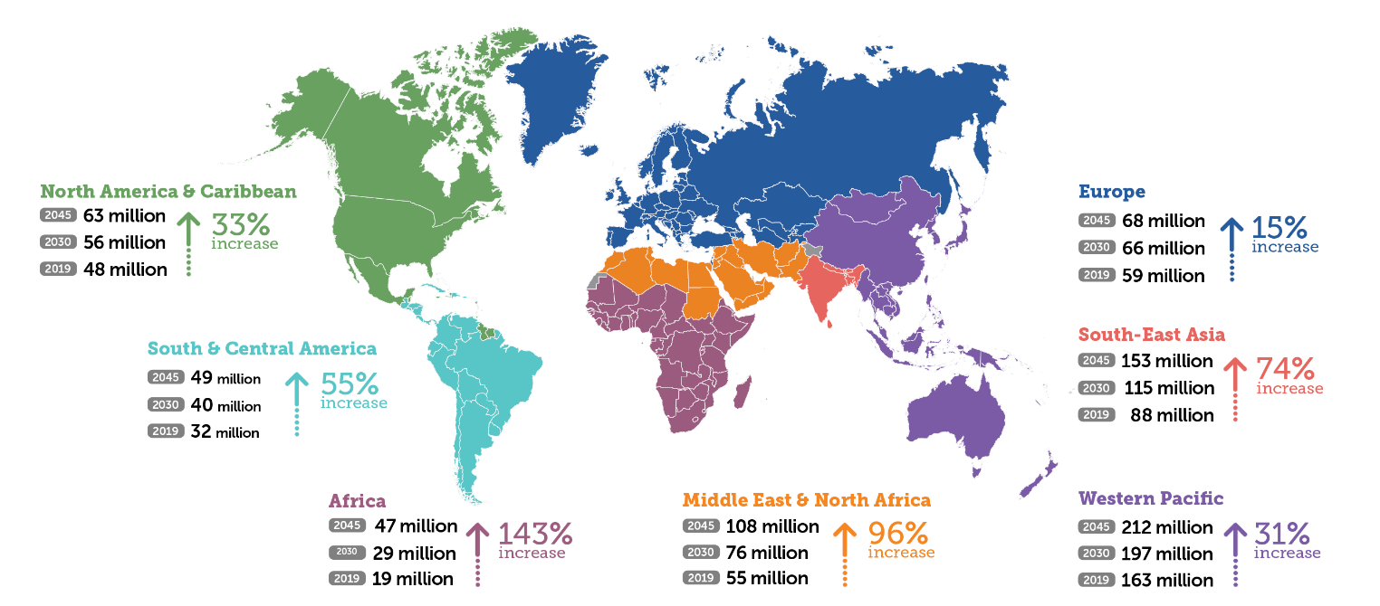
당뇨와 골다공증의 쓰나미
전 세계 및 IDF 지역별 당뇨병 환자 수(20-79세)
전 세계적으로 예상되는 골다공증성 고관절 골절 수
2050년까지 아시아에서만 325만 명에 달할 것으로 예상
북미 및 카리브해
유럽
6300만
5600만
4800만
33% 증가
6800만
6600만
5900만
15% 증가
중남미
동남아시아
4900만
4000만
3200만
55% 증가
1억 5300만
1억 1500만
8800만
74% 증가
총 고관절 골절 수:
1950년 = 166만
2050년 = 626만
아프리카
중동 및 북아프리카
서태평양
4700만
2900만
1900만
143% 증가
1억 800만
7600만
5500만
96% 증가
2억 1200만
1억 9700만
1억 6300만
31% 증가
고관절 골절의 추정치:
(단위: 1,000)
출처: International Diabetes Federation, IDF Diabetes Atlas 2019
Cooper C et al, Osteoporosis Int, 1992;2:285-289에서 발췌
중국은 전 세계적으로 T2DM으로 고통받는 인구가 가장 많음
약 1억 3610만명(2013). 전 세계 당뇨병의 1/3을 이상 차지함¹
Notes:
발표자 노트:
2025년까지 동남아의 T2DM 환자가 8천만 명 이상이 될 것으로 예상됩니다. 그리고 여러분 모두는 2050년까지(아마도 더 일찍) 세계 골다공증 골절의 1/2이 아시아에서 발생할 것임을 보여주는 이 슬라이드에 익숙할 것입니다.

Slide 54
당뇨병에서 뼈 손실 기전
당뇨병 / 고혈당
파골세포 기능
↑ 파골세포 수
↑ TNF-⍺
↑ MCSF
↑RANKL
조골세포 기능
↓ Runx2
↓ 오스테오칼신
↓ 오스테오넥틴
↓ 조골세포 증식
뼈 미세 순환
↓ 혈관 신생
중간엽 세포 분화
↑ 지방세포 분화
↑ 골수 지방 침착
↑ PPAR-𝛾
↑ aP2
↑아딥신 및 레지스틴
↑ 조골세포 분화
↑ AGEs
뼈 강도
↓ 1형 콜라겐
↓ 뼈 강성
↓ 항복 모멘트/응력
↓ 극한 모멘트
↓ 골절의 강도
↑ 골 재흡수
↑ 골 형성
↓ 뼈 형성 /
뼈 치유
↑ 골 형성
↓ 골질
발췌: Wongdee K, Charoenphandhu N. World J Diabetes 2011
1. Wongdee K, Charoenphandhu N. World J Diabetes 2011;2:41-48; 2. Napoli N, Chandran M et al. Nat Rev Endocrinol 2017:13: 208–19; 3. Farooqui KJ , et al. Diabetes Metab Syndr 2021;15:927–35.
Notes:
발표자 노트:
당뇨병(DM)은 파골세포 기능을 증가시키지만 조골세포 기능을 감소시켜 골 손실, 골감소증 및 골다공증을 가속화합니다.¹
DM/고혈당증은 모두 조골세포에서 유래된 파골세포 증식 및 분화 활성제인 대식세포 집락자극인자(MCSF), 종양괴사인자(TNF)-α 생성을 유도하고 핵 인자의 수용체 활성제-κ B 리간드(RANKL)를 생성시킵니다.¹
게다가 DM/고혈당증은 부분적으로 경조직 형성조절 인자 (Runx)-2, 오스테오칼신 및 오스테오폰틴 표출을 감소시킴으로서 조골세포 증식과 기능을 부분적으로 억제합니다.¹
지방생성 간엽줄기세포의 분화는 지방세포 분화 마커의 과발현이 보여주는 바와 같이 증가합니다. 이는 과산화소체 증식제-활성화 수용체(PPAR)-γ, 지방세포 지방산 결합 단백질(aP2), 아딥신, 레지스틴을 포함합니다.¹
신생혈관의 감소는 골 손실을 더욱 악화시킬 수 있습니다.¹
골질은 또한 최종 당화 산물(AGE) 생성의 결과로 감소하며, 이는 결국 저강도 골절이나 취약성 골절을 초래할 수 있습니다.¹
참조:
1. Wongdee K, Charoenphandhu N. World J Diabetes 2011;2:41-48.

Slide 55
당뇨병에서 골절의 다른 원인¹
소재 | 구조 | 기하학 | 약물 | 기타
변경된 인슐린 신호 변경된 GH/IGF-1 시스템 손상된 칼슘/비타민 D 항상성 아디포카인의 조절장애 사이토카인이 있는 친염증 상태 콜라겐의 비효소적 당화 | 증가된 피질 다공성 비정상 콜라겐의 비정상 광물화 | 강도 대 하중 비율이 작음 하중에도 불구하고 골막 접합이 없기 때문에 충수골의 단면적이 더 작음 | 티아졸리딘디온 루프 이뇨제 양성자 펌프 억제제 | 말초 신경병증 기립성 저혈압 시각 장애 발 궤양 또는 절단 저혈당 야간뇨 비타민D 결핍
뼈 거대/미세 구조 이상
기계적 응력에 대한 저항 감소 |  |  |  | 골절
낙상 위험 증가
1. Napoli N, Chandran M et al. Nat Rev Endocrinol 2017:13: 208–19.
Notes:
발표자 노트:
뼈의 구성물질, 구조 및 기하학적 특성에 대한 DM의 영향 외에도 약물의 역할도 매우 중요합니다. 당뇨병 치료제는 뼈에 다른 영향을 미칠 수 있습니다. 일부는 뼈 손실을 일으키고 모두 다 그런 것은 아니지만 아니지만 대부분의 이러한 효과가 모두 생물학적으로 가능한 기전을 갖고 있습니다.
DM 환자는 또한 시각 장애 및 기립성 저혈압을 포함하여 낙상(및 골절)에 대한 다양한 위험 요소를 가지고 있습니다.

Slide 56
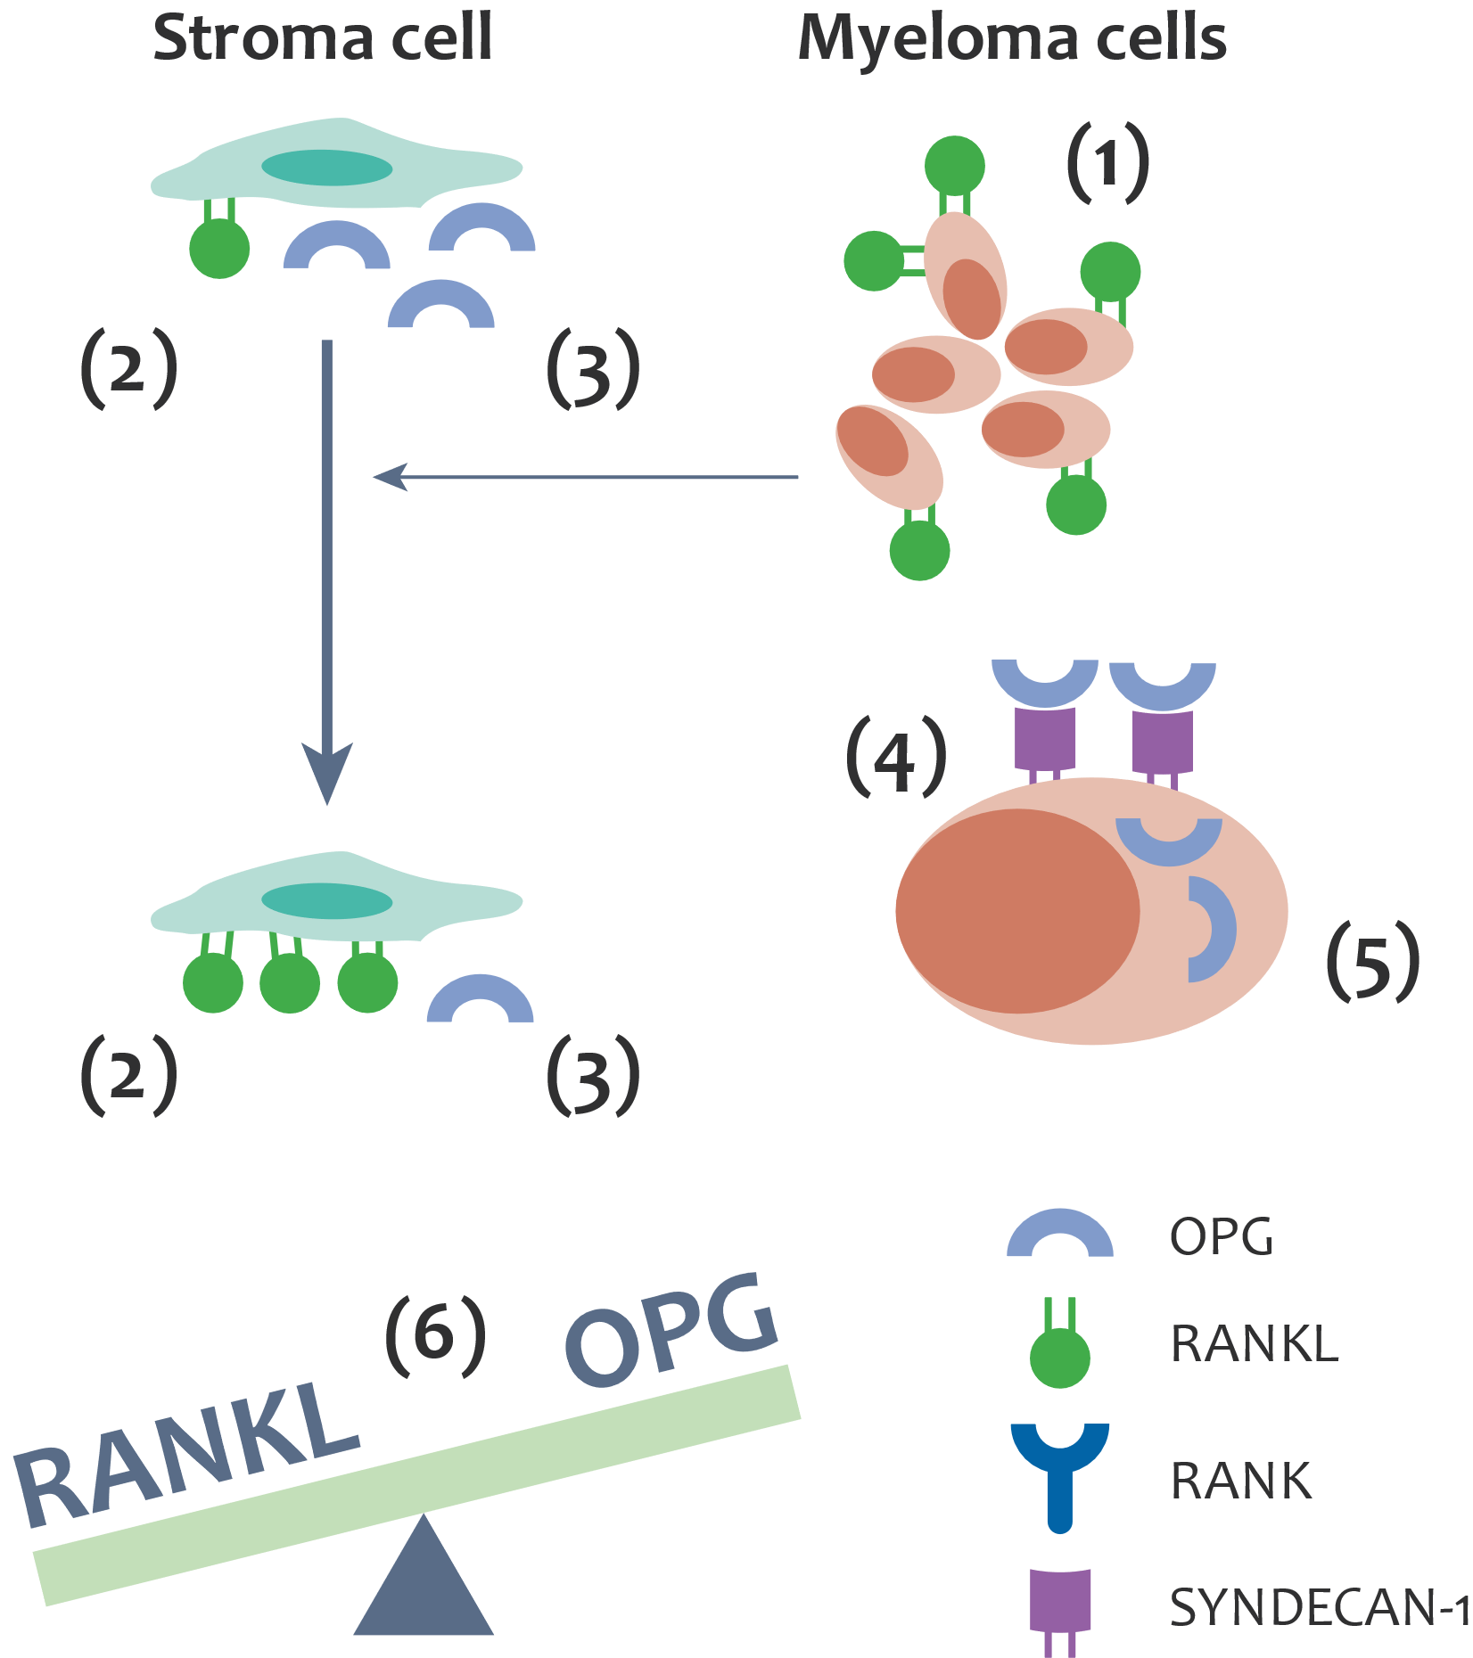
다발성 골수종 및 골다공증
뼈 손실의 기전:⁴
다발성 골수종(MM)은 뼈와 관련된 가장 흔한 암
  골 병변이 발병하는 환자의 최대 90%¹
  골 병변은 본질적으로 완전히 파골성이며 대다수의 환자에서 치유되지 않음¹
  환자의 최대 60%는 질병이 진행되는 동안 병적 골절이 발생함¹
병적 골절 및 기타 골격에 일어나는 사건은 순환 불량, 혈전, 근육 소모 및 생존률 감소를 초래할 수 있음²
인구 기반 코호트 연구에서 전반적인 골절 위험 예측인자:³
  경구 코르티코스테로이드 사용
  혈청 칼슘 수치 상승
  병적 골절은 화학 요법으로 인해 위험이 증가됨³
기질 세포
골수종 세포
33%
OPG
OPG
RANKL
RANK
SYNDECAN-1
RANKL
Myeloma cells express RANKL (1) and cause bone marrow–residing stromal cells to overexpress RANKL (2). In addition, myeloma cells inhibit OPG production by stromal cells (3). Syndecan-1 is expressed on the surface of myeloma cells and binds the heparin-binding domain of OPG (4), thus facilitating internalisation and lysosomal degradation of OPG (5).
발췌: Sezer O, et al. Blood 2003.⁴
1. Roodman GD. J Cell Biochem 2010;109:283-91; 2. Miceli TS, et al. Clin J Oncol Nurs 2011;15 Suppl:9-23 ; 3. Melton LJ 3rd, et al. J Bone Miner Res 2005;20:487-93; 4. Sezer O, et al. Blood 2003;101:2094–98.
Notes:
발표자 노트:
MM은 뼈를 침범하는 가장 흔한 암이며, 환자 중 최대 90%에서 골 병변이 발병합니다. 골 병변은 본질적으로 완전히 파골성이며 대다수의 환자에서 치유되지 않습니다.¹
환자의 최대 60%는 질병이 진행되는 동안 병적 골절이 발생함¹
총 463건의 골절을 경험한 134명의 환자를 대상으로 한 인구 기반 후향적 코호트 연구에서 병적 골절 대 골다공증 골절의 실제 위험이 정량화되었습니다. 그러나 이러한 골절의 69%는 병적 골절이었고 다른 11%는 골수종 모니터링에서 우연히 발견되었습니다. 후자의 두 그룹을 제외하면 후속 골절 위험이 3배, 골다공증 골절 위험이 2배 증가했습니다.²
다변량 분석에서 전반적인 골절 위험의 예측인자는 경구 코르티코스테로이드 사용 및 혈청 칼슘 수치 상승인 반면, 병적 골절은 화학요법 사용에 의해 추가로 예측되었습니다.²
뼈 손실의 기전:
RANKL-OPG 시스템과 골수종 세포, 골수 기질 세포 및 파골세포의 상호작용이 골수종 골 질환의 발병기전에 미치는 상호작용은 그림에 나와 있습니다.³
골수종 세포는 랭클을 발현시키고(1) 골수에 있는 기질 세포가 랭클을 과발현하도록 합니다(2). 또한, 골수종 세포는 기질 세포에 의한 OPG 생성을 억제합니다(3). Syndecan-1은 골수종 세포의 표면에서 발현되고 OPG의 헤파린 결합 도메인에 결합하여(4), OPG의 내재화 및 리소좀 분해를 촉진합니다(5). 랭클과 OPG 사이의 생리학적 균형은 이러한 결합된 효과에 의해 기울어지며(6), 이에 따라 높아진 랭클 대 OPG 비율은 골용해, 고칼슘혈증, 골절 및 통증을 유발하는 파골세포 형성 및 활성화를 촉진합니다.³
참조:
Roodman GD. J Cell Biochem 2010;109:283-91;
Melton LJ 3rd, et al. J Bone Miner Res 2005;20:487-93.
Sezer O, et al. Blood 2003;101:2094–98.

Slide 57
다발성 골수종에 영향을 받는 뼈와 진단 영상
진단 영상 | 목적
골밀도 검사 | 골감소증 및 골다공증 감지에 유용
뼈 스캔 | 골수종 골 질환을 평가하는 데 유용한 도구가 아님
MRI | 엑스레이보다 민감 척추압박골절 또는 척수압박이 의심될 때 사용 활동성 척추골 질환과 골수 및 연조직 침범을 둘러싼 부종 및 체액을 감지할 수 있습니다.
PET/CT | 용해성 골 병변의 존재를 평가하고 잠복 형질세포종을 검출하는 데 유용합니다.
골격 조사 | 용해성 뼈 병변 및 뼈 골절을 감지하는 데 사용되는 골격 엑스레이 다발성 골수종의 병기 결정에도 사용
두개골(위험도 35% 이상)
하악골
(10% 위험도)
상완골(22% 위험도)
척추(위험도 49% 이상)
골반(34% 위험도)
대퇴골(13% 위험도)
MRI: 자기 공명 영상; PET/CT: 양전자 방출 단층 촬영/컴퓨터 단층 촬영
출처: Miceli TS, et al. Clin J Oncol Nurs 2011¹
1. Miceli TS, et al. Clin J Oncol Nurs 2011;15 Suppl:9-23
Notes:
발표자 노트:
대부분의 다발성 골수종 환자는 골용해성 골 병변이 발생합니다. 병적 골절 및 기타 골격에 일어나는 사건은 순환 불량, 혈전, 근육 소모 및 생존률 감소를 초래할 수 있음¹
다양한 뼈 병변을 진단하기 위해 다양한 영상 진단 방법이 사용됩니다(표 참조).¹
참조:
1. Miceli TS, et al. Clin J Oncol Nurs 2011;15 Suppl:9-23.

Slide 58
만성 폐쇄성 폐질환(COPD) 및 골다공증
골다공증 및 관련 골절은 흔하며, COPD 환자의 삶의 질과 호흡 기능에 상당한 영향을 미침¹
13개 연구의 체계적인 검토(N=775 COPD 환자):²
  전체 골다공증 유병률 35.1%(범위 9-69%)
  38.4%의 골감소증(범위 27-67%)
  남성 환자가 더 많음(67% vs 33%)
COPD 관련 골다공증은 심각하게 과소 치료됨¹
  한 연구에서는 골다공증을 동반한 COPD 환자의 82%가 어떤 치료도 받지 못한 것으로 나타남³
COPD 환자에서 형태적 척추 골절의 유병률:¹ 24–79%
호흡기내과 전문의는 COPD 환자에서 골다공증의 높은 유병률을 인식하고 골절 위험에 대해 평가하는 것이 매우 중요함¹
Inoue D, et al.Int J Chron Obstruct Pulmon Dis 2016;11:637–48; 2. Graat-Verboom L, et al. Eur Respir J. 2009;34:209–18; 3. Graat-Verboom L, et al. Respir Med. 2009;103:1143–51
Notes:
발표자 노트:
골다공증은 COPD 환자에서 흔하고, 중요한 동반 질환입니다.^{1,2}
Graat-Verboom 외는 775명의 COPD 환자를 대상으로 한 13개의 연구에 대한 체계적인 검토에서 골다공증의 전반적인 유병률은 35.1%(범위 9-69%)이고 골감소증은 38.4%(범위 27-67%)라고 보고했습니다. 남성 환자가 더 많았습니다(67% vs 33%).³
참조:
Sarkar M, et al. Clin Med Insights Circ Respir Pulm Med 2015;9:5–21.
Inoue D, et al.Int J Chron Obstruct Pulmon Dis 2016;11:637–48.
Graat-Verboom L, et al. Eur Respir J 2009;34:209–18.

Slide 59
COPD에서 골다공증 위험 인자와 뼈의 변화^{1,2}
COPD에서 골다공증의 위험 인자 | COPD환자의 뼈 변화
일반/공통 노년기 흡연 낮은 BMI 신체 활동 감소 | 낮은 골밀도 낮아진 뼈의 질 TBS 감소 증가된 피질 다공성 낮은 뼈 전환율 뼈 형성 감소
질병별 전신 염증 폐기능 장애 글루코코르티코이드 사용 비타민D 불충분/결핍
약어: BMD: 골밀도; BMI: 체질량 지수; COPD: 만성 폐쇄성 폐질환; TBS: 소주골 점수
출처: Inoue D, et al.Int J Chron Obstruct Pulmon Dis2016¹
1. Inoue D, et al.Int J Chron Obstruct Pulmon Dis 2016;11:637–48.
Notes:
발표자 노트:
최근 연구에 따르면 골밀도와 손상된 골질은 모두 골 취약성에 영향을 주며, COPD 환자에서 골절을 유발합니다.¹
흡연, 전신 염증, 비타민 D 결핍, 경구 또는 흡입성 코르티코스테로이드 사용과 같은 다양한 위험 요소는 COPD 환자에서 골다공증 발생에 기여합니다.²
참조:
Inoue D, et al.Int J Chron Obstruct Pulmon Dis 2016;11:637–48.
Sarkar M, et al. Clin Med Insights Circ Respir Pulm Med 2015;9:5–21.

Slide 60
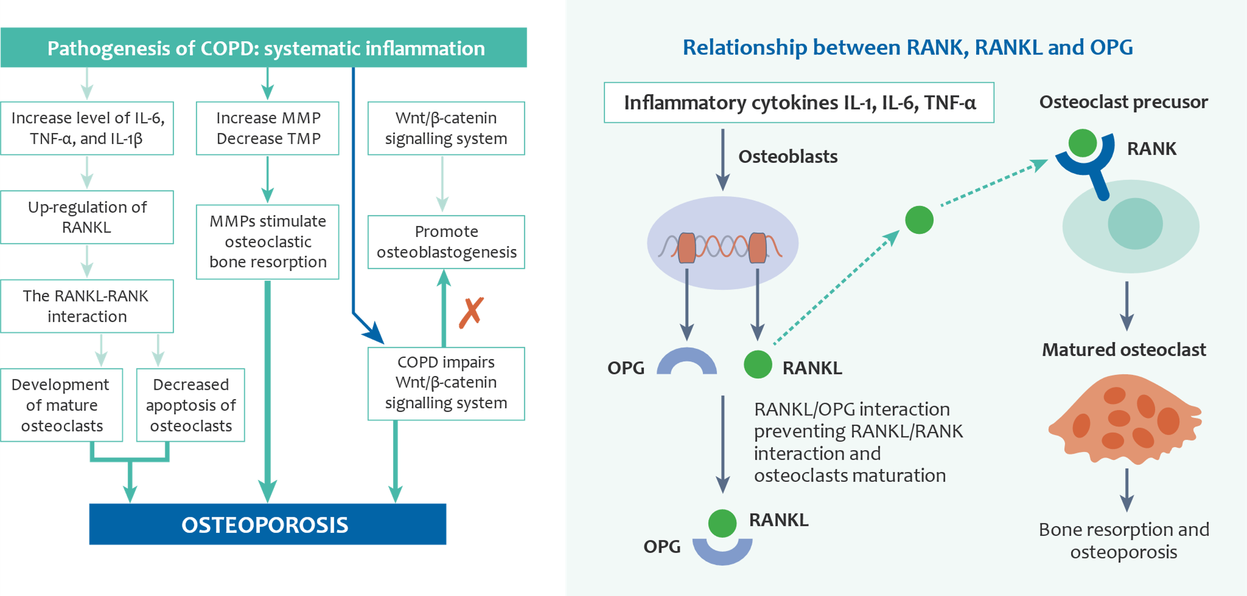
COPD에서 뼈 손실의 기전
COPD의 병인: 전신 염증
RANK, RANKL 및 OPG의 관계
염증성 사이토카인 IL-1, IL-6, TNF-α
파골세포 전구체
IL-6, TNF-α 및 IL-1β 수치 증가
MMP 증가
TMP 감소
Wnt/β-카테닌 신호전달 시스템
조골세포
RANK
RANKL의 증가
MMP가 파골세포성 골 재흡수를 자극
조골세포 형성 촉진
RANKL-RANK 간 상호작용
COPD가 Wnt/β-카테닌 신호전달 시스템을 손상시킴
RANKL
파골세포 성숙
OPG
성숙한 파골세포의 발달
파골 세포의 세포 사멸 감소
RANKL/OPG 상호작용이 RANKL/RANK 상호작용 및 파골세포 성숙을 방해
골다공증
RANKL
OPG
골 재흡수와 골다공증
Source: Sarkar M, et al. Clin Med Insights Circ Respir Pulm Med 2015
1. Sarkar M, et al. Clin Med Insights Circ Respir Pulm Med 2015;9:5–21.
Notes:
발표자 노트:
RANK, RANKL 및 OPG의 관계
파골세포 형성은 단핵구/대식세포 콜로니 자극 인자(M-CSF) 및 핵 인자 수용체 활성화제-κB(RANK)-리간드(RANKL)에 의해 자극됩니다. OPG와 RANKL의 결합은 파골세포 세포막에서 RANKL-RANK 상호작용을 억제하여파골세포 형성과 그 결과로 발생하는 뼈 손실도 억제합니다. RANKL과 OPG 사이의 미세한 균형의 손상은 RANKL의 증가 또는 OPG의 감소로 인한 골다공증 발병의 원인이 됩니다.¹
참조:
1. Sarkar M, et al. Clin Med Insights Circ Respir Pulm Med 2015;9:5–21.

Slide 61
인간 면역결핍 바이러스(HIV) 및 골다공증
골다공증 발병률은 HIV 감염자에서 더 높음¹
메타 분석:
  전체 유병률은 15%이고 HIV에 감염되지 않은 환자에 비해 골다공증 위험이 3.68배 증가했음¹
HIV로 인한 골절 위험 증가²
HIV 감염 인구의 골절 비율은 감염되지 않은 대조군보다 30-70% 더 높음³
1. Brown TT, Qaqish RB. AIDS 2006;20:2165–74; 2. Triant VA, et al. J Clin Endocrinol Metab 2008;93:3499–04; 3.McComsey GA, et al. Clin Infect Dis 2010;51:937–46.

Slide 62
HIV에서 뼈 손실의 기전
높은 흡연 및 음주율^{1,2}
HIV 질병 및 염증^{1,2}
  HIV 단백질은 파골 세포 활동을 증가시킴
    조골 세포 사멸 촉진
    → 뼈 형성 감소^{1,3}
골다공증에 대한 기존 위험 요소^{1,2}
HIV 치료약물^{1,2}
      항레트로바이러스 요법(ART)으로 골밀도 2~6% 감소
    뉴클레오사이드 역전사효소 억제제 테노포비르 디소프록실 푸마르산염(TDF)과 같은 특정 ART는 BMD 감소와 더 강하게 연관되어 있음
  프로테아제 억제제는 그보다 약하게 연관됨⁴
1. McComsey GA, et al. Clin Infect Dis 2010;51:937–46; 2. Shiau S, et al.AIDS 2013;27:1949–57; 3. World Health Organisation. Assessment of fracture risk and its application to screening for postmenopausal osteoporosis. Report of a WHO Study Group. Technical Report Series, no. 843. Geneva: WHO, 1994; 4. Carr A, Hoy J. Clin Infect Dis 2010;51:973–75.
Notes:
발표자 노트:
HIV환자에서 가속화된 골다공증의 원인은 염증, HIV 치료약물, 확립된 골다공증 위험 인자, 높은 흡연 및 음주율과 같은 요인을 포함하는 다인성인 것으로 보입니다.^{1,2}
HIV 자체가 뼈에 영향을 미치므로 골량 손실을 유발합니다.HIV 단백질은 파골 세포 활성도을 높이고 조골 세포 사멸을 촉진하여 뼈 형성을 감소시킵니다.^{1,3}
HIVGP 120은 1차 조골세포에서 세포자멸사 비율을 증가시키는 것으로 나타났으며 조골세포에서 지방세포로의 중간엽 세포 분화의 전환을 유도할 수 있습니다.⁴
HIVGP 120은 RANKL을 더 많이 생기게 하여 파골 세포의 기능과 발달을 조절하여 파골 세포 활동을 증가시킵니다. HIV 감염과 관련된 전신 염증은 대식세포 집락 자극 인자 및 종양 괴사 인자와 같은 사이토카인의 수준 증가와 관련이 있습니다. 이런 인자들은 파골세포 활성도과 후속 골 흡수를 증가시킵니다.⁴
HIV 단백질 Tat 및Nef는 시험관 내에서 간엽 줄기 세포 노화를 촉진하고 조골 세포 분화를 변경하는 것으로 나타났습니다.⁵
HIV와 관련된 B 세포 기능 장애도 골 손실에 영향을 주는 것으로 생각되고 있습니다.⁶
낮은 골량과 관련된 동반 질환은 HIV 감염 인구에서 흔합니다. 특히 성선기능저하증은 HIV에서 흔하며 골다공증과 관련이 있습니다.⁷
참조:
McComsey GA, et al. Clin Infect Dis 2010;51:937–46.
Shiau S, et al. AIDS 2013;27:1949–57,
World Health Organisation. Assessment of fracture risk and its application to screening for postmenopausal osteoporosis. Report of a WHO Study Group. Technical Report Series, no. 843. Geneva: WHO, 1994; 4.
Kelesidis T, et al.AIDS Rev. 2014;16:123–33.
Kasonde M, et al. PLoS One 2014;9:e90111.
Brown TT, J Infect Dis 2015;212:1241–49.
Lachatre M, et al. AIDS 2017;31:451–53.

Slide 63
치매와 골다공증
골다공증/골밀도 및 알츠하이머 질병(AD) 간의 상관관계를 알아보기 위해 체계적인 문헌 조사와 메타 분석을 시행함¹
  AD 환자는 대조군에 비해 BMD가 낮았음(SMD -1.23, 95% CI -1.93–-0.54)
  교란 변수를 조정한 후 낮은 하부 대퇴 경부 골밀도는 높은 알츠하이머병 위험과 관련이 있는 것으로 밝혀짐(HR 2.19, 95% CI 1.67–-2.88)
  알츠하이머병 환자는 대조군에 비해골다공증 위험이 더 높고 골밀도가 낮음
  골다공증과 낮은 대퇴 경부 골밀도도 높은 알츠하이머병의 위험도와 관련이 있음
노인병 전문의가 관리하는 OGU(orthogeriatric unit)에서 최소 외상 골절(MTF)이 있는 치매/비치매 고령 환자를 대상으로 한 호주 연구:³
치매 환자는 골다공증에 걸릴 가능성이 더 높지만 치료를 받을 가능성은 더 낮았음³
31%
OP & 치매
56% 골다공증
45%
치매
치매는 낙상 위험 2~3배 증가시킴²
발췌: Mughal N, et al. Aust J General Practice 2019.³
1.Lv XL, et al.Int J Gerontol 12:76~83; 2. Singh I, Geriatrics 2020;5:99-110; 3. Mughal N, et al. Aust J General Practice 2019;48(1-2):53–58.
Notes:
발표자 노트:
호주의 한 연구에서는 노인병 전문의가 관리하는 OGU(orthogeriatric unit)에서 최소 외상 골절(MTF)을 보이는 치매가 있는 노인 환자와 치매가 없는 노인 환자의 골다공증 치료 비율을 비교했습니다.¹
연구에 참여한 502명의 환자 중 281명(56%)은 골다공증, 226명(45%)은 치매, 156명(31%)은 골절이 발생하기 전에 치매와 골다공증 진단을 받았습니다.¹
치매 환자는 골다공증에 걸릴 가능성이 더 높지만 치료를 받을 가능성은 더 낮았습니다. 골다공증 치료의 퇴원율 대비 입원율에서 유의한 개선이 있었지만, 치매가 있는 사람들은 흡수방지 요법(36%, vs 59%, P <0.001) 또는 병합 요법(32%, vs 56%, P <0.001)을 받을 가능성이 작았고, 90일 사망률이 두 배(17.3%, vs 9.6%)이고 30일 사망률은 6배(6.4%, vs 1.6%)였습니다.¹
참조:
1. Mughal N, et al. Aust J General Practice 2019;48(1-2):53–58.

Slide 64
치매와 골다공증의 발병기전
치매에서 골다공증의 병태생리는 다인자적임¹
두 질병 모두 다음과 같은 여러 다른 대사 장애와 관련이 있음¹
  비타민 D 농도 감소
  혈청 부갑상선 호르몬 상승
  APOE4 대립유전자와 같은 가정된 일반적 유전적 변이
1. Downey CL, et al. World J Orthop 2017;18; 8:412–23.

Slide 65
신경성 식욕부진 및 골다공증
신경성 식욕 부진은 다음과 관련이 있음¹
체중 감소
낮은 골밀도
AN 환자의 38%는 T 점수가 <–2.5이고 92%는 T 점수가 <–1²⁻⁴
다양한 정도의 골 재흡수 증가 및 골 형성 감소로 인해 발생⁵
피질골과 소주골이 모두 영향을 받으며 성장 중 골의 발생이 느리고 최대 골량은 낮음⁶
성선기능저하증
골절 위험 증가
평생 골절 위험 3배 증가
AN이 있는 여성의 최대 57%가 일생에 한 번 이상의 골절을 경험함¹
1. Faje AT, et al. J Clin Endocrinol Metab 2013;98:1923–29; 2. Lucas AR, et al. Mayo Clin Proc 1999;74:972-7. 3. Schorr M, et al. Int J Eat Disord 2017;50:343-51; 4. Grinspoon S, et al. Ann Intern Med 2000;133:790-94; 5. Steinman J, Shibli-Rahhal A. J Bone Metab 2019;26:133–43; 6. Mirza F, Canalis E. Eur J Endocrinol 2015;173:R131­–51.
Notes:
발표자 노트:
신경성 식욕부진(AN)은 상당한 체중 감소, 무월경을 동반한 성선기능저하증, 낮은 골밀도 및 골절 위험 증가와 관련이 있습니다.¹
AN은 평생 골절 위험의 3배 증가와 관련이 있으며, AN이 있는 여성 중 최대 57%는 일생에 한 번 이상의 골절을 경험합니다. 이러한 위험의 대부분은 골밀도(BMD) 감소로 인한 것입니다. AN 환자의 38%는 T 점수가 <-2.5이고 92%는 T 점수가 <-1입니다.²⁻⁴
이러한 BMD 감소는 다양한 정도의 증가된 골 흡수 및 감소된 골 형성에 의해 야기되는 것으로 생각됩니다.⁵
관찰 연구에 따르면 오스테오칼신 및 골 특이 알칼리 인산분해효소(BSAP)와 같은 골 형성 마커는 AN 및 BMD가 낮은 성인 환자에서 감소하는 반면, 유형 I 콜라겐의 C-말단 텔로펩티드 (CTX)와 N-말단 텔로펩티드와 같은 골 재흡수 마커는 상승하는 것으로 나타났습니다.⁵
피질골과 소주골이 모두 영향을 받으며 성장 중 골의 발생이 느리고 최대 골량은 낮음⁶
참조:
Faje AT, et al. J Clin Endocrinol Metab 2013;98:1923–29.
Lucas AR, et al. Mayo Clin Proc 1999;74:972-7.
Schorr M, et al. Int J Eat Disord 2017;50:343-51.
Grinspoon S, et al. Ann Intern Med 2000;133:790-94.
Steinman J, Shibli-Rahhal A. J Bone Metab 2019;26:133–43.
Mirza F, Canalis E. Eur J Endocrinol 2015;173:R131­–51.

Slide 66
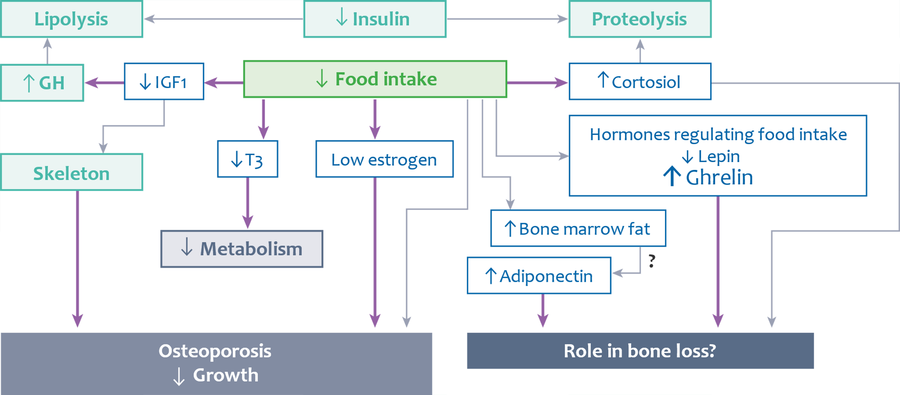
신경성 식욕 부진의 골 손실 기전
지방분해
인슐린
단백질 분해
GH
IGF1
음식 섭취
코르토시올
음식 섭취를 조절하는 호르몬
T3
낮은 에스트로겐
렙틴
골격
그렐린
골수 지방
대사
아디포넥틴
골다공증
뼈 손실에서 역할?
성장
Legroux I, Cortet B에서 인용 RMD Open 2019.¹
1. Legroux I, Cortet B. RMD Open 2019;5:e001009. 2. Steinman J, Shibli-Rahhal A. J Bone Metab 2019;26:133–43.
Notes:
발표자 노트:
연구에 따르면 저체중과 생식선 기능 감소는 AN 환자의 골 손실 및 골절을 예상할 수 있는 가장 강력한 예측인자입니다.¹
또한, 성장 호르몬 저항성, 낮은 렙틴 농도, 고코르티솔혈증을 비롯한 기타 대사 장애가 뼈 손실과 연결되어 있지만 이러한 상관 관계는 일관성이 없고 인과 관계에 대한 증거가 부족합니다.¹
참조:
1. Legroux I, Cortet B. RMD Open 2019;5:e001009.
2. Steinman J, Shibli-Rahhal A. J Bone Metab 2019;26:133–43.

Slide 67
조기 폐경과 골다공증
폐경이 일찍 발생할수록 골밀도가 낮아짐¹
낮은 골밀도는 높은 골절율과 관련이 있음¹
조기폐경, 난소절제술, 골다공증성 골절 증가와의 관계¹
47세 이전의 폐경은 사망률 위험 증가 및 77세에서 취약 골절 및 골다공증 위험 증가와 관련이 있음²
  조기 폐경 여성은 폐경 후 10년 이내에 골밀도 검사를 받아야 함¹
1. Gallagher JC. Menopause. 2007;14:567–71; 2. Svejme O, et al. BJOG 2012;119:810–16.

Slide 68
조기 폐경과 뼈 손실 기전¹
에스트로겐은 뼈의 강도를 유지하는데 중요한 역할을 함
폐경기
에스트로겐 수치 감소
뼈에서 칼슘과 기타 미네랄이 더 빠른 속도로 손실됨
연간 2%의 뼈 손실
발췌: 1. Osteoporosis Australia. What you need to know about osteoporosis. Consumer guide. 2017.
Notes:
발표자 노트:¹
여성의 골량은 뼈의 강도가 가장 세고 더 이상 골격이 성장하지 않는 20-30대에 최대에 도달합니다.
여성의 성호르몬인 에스트로겐은 뼈의 강도를 유지하는 데 중요한 역할을 합니다.
폐경 후 에스트로겐 수치가 감소하여 골 손실이 증가할 수 있습니다.
에스트로겐은 뼈를 보호합니다. 에스트로겐 수치가 감소하면 뼈는 훨씬 빠른 속도로 칼슘과 기타 미네랄을 잃습니다. 그 결과 폐경 후 몇 년 동안 매년 약 2%의 골 손실이 발생합니다.¹
60세 이상의 모든 여성의 약 절반이 골다공증으로 인한 골절을 한 번 이상 경험합니다.
참조:
1. Osteoporosis Australia. What you need to know about osteoporosis. Consumer guide. 2017.

Slide 69
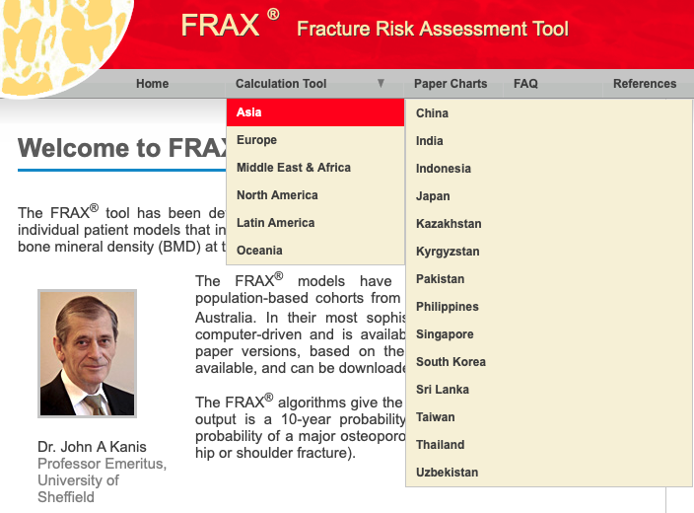
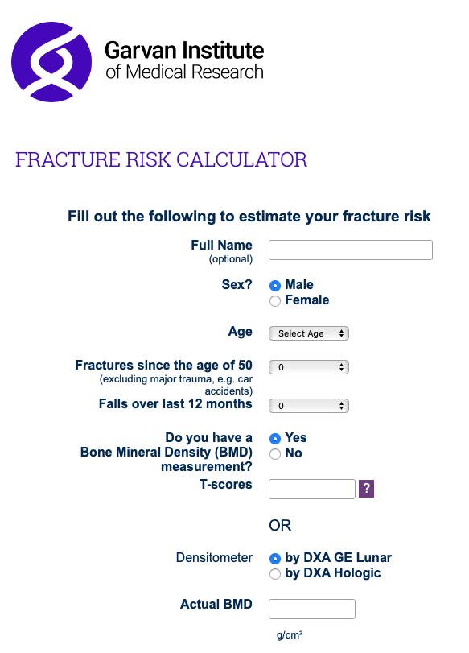
임상 표준 5
가능한 경우, 국가별 골절 위험 평가 도구(예: FRAX®, Garvan 등) 또는골다공증 스크리닝 도구(예: 아시안 맞춤 골다공증 자가진단 도구)가 개인의 뼈 건강 및 미래 골절위험 예측을 검사하는 데 표준이 되어야 합니다.
Chandran M, et al.Osteoporos Int 2021;32:1249–75
Notes:
발표자 노트:
슬라이드에 임상 표준 표시됨

Slide 70
FRAX®: 아시아 태평양의 많은 국가를 위한 국가별 골절 위험 평가 도구
FRAX® 골절 위험 평가 도구.
사용 가능:
호주 | 일본 | 대한민국
중국 | 뉴질랜드 | 스리랑카
홍콩 | 파키스탄 | 대만
인도 | 필리핀 | 태국
인도네시아 | 싱가포르
https://www.sheffield.ac.uk/FRAX/index.aspx에서 사용 가능

Slide 71
FRAX® 입력 자료 및 결과
입력 자료
환자 특성: 나이, 성별, 체중, 키
위험 요소: 이전 골절 고관절 골절의 가족력 흡연 및 음주 글루코코르티코이드 사용 류마티스 관절염 이차성 골다공증
골밀도(BMD) 대퇴 경부 골밀도
결과
주요 골다공증 골절의 10년 위험 고관절 골절의 10년 위험
1. University of Sheffield. FRAX Fracture Risk Assessment Tool. https://www.sheffield.ac.uk/FRAX/index.aspx에서 사용 가능

Slide 72
T-점수가 같을 때 연령 및 이전 골절이 위험 예측에 영향을 미침(FRAX® 기반)
T-점수: -1.8
(골감소증)
T-점수: –2.7
(골다공증)
골절 없음
이전 골절
나이(세): 55 70 55 70

Slide 73
Garvan 골절 위험 계산기 – 낙상을 설명하는 간단한 도구
GARVAN 골절 위험 계산기
환자 특성: 나이, 성별, 체중
위험 요소: 50세 이후 과거 골절 지난 12개월 동안 낙상
골밀도(BMD) BMD 비필수사항
결과 주요 골다공증 골절의 5년 및 10년 위험 고관절 골절의 5년 및 10년 위험
https://www.garvan.org.au/promotions/bone-fracture-risk/calculator/에서 이용 가능

Slide 74
FRAX®과 Garvan 골절 위험 계산기의 차이점
GARVAN 골절 위험 계산기¹
환자 특성: 나이, 성별, 체중
위험 요소: 50세 이후 골절 지난 12개월 동안 낙상
골밀도(BMD) BMD 비필수사항
결과 주요 골다공증 골절의 5년 및 10년 위험 고관절 골절의 5년 및 10년 위험
FRAX^{®2}
환자 특성: 나이, 성별, 체중, 키
위험 요소: 이전 골절 고관절 골절의 가족력 흡연 및 음주 글루코코르티코이드 사용 류마티스 관절염 이차성 골다공증
골밀도(BMD) 대퇴 경부 골밀도
결과 주요 골다공증 골절의 10년 위험 고관절 골절의 10년 위험
https://www.garvan.org.au/promotions/bone-fracture-risk/calculator/에서 이용 가능
1. Garvan Institute of Medical Research. Fracture Risk Calculator. Available from: https://www.garvan.org.au/promotions/bone-fracture-risk/calculator/; 2. University of Sheffield. FRAX Fracture Risk Assessment Tool. https://www.sheffield.ac.uk/FRAX/index.aspx에서 사용 가능

Slide 75
위험 예측 도구의 예측 정확도
53개의 검증 연구에 대한 메타 분석 결과, QFracture, BMD를 고려한 골절 위험 평가 도구(FRAX®),
BMD를 고려한 Garvan는 최고의 판별력을 가진 도구임¹
14가지 도구가 테스트됨 - Qfracture, FRAX 및 Garvan만 메타 회귀* 모델에서 비교되었음
조정되지 않은 분석:
Qfracture(2009)가 고관절 골절을 예측하는 가장 좋은 판별 능력을 보임(AUC= 0.88)¹
이 도구들은 일반적으로 주요 골다공증, 골다공증 또는 기타 골절보다 고관절 골절을 더 잘 예측함¹
조정된 분석:
BMD를 사용한 FRAX(AUC = 0.81) 및 BMD를 사용한 Garvan(AUC = 0.79)가 고관절 골절을 예측하는 최고의 판별 능력을 보임¹
FRAX 및 Garvan 위험 평가 도구에서 BMD를 사용하자 판별력이 개선됨¹
BMD가 있는 AUC와 BMD가 없는 AUC:
FRAX: 0.72 vs 0.69
Garvan: 0.72 vs 0.65
*메타-회귀 모델은 성별, 평균 연령, 연령 범위 및 연구 품질을 고려하였음. AUC: ROC 곡선 아래 면적
1. Beaudoin C, et al.Osteoporos Int 2019;30:721–40.
Notes:
발표자 노트:
Beaudoin et al.은 14개 도구의 판별 능력을 평가하는 53개의 검증 연구를 식별했습니다. 일부 도구에 대한 연구가 많지 않다는 것을 감안하여 FRAX,Garvan그리고Q 골절만 메타 회귀 모델을 사용하여 비교했습니다.¹
조정되지 않은 분석에서, QFracture가 고관절 골절을 예측하는 최고의 판별 능력을 보였습니다(AUC= 0.88). 조정된 분석에서는 BMD를 사용한 FRAX(AUC = 0.81) 및 BMD를 사용한 Garvan(AUC = 0.79)의 AUC가 가장 높았습니다.¹
주요 골다공증 골절의 예측에는, QFracture가 최고의 판별 능력을 보였습니다(AUC = 0.77). 골다공증 또는 골절 예측 정확도의 경우 BMD를 사용한 FRAX 및Garvan은 BMD가 없는 버전보다 더 높은 식별 능력을 가졌습니다(FRAX: AUC = 0.72 vs 0.69,Garvan: AUC = 0.72 vs 0.65).¹
참고: 메타 회귀 모델은 AUC를 종속 변수로 사용하고 도구를 독립 변수로 사용했습니다. 이 방법을 사용하여 동일한 연구 결과 간의 상관관계를 고려하여 각 도구의 판별 능력을 비교하였습니다. 서로 다른 도구를 평가하는 서로 다른 연구의 비교 가능성을 개선하기 위해 선험적으로 결정된 검증 코호트의 일부 주요 특성(성별, 평균 연령, 연령 범위 및 전체 연구 품질)을 공변수로 사용했습니다.¹
참조:
1. Beaudoin C, et al. Osteoporos Int 2019;30:721–40.

Slide 76
예측된 위험과 임상적 결정의 일치
FRAX와 Garvan의 예측값, 그리고 과거 골절 또는 골다공증 이력 및 BMD 측정에 따른 치료 결정의 일치도
결정 | GARVAN | FRAX®
임상 결정과 일치하는 예측 위험 | 85–88%¹ | 83–84%²
골절 이력에 근거한 치료 권장 사항과 일치(남성) | 82%³ | 8%³
고관절 골절 이력에 근거한 치료 권장 사항과 일치(여성) | 93%⁴ | 72%⁴
골다공증 진단에 근거한 치료 권장 사항과 일치 | 74%³ | 9.6%³
1. Inderjeeth CA, et al. Arch Gerontol Geriatr. 2020: 86:103940; 2. Inderjeeth CA, et al. Int J Clin Rheumatol 2018;13 ;20–27; 3. Pluskiewicz W, et al. Aging Male 2014;17:174-82; 4. Pluskiewicz W, et al. Bone 2010;46:1661-7.
Notes:
발표자 노트:
GARVAN: DXA을 계산하거나 하지 않았으며 Garvan FRC 점수가 있고 DXA를 받은 70세 이상의 참가자 531명을 대상으로 한 단면 연구에서 85-88%의 환자에게 올바른 결정이 내려졌습니다.¹
FRAX: 대도시 일반 진료에서 모집된 70세 이상의 사람들에 대한 다중심 코호트 연구. 연령별 골절 위험 점수 임계값(저, 중, 고 골다공증 위험)을 측정된 BMD기반 골다공증 관리 지침과 비교했습니다. 이 연구는 83-84%의 사례에서 임계값이 BMD와 비교하여 올바른 임상 결정을 달성했음을 발견했습니다.²
Pluskiewicz 외에 의한 연구(2014)에서, 이전 골절이 있었던 218명의 남성 중 17명(17.8%)이 FRAX값이 20%이상으로 나타났습니다. 이는 환자중 대부분(n=201, 92.2%)이 이전 골절이 있음에도 불구하고 낮은 FRAX 값 때문에 치료받지 못할 것임을 드러냅니다. Garvan 알고리즘에 의해서는 반대의 결과가 나왔는데, 대다수가 (n=179; 82.1%) 높은 골절 위험 점수를 받았습니다.³
같은 연구에서 T-score가 2.5 미만인 남성 251명 중 24명(9.6%)만이 FRAX 값이 20% 이상인 것으로 나타났습니다. 이는 연구된 그룹의 상당수(n=227, 90.4%)가 낮은 FRAX 값으로 인해 낮은 BMD 값에도 불구하고 치료되지 않을 것임을 의미합니다. Garvan 알고리즘에 의해서는 반대의 결과가 나왔는데, 낮은 BMD 수준에도 불구하고 74%가 높은 골절 위험이 있다는 결과를 받았습니다.³
Pluskiewiczet al. (2010),은 고관절 골절이 있었던 여성의 하위 그룹을 분석했습니다(n=728). 해당 하위 그룹에서 72%의 환자는 FRAX, 93%의 환자는 GARVAN에 의해 골절 위험이 20% 이상으로 분석되어, 골절 관련 치료가 필요한 것으로 분류됩니다.⁴
참조:
Inderjeeth CA, et al. Arch Gerontol Geriatr. 2020: 86:103940.
Inderjeeth CA, et al. Int J Clin Rheumatol 2018;13 ;20–27.
Pluskiewicz W, et al. Aging Male 2014;17:174-82.
Pluskiewicz W et al. Bone 2010;46:1661-7.

Slide 77
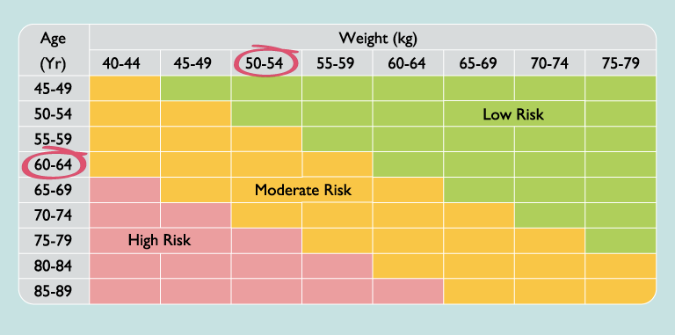
아시아인을 위한 골다공증 자가 진단 도구(OSTA)
아시아인를 위해 설계된 연령 및 체중 기반의 간단한 도구^{1,2}
많은 아시아 국가에서 골다공증 위험이 있는 폐경 후 여성을 높은 정확도로 식별²
판별력은나이, 성별, 민족및 골다공증을 정의하기 위한 BMD 측정 부위에 따라 달라짐²
명백한 위험 요소가 없는 개인에서는 실용성이 제한됨 ²
골다공증 검진을 위해일차 의료 환경에서비용 효율적인 조치²
나이
체중(kg)
낮은 위험
중간 위험
고위험
1. Koh LK, et al.Osteoporos Int 2001;12:699-705; 2. Chin KY. Postgrad Med 2017;129:734–46.

Slide 78

취약한 환자의 골다공증/골절 위험에 대해 정기적으로 평가¹
환자에게 평가 도구 사용:
골다공증에 대한 일반적인 위험 요소 (APCO 임상 표준 2 참조)
뼈 손실/골절 위험 증가와 관련된 약물 복용(APCO 임상 표준 3 참조)
뼈 손실/골절 위험 증가와 관련된 의학적 상태(APCO 임상 표준 4 참조)
1. Chandran M, et al. Osteoporos Int 2021;32:1249–75.

Slide 79
떠오르는 주제 – 위험 계층화
!
다음의 슬라이드부터 시작되는 내용을 참조하세요. 슬라이드 #199

Slide 80
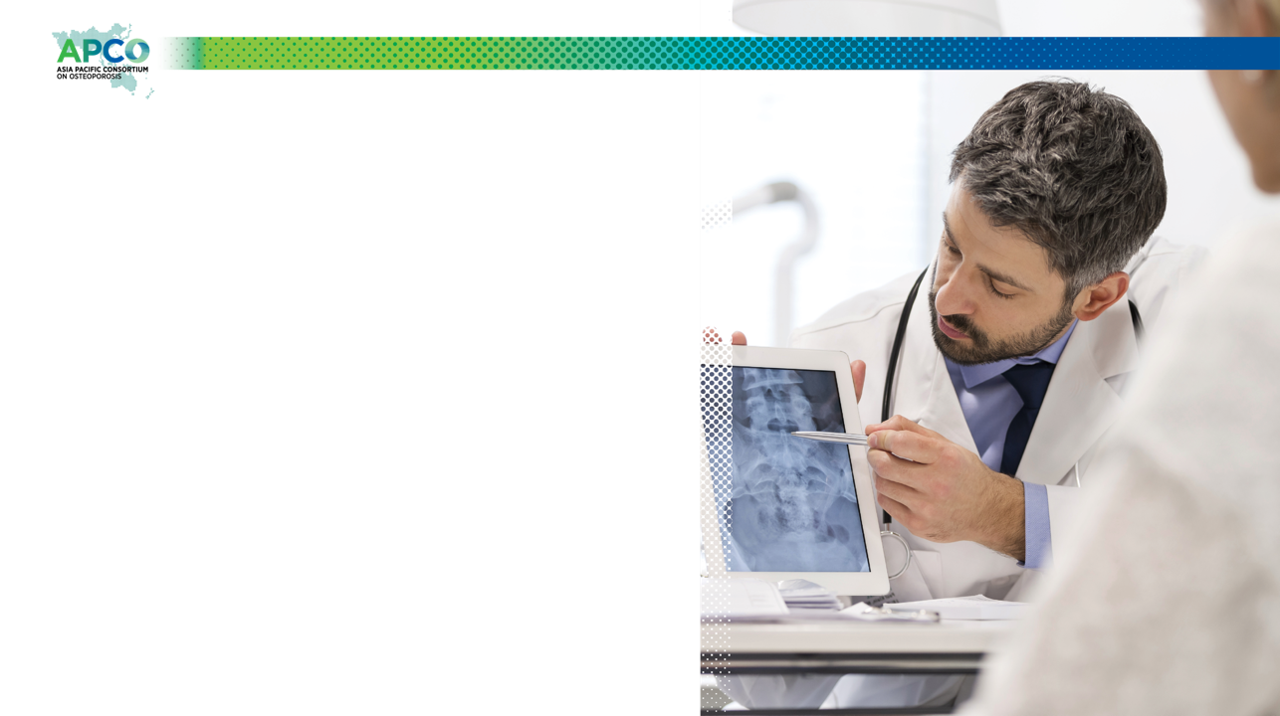
임상 표준 6
X-ray (또는 CT나 MRI같은 기타 영상 검사), 또는 DXA에 기반한 척추골절 평가 (VFA)를 통한 척추 골절 유무에 대한 평가는 골다공증 검사 및 미래 골절 위험을 예측하는 데 필수 요소가 되어야 합니다.
임상 표준 16의 달성 단계:
1단계: 임상적 척추 골절이 있는 개인은 골다공증에 대한 평가를 받아야 합니다.
2 단계: X-ray 및/또는 기타 영상 검사에서 우연히 발견된 척추 골절이 있는 개인은 골다공증에 대해 검사를 받아야 합니다.
3단계: 골다공증 검사를 받는 사람은 X-ray 또는 기타 영상 검사 또는 DXA 기반 VFA를 사용하여 척추 영상검사를 받아야 합니다.
Chandran M, et al.Osteoporos Int 2021;32:1249–75
Notes:
발표자 노트:
슬라이드에 임상 표준 표시됨

Slide 81
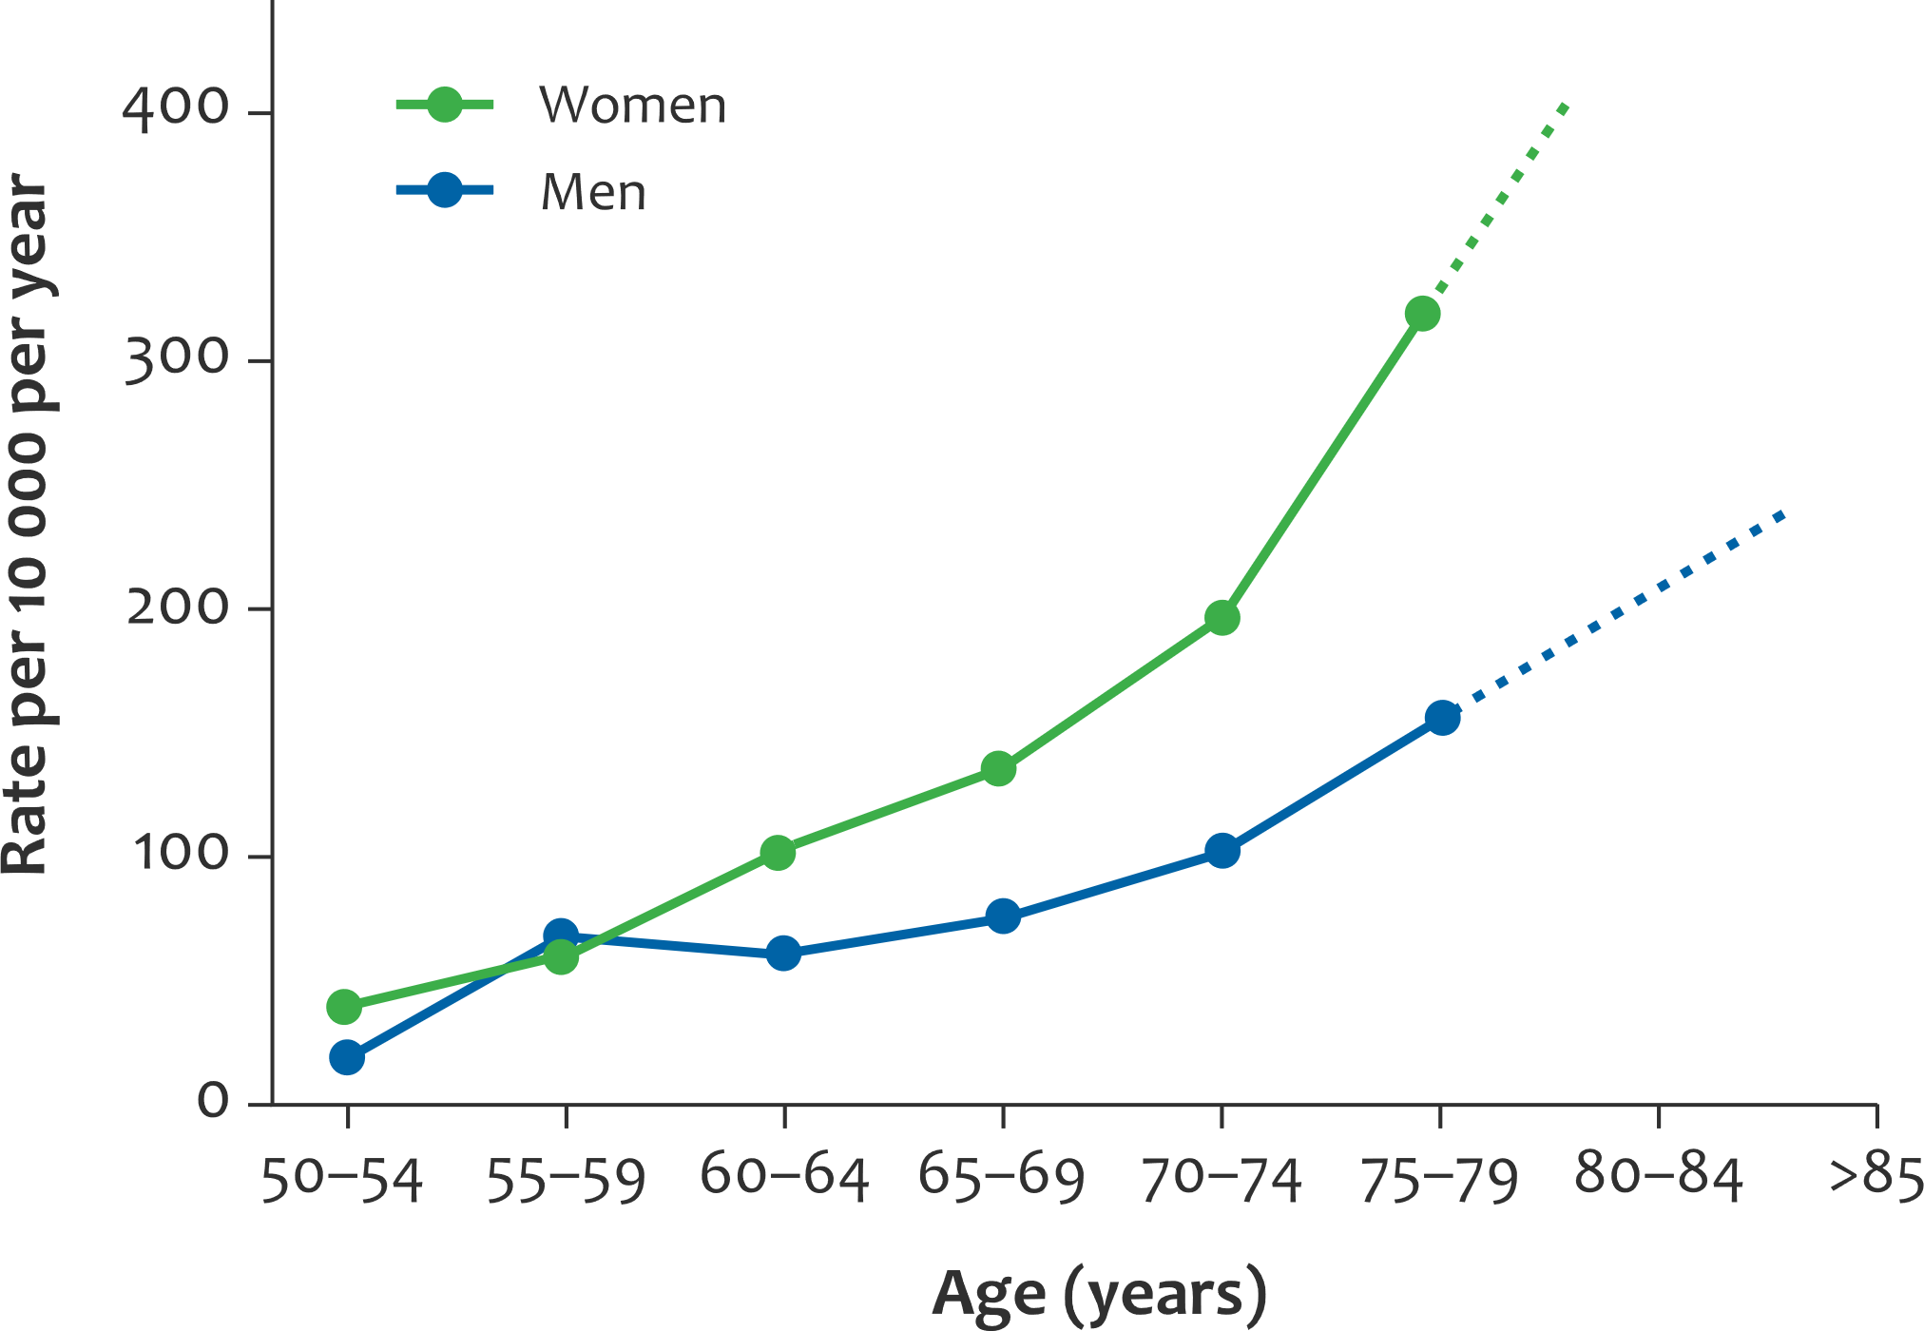
척추 골절의 위험은 나이가 들수록 기하급수적으로 증가¹
척추 골절은 남성과 여성에서 나이가 들수록 증가
여성
남성
… 골절은 골절을 낳는다²
과거 척추 골절이 있었던 것은 남성과 여성 모두에서 후속 척추 골절이 12.6배 증가한다는 사실과 관련이 있음²
연간 10000명당 비율
나이(세)
Sambrook P, Cooper C. Lancet 2006에서 인용.¹
European Prospective Osteoporosis Study 및 UK General Practice Research Database의 자료
1. Sambrook P, Cooper C. Lancet 2006; 367:2010–18; 2. Melton LJ et al. Osteoporos Int 1999;10:214–21.

Slide 82

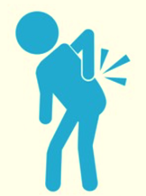

척추 골절은 심각한 통증과 삶의 질 저하로 이어질 수 있음^{1,2}
척추 압박 골절을 안고 사는 것은 어떤가요?
신체 기능 상실고관절 골절과 유사
"척추 압박 골절 이후 질병, 장애, 및 변형의 내리막길로 급격하게 내몰리게 되며, 사람으로서 독립성을 유지할 능력을 감소시킵니다."²
만성 통증
그리고 고통에 대한 두려움
하나 또는 여러 건의 골다공증성 척추 압박 골절이 있으며, 이후 통증과 신체 기능 감소를 경험한 65세 이상 여성 10명에 대한 정성적 연구²
사회적 고립
넘어질까 두려워 외출을 꺼림
1. Lenchik L, et al. J Roentgenol 2004;183:949–58; 2. Svensson HK, et al. Osteoporos Int 2016; 27:1729–36.

Slide 83



골절은 상당한 의료 비용을 초래함¹⁻³
27.5억 호주달러
1,835억 싱가포르 달러
21.3억 미국달러
1,381억 미국달러
50세 이상 호주인의 골다공증 및 골감소증의 총 비용(2012)¹
싱가포르인의 총 사고 골절 비용(2017)²
2,549 미국달러
중국에서 2010년 골다공증 골절이 있는 사람의 수는 233만 명 ³
이는 2050년까지 599만 명으로 증가할 것으로 예상됨³
골절 후 첫 12개월(2009-2010년) 동안 환자당 평균 직접 비용(원인 불문)³
1 Watts JJ, et al. 2013, Osteoporosis costing all Australians a new burden of disease analysis - 2012 to 2022, Osteoporosis Australia, Melbourne, Vic; 2. Chandran M, et al. Osteoporos Int 2021;21:133–44. 3. Wu J, et al. Value Health Reg Issues 2019;18:106–11.

Slide 84
척추 골절은 종종 일상적인 흉부 엑스레이에서 놓칠 수 있음¹
N=중등도/중증 척추 골절를 갖고 퇴원한 환자 132명
2등급 중등도 골절 하부 흉추를 보여주는 측면 흉부 방사선 사진
영상 판독 결과
방사선과 전문의 소견 요약
척추 골절 진단
골다공증 치료제 처방
이미지 출처: 국제 골다공증 재단² © International Osteoporosis Foundation, IOF의 허가를 받아 재인쇄됨. All rights reserved.
Adapted from Gehlbach SH, et al. Osteoporos Int 2000^{.1}
이는 불필요한 고통, 골다공증의 과소 치료, 2차 예방의 기회 상실을 초래함²
1. Gehlbach SH, et al.Osteoporos Int 2000;11:577-82. 2. International Osteoporosis Foundation. Vertebral Fracture Teaching Program Part 2. https://www.osteoporosis.foundation/sites/iofbonehealth/files/2021-01/2011_VertebralFractureInitiative_PartII_VertebralFractures_Eng.pdf
Notes:
발표자 노트:
Gehlbach et al.의 연구에서, 중등도 또는 중증의 척추 골절이 132명 (14.1%)의 연구 대상에서 확인되었지만, 934명의 참가자 중 17명(1.8%)만이 퇴원 진단서에 척추 골절이 명시되어 있었습니다.¹
이 132명 중 17%만이 의무 기록이나 퇴원 요약서에 골절이 기록되어 있었습니다. 당시 작성된 방사선 보고서의 50%에서 골절이 확인되었습니다. 그리고 그 중 23%는 방사선 전문의의 요약 소견에서 발견되었습니다.¹
의료 기록의 단 18%에서만 골절 환자에게 칼슘, 비타민 D, 에스트로겐 대체제 또는 항흡수제를 처방했다고 표시되어 있었습니다.¹
따라서 방사선 사진으로 입증된 척추 골절이 있는 입원한 노인 여성 중 의사가 식별하거나 치료한 사례는 상대적으로 많이 없으며, 이는 인식 개선이 필요함을 시사합니다.¹
참조:
1. Gehlbach SH, et al. Osteoporos Int 2000;11:577-82.

Slide 85
개발 단계
간단히 척추 골절의 사례 찾기 방법: 방사선 보고서의 텍스트 검색¹
구현 단계
검색어 | 총 결과 N (%) | 양성예측값(%) | 모든 참양성 비율(%)
키 감소 | 48(38%) | 94 | 45
압박 골절 | 62(49%) | 69 | 43
분쇄 골절 | 16(13%) | 75 | 12
6개월에 걸친 X선/CT 보고(N=31,371)
12개의 미리 지정된 검색어 적용*
n=909개의 방사선 보고서가 확인됨
정확성을 위한 보고서 수동 검토
이 3가지 용어를 사용하여 126개의 보고서가 확인되었습니다.
79%는 척추 골절이 있었음
수동 검토에서 확인됨
75.8%(n=689)
의 참양성 척추 골절 진단
검색어 '키 감소', '분쇄 골절' 그리고 '압박 골절 ' ➔ 가장 많은 검색 결과
*검색어들은: '골다공증 골절', '척추 압박 골절', '쐐기 골절', '파열 골절', '압박 골절', '키 감소', '척추체의 붕괴', '전방 쐐기 압박 골절', '골다공성 압박 골절' ', '부전 골절', '압박 변형' 및 '압박 골절'.
1. Pandya J, et al. Calcif Tissue Int 2019;105:156–60
Notes:
발표자 노트:
척추 골절이 있는 많은 환자는 전자 방사선촬영 보고서의 간단한 텍스트 기반 검색을 통해 식별할 수 있습니다.
연구는 두 단계로 구성되었습니다. 발달 단계(DP)에서 6개월 동안 발행된 모든 X선 및 CT 보고서에서 척추 골절을 식별하기 위해 12개의 검색어가 사용되었습니다.
검색어는 다음과 같습니다. '골다공증 골절', '척추 압박 골절', '쐐기 골절', '파열 골절', '압박 골절', '키 감소', '척추체의 붕괴', '전방 쐐기 압축 골절', '골다공성 압박 골절' ', '부전 골절', '압박 변형' 및 '압박 골절'. 이 용어는 방사선 전문의와 논의를 바탕으로 지역의 특정한 보고 스타일을 기반으로 가장 적절하다고 확인되었습니다.
양성 보고는 척추 골절이 실제로 보고되었는지 여부를 확인하기 위해 수동으로 검토되었습니다.
DP 동안 척추 골절을 감지하는 데 가장 효과적인 세 가지 검색어는 척추 골절 환자를 식별하는 능력을 테스트하기 위해 몇 주에 걸쳐 시행 단계(IP) 동안 적용되었습니다.
검색어 '키 감소' (LoH), '압박 골절'(CoF) 및 '파열 골절'(CrF )를 사용해 가장 많은 수의 척추 골절이 확인된 영상진단 보고서를 확인했습니다. 이 세 가지 검색어는 76%의 양성 예측값으로 모든 실제 척추 골절의 689개 중 581개(84%)를 식별했습니다.
IP에서 이 세 가지 용어를 사용하여 126개의 보고서가 확인되었으며 그 중 100개(79%)에서 수동 검토를 통해 척추 골절이 확인되었습니다. IP의 1주차에 587개의 보고서 샘플 중 7개(1.2%)가 위음성이었습니다.
참조:
1. Pandya J, et al. Calcif Tissue Int 2019;105:156–60.

Slide 86
척추 골절의 장기적 영향
척추 골절 환자는 다른 주요 골절에 취약한 경향이 있음
고관절 골절이 있는 일본인 환자의 78%¹, 스페인 환자의
63%²는 척추 골절이 있었음
진단된 척추 골절 후 사망률³
1년 이내: | 14%
2 년: | 24%
5 년: | 54%
1. Imai N, et al. J Bone Miner Metab 2016;34:51-4; 2. Sosa Henríquez M, et al. Rev Clin Esp 2007;207:464–8; 3.Balasubramanian A, et al.Osteoporos Int. 2019;30:79-92; 2.
Notes:
발표자 노트(표):
Balasubramarian과 동료들은 미국 메디케어 행정 청구 데이터를 사용해 후향적 코호트 연구를 진행했습니다. 임상적 골절(임상적 척추 및 비척추 골절, 색인된 날짜)을 겪었고 색인된 날짜 이전에 1년 이상 계속 등록되었고 색인된 날짜 이후 1년 이상 등록이 유지된(해당 시점의 결과가 2년 또는 5년 이상) 65세 이상의 여성이 포함되었습니다.¹
골절을 입은 여성 메디케어 수혜자 377,561명 중 10%는 1년 이내에, 18%는 2년 이내에, 31%는 5년 이내에 또 다른 골절을 경험했습니다.¹
임상적 척추 골절 관련, 최초 골절 후 1년, 2년 및 5년 이내 사망률은 각각 14%, 24% 및 54%였습니다.¹
참조:
1. Balasubramarian A, et al. Osteoporosis Int 2019;30:79-92.

Slide 87
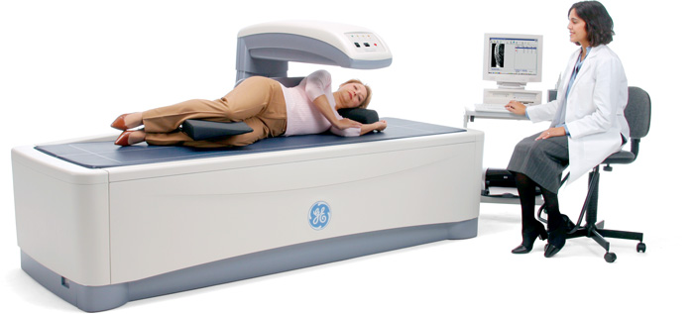
척추 골절 평가는 기존의 척추 골절을 감지하는 데 사용할 수 있음¹
척추 골절 평가(VFA)는 흉추와 요추의 측면 방사선 영상으로 구성되며 DXA 스캔 중에 쉽고 빠르게 실행할 수 있음¹
골절 진단은 육안 평가를 기반으로 하되 등급 또는 중증도 평가를 포함해야 함(일반적으로 Genant 반정량적 방법을 사용)¹
척추 골절을 분류하는 다른 방법은 다음과 같음¹
정량적 형태 측정법 - 골절과 비골절 기형을 구별할 수 없다는 단점이 있음
알고리즘 기반 정성적(ABQ) 방법 – 골절과 비골절 기형 구별가능
1. Lens WF, et al. Osteporos Int 2021;32:399–411; 2. International Osteoporosis Foundation. News. https://www.osteoporosis.foundation/news/new-iof-position-paper-urges-routine-use-dxa-vfa-fracture-liaison-services-20210128-1611.

Slide 88
VFA는 척추 모양을 정상 범위와 비교해 변화를 감지함¹
척추의 모양을 검사합니다. 모양의 변화가 종종 동반 발생합니다¹
등급 | 설명
0 | 정상
1 | 가벼운 골절: 동일한 척추나 인접한 척추에 관련있는 전방, 중간 및 후방에서 20~25% 감소
2 | 중등도 골절: 동일한 척추나 인접한 척추에 관련있는 전방, 중간 및 후방에서 25~40% 감소
3 | 심한 골절: 동일한 척추나 인접한 척추에 관련있는 전방, 중간 및 후방에서 40%가 넘게 감소
정상
종말판
쐐기
분쇄
모양의 변화율
1 등급
~ 20-25%
2등급
~ 25-40%
3등급
~ 40% +
이미지 출처: 국제 골다공증 재단¹ © International Osteoporosis Foundation, IOF의 허가를 받아 재인쇄됨. All rights reserved.
이미지 출처: 국제 골다공증 재단¹ © International Osteoporosis Foundation, IOF의 허가를 받아 재인쇄됨. All rights reserved.
1. International Osteoporosis Foundation. Vertebral Fracture Teaching Program Part 2. https://www.osteoporosis.foundation/sites/iofbonehealth/files/2021-01/2011_VertebralFractureInitiative_PartII_VertebralFractures_Eng.pdf

Slide 89
ISCD, IOF-ESCEO 및 NOF의 DXA를 사용한 VFA의 의미
국제 임상 농도 측정 학회(ISCD)¹ | 국제 골다공증 재단 유럽 골다공증, 골관절염 및 근골격계 질환의 임상 및 경제 학회 (IOF-ESCEO)² | 국립 골다공증 재단(NOF)³
T-점수가 < -1.0이고 다음 중 하나 이상이 존재할 때 표준 방사선 촬영 또는 Densitometric VFA를 사용한 측면 척추 영상이 필요함 70세 이상의 여성 또는 80세 이상의 남성 • 과거 키 감소 > 4cm(> 1.5인치) • 자가 보고하였지만 문서화되지 않은 이전 척추 골절 • 글루코코르티코이드 요법 (3개월 이상, 프레드니손 또는 등가물을 하루 5mg 이상) | 폐경 후 여성에서는 척추 방사선 사진 또는 측면 척추 DXA 영상을 사용하여, 고위험군에서 VFA를 고려해야 함 • 4cm 이상의 키 감소 기록 • 후만증 • 장기간 경구 글루코코르티코이드 요법(최근 또는 현재) • 골밀도 T-점수 ≤ - 2.5. • 비척추 골절의 병력 환자들에게도 고려해봐야 함 | 다음의 경우 척추 영상이 필요함: 70세 이상의 모든 여성과 80세 이상의 모든 남성에서 척추, 전체 고관절 또는 대퇴 경부에서 BMD T-score가 ≤ -1.0인 경우 65~69세 여성과 70~79세 남성에서 척추, 고관절, 대퇴경부에서 BMD T-score가 ≤ -1.5인 경우 다음의 특정 위험 요인이 있는 폐경 후 여성 및 50세 이상의 남성 성인기(50세 이상)의 경미한 외상 골절 1.5인치(4cm) 이상의 키 감소 (현재 키와 20세의 최고 키 사이의 차이) 0.8인치(2cm) 이상의 예상 키 감소 (현재 키와 이전에 문서화된 키 간의 차이) 장기 글루코코르티코이드 치료(최근 또는 현재 진행 중) 골밀도 검사를 이용할 수 없는 경우 연령만을 기준으로 척추 영상검사를 고려할 수 있음
다음 중 하나 이상에 해당
70세 이상의 여성 또는 80세 이상의 남성
과거에 >4cm의 키 감소가 있음
자가 보고했지만 문서화되지 않은 이전 척추 골절
글루코코르티코이드 요법(3개월 이상 하루 5mg 이상의 프레드니솔론 또는 등가물)
T-score ≤ –1.0
다음에서 인용: Lems WF, et al. Osteoporos Int 2021⁴
1. ISCD Official Position 2019. 출처:https://app.box.com/s/5r713cfzvf4gr28q7zdccg2i7169fv86. 2021년 3월 7일에 액세스함. 2. Kanis JA, et al. Osteoporos Int 2019;30:3–44; 3. Cosman F, et al.Osteoporos Int 2014;25:2359–81; 4. Lems WF, et al. Osteoporos Int 2021;32:399–411.

Slide 90
VFA는 언제 필요합니까?
표준 방사선 촬영 또는 골밀도 측정기 VFA를 사용한 측면 척추 영상은 다음과 같은 경우에 필요함
다음 중 하나 이상에 해당
70세 이상의 여성 또는 80세 이상의 남성
과거보다 키 감소 >4cm*
자가 보고되었지만 문서화되지 않은 이전 척추 골절
글루코코르티코이드 요법(3개월 이상, 하루 5mg 이상의 프레드니솔론 또는 이에 상응하는 약제를 사용)
T-score ≤ –1.0
그리고
* 호주 가이드라인은 키 감소가 3cm이상일 때 조사를 권장
1. ISCD Official Position 2019. 출처:https://app.box.com/s/5r713cfzvf4gr28q7zdccg2i7169fv86. 2021년 3월 7일에 액세스함.
Notes:
선택적 슬라이드: 이전 슬라이드에서 지침 권장 사항을 분리하여 읽기 쉽도록 합니다. 이 슬라이드는 ISCD 권장 사항을 기반으로 합니다.

Slide 91
MRI 또는 CT 영상을 사용하여 척추 골절을 감지하는 새로운 접근 방식
기술 발전으로 다음과 같은 결과가 도출됨.
자기공명영상(MRI) 및 컴퓨터 단층촬영(CT)을 사용하여 골다공증성 척추 골절과 악성 척추 골절을 구별. 새로운 채점 시스템의 초기 연구는 높은 분류 정확도(98%)를 보여주었음¹
3D 질감 기능과 부위별 골밀도를 이용한 CT 스캔을 통한 기회 골다공증 스크리닝²
CT 스캔에서 골다공증성 척추 골절의 자동 감지를 위한 심층 신경망 시스템이 실제 방사선 전문의 판독과 일치하는 것으로 보고됨³
1. Li Z, et al. BMC Musculoskelet Disord 2018 ;19:406; 2. Valentinitsch A, et al. Osteoporos Int 2019;30:1275–85; 3. Tomita N, et al. Comput Biol Med 2018;98:8–15.

Slide 92
척추 골절 vs 변형:
구분하는 것이 중요
모든 척추 골절은 변형(척추의 모양 변화)을 유발
그러나 모든 변형이 척추 골절은 아님
척추 모양 변화의 감별 진단
척추 골절 | 척추 변형
골다공증(작은 외상) 외상 질환(예: 악성 종양 또는 감염) | 발달장애 정상 변형 쇼이에른만병 척추분리증 대사이상
1. International Osteoporosis Foundation. Vertebral Fracture Teaching Program Part 2. https://www.osteoporosis.foundation/sites/iofbonehealth/files/2021-01/2011_VertebralFractureInitiative_PartII_VertebralFractures_Eng.pdf

Slide 93
척추 골절 보고를 위한 중요한 팁
1
예: 골절을 설명할 때 '붕괴' 또는 다른 용어가 아닌 '골절'을 사용
명확하고 모호하지 않은 정확한 용어 사용
2
골절의 수와 등급 포함
경증=1, 중등증=2, 중증=3
3
골절이 골다공증성, 외상성 또는 병적인지 표시
1. International Osteoporosis Foundation. Vertebral Fracture Teaching Program Part 2. https://www.osteoporosis.foundation/sites/iofbonehealth/files/2021-01/2011_VertebralFractureInitiative_PartII_VertebralFractures_Eng.pdf

Slide 94
골다공증 검사 중 척추 영상을 사용하여 기존의 척추 골절을 기본적으로 평가¹
X--ray 혹은 DXA를 사용하여 기존의 척추 골절을 검출하면 미래의 골절에 대한 개인의 위험을 보다 정확하게 예측할 수 있으며,치료 결정에 영향을 미칠 수 있습니다²
1. Chandran M, et al. Osteoporos Int 2021;32:1249–75.; 2. Lems WF, et al. Osteporos Int 2021;32:399–411.

Slide 95
임상 표준 7
낙상 위험도 평가는 개인의 향후 골절 위험 테스트의 표준 구성요소가 되어야 함
Chandran M, et al.Osteoporos Int 2021;32:1249–75
Notes:
발표자 노트:
슬라이드에 임상 표준이 표시됨

Slide 96




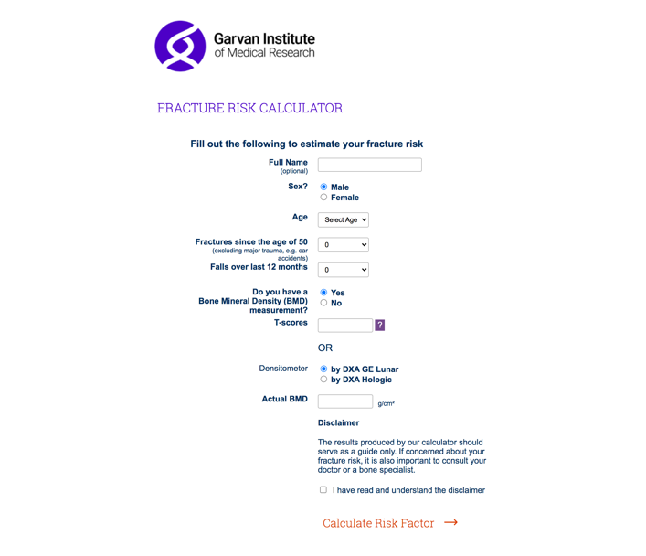
낙상 병력은 골절의 주요 위험 요소¹
1년에 한 번 이상 낙상하는 비율 ²
낙상 병력은 Garvan 골절 위험 계산도구의 위험 요소 중 하나³
65세 이상 노인 10명 중 3명
80세 이상 노인 10명 중 5명
1. Royal Australian College of General Practitioners and Osteoporosis Australia. Osteoporosis prevention, diagnosis and management in postmenopausal women and men over 50 years of age. 2nd edn. East Melbourne, Vic: RACGP;2017; 5. National Institute for Health and Care Excellence (NICE) UK. Falls: Assessment and prevention of falls in older people, NICE Clinical Guideline 161, June 2013. 3. Garvan Fracture Risk Calculator. https://www.garvan.org.au/promotions/bone-fracture-risk/calculator/에서 이용 가능

Slide 97









낙상을 보고했거나 낙상의 위험이 있는 고령자에 대해 여러 요인 평가¹
평가 대상:¹
낙상 이력
지각된 기능과 낙상에 대한 두려움
요실금
보행, 균형 및 이동성,
근육 약화
심혈관 검사 및 약물 재검토
시력 문제
인지 장애 및 신경학적 검사
집 안팎의 위험
골다공증의 위험
1. National Institute for Health and Care Excellence (NICE) UK. Falls: Assessment and prevention of falls in older people, NICE Clinical Guideline 161, June 2013.

Slide 98
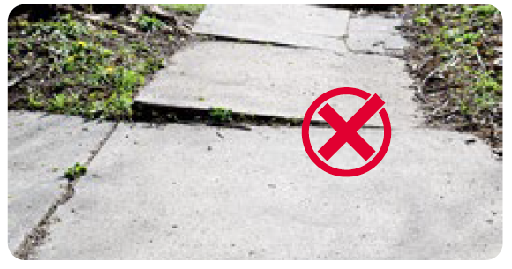
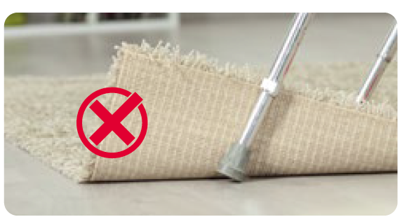
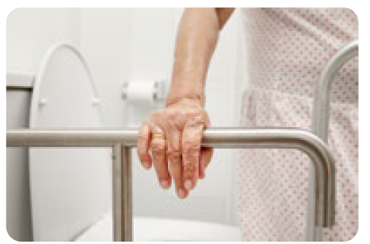
환자의 집을 '낙상으로부터 안전'하게¹
환자나 간병인에게 가정 안전 체크리스트를 사용하여 가정 환경을 검토하도록 권고하세요
집 안팎에 위험 요소가 있는지 확인하도록 요청
조명 불량 – 예: 계단 주변
넘어질 위험 - 예: 전기코드
미끄러질 위험 – 예: 욕실
구조적 위험 – 예: 고르지 않은 보도
가정 안전 체크리스트는 APFFA에서 확인할 수 있음
뼈 건강 핸드북
1. National Institute for Health and Care Excellence (NICE) UK. Falls: Assessment and prevention of falls in older people, NICE Clinical Guideline 161, June 2013.

Slide 99

낙상 예방을 위한 운동 처방¹
운동은 지역 사회에 거주하는 노인의 낙상 예방에 효과적인 것으로 나타남²
운동은 다음과 같아야 함^{2,3}
균형 및 기능적 운동 포함
운동의 이점을 유지하기 위해 지속적으로 시행
일주일에 최소 3시간 이상
부상 위험 최소화(낙상 포함)
운동은 집에서 또는 그룹 환경에서 할 수 있음^{1,2}
1. Ebeling PR, et al. MJA Open 2013;2 (Suppl 1): 1-46. 2. Sherrington C, et al. Br J Sports Med 2017;51:1749–57; 3. Sherrington C, et al. Cochrane Database Syst Rev. 2019;(1):CD012424.
Notes:
이미지: https://www.shutterstock.com/image-photo/asian-old-couple-white-shirt-practicing-1525566263
(태극권 그림)

Slide 100
골절 위험을 다룰 때 낙상 위험 평가 수행¹
다인자 평가를 수행하고 각각의 인자에 대해 개별적으로 개입²
낙상 기록 확인
낙상 위험을 증가시킬 수 있는 건강 문제 및 약물 치료
집을 낙상으로부터 안전하게 만듦
안전하게 할 수 있는 균형 훈련 및 기능적 운동 처방
1. Chandran M, et al. Osteoporos Int 2021;32:1249–75.; 2. National Institute for Health and Care Excellence (NICE) UK. Falls: Assessment and prevention of falls in older people, NICE Clinical Guideline 161, June 2013.

Slide 101
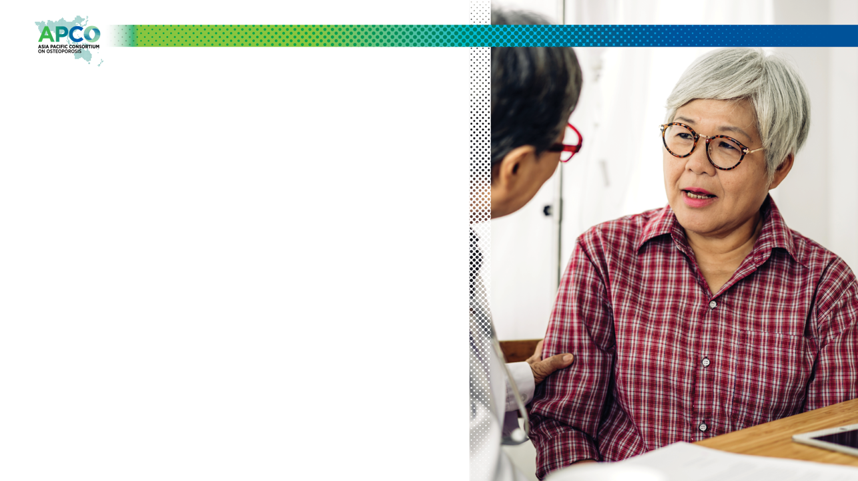
임상 표준 8
환자가 자기 자신을 잘 살피도록 하기 위해서는,칼슘과 비타민 D 섭취, 태양 노출, 운동, 골다공증과 골절 위험 사이의 관계에 대한 정보가 제공되어야 합니다.
Chandran M, et al.Osteoporos Int 2021;32:1249–75
Notes:
발표자 노트:
슬라이드에 임상 표준 표시됨

Slide 102
많은 사람들이 골다공증과 골절 위험에 관계가 있다고 생각하지 않음¹
골다공증 위험이 높은 여성군의 골절 위험 인식*
자신이 골다공증 위험이 높다고 인식한 여성 중 40%만이 골절 위험도 높다고 평가했음¹
항골다공증 약물을 복용할 확률은 인지된 골다공증 위험과 유의한 관련이 없었지만 인지된 골절 위험과 관련이 있었음¹
골다공증과 골절 위험도를 확실하게 연결하는 것은 골다공증 교육 프로그램의 초점이 되어야 합니다."¹
인용:Barcenilla-Wong AL, et al . J Osteoporos 2014.¹
*골다공증에 대한 위험인식(나이가 비슷한 다른 여성들에 비해 당신은 "골다공증에 걸릴" 위험이 얼마나 된다고 생각하나요?). 골절에 대한 위험 인식(나이가 비슷한 다른 여성들에 비해 당신은 골절을 경험하거나 뼈가 부러질 위험이 얼마나 된다고 생각하나요?) 연구 시작할 때 골다공증 약물을 복용하지 않는 1,095명의 여성이 포함됨
1. Barcenilla-Wong AL, et al. J Osteoporos 2014;142546.
Notes:
발표자 노트:
바르세닐라 et al.의 연구는 골다공증에 대한 우려 수준과 골다공증 및 골절의 위험도가 보충제 사용, 의사 조언 구하기, 골밀도(BMD) 검사, 골다공증 치료제(AOM) 사용에 미치는 영향을 확인하는 것을 목표로 하였습니다.¹
연구 대상은 기준선에서 골다공증 치료를 받지 않은 '여성의 골다공증에 대한 글로벌 종단 연구(GLOW)'에 참여한 호주 여성 1,095명이었습니다. 자가 관리 설문지의 연구 결과에는 마지막 검사 후 최근 12개월 동안 칼슘 및 비타민 D 보충, 본인이 대답한 골다공증 관련 의학적 조언 구하기, BMD 검사 및 AOM 사용이 포함되었습니다.로지스틱 회귀분석을 사용하였습니다.¹
질환에 대한 우려가 의학적 조언을 구할 가능성을 크게 높였지만 선별이나 치료에는 큰 영향을 미치지 않았습니다. 자가인식된 골다공증과 골절 위험이 높아지면 의료 조언과 BMD 검사를 받을 가능성이 크게 증가한 반면 자가인식된 골절 위험이 높아지면 AOM 사용이 증가했습니다. 보충제 사용은 우려 수준 및 위험 인식과 유의하게 연관되지 않았습니다.¹
골다공증 및 골절에 대한 우려 및 위험 인식은 뼈를 보호하려는 특정 행동과 유의하게 연관되었습니다. 그러나 인식된 골다공증 위험과 AOM 사용 사이의 단절은 향후 교육 프로그램에서 골다공증과 골절 사이의 상관관계를 강조할 필요가 있음을 보여줍니다.¹
참조:
1. Barcenilla-Wong AL, et al. J Osteoporos 2014;142546.

Slide 103
양질의 환자 정보 사용
골다공증에 대한 환자 정보는 가독성, 품질, 정확성 및 일관성이 서로 다를 수 있음¹
환자용 정보에 있어야 할 항목:¹
일반 | 골다공증에 관하여 | 골다공증 치료제에 관하여
대상자를 정의함 가독성이 높음 증거 및 연구자금 출처 표시 | '물렁물렁한' 같은 부정확한 용어 대신 '약한 뼈'과 같은 권장 용어를 사용 골다공증이 천천히 진행된다고 설명 골절로 인한 증상 및 징후 설명 골다공증성 골절의 신체적, 사회적, 심리적 영향에 대해 논의 가능한 경우 설명이 붙은 이미지 또는 애니메이션을 포함 | 이익과 위험에 대한 균형 잡힌 정보 치료 혜택에 관한 명확한 설명 비스포스포네이트를 사용하는 방법과 사용 기간, 이 지침이 중요한 이유에 대한 정확한 정보
1. Crawford-Manning et al. Osteoporos Int 2021 Jan 27. doi: 10.1007/s00198-020-05800-7. Epub ahead of print.

Slide 104
골다공증 교육을 위한 비디오 기반 학습
비디오 기반 학습은 기존의 강의 기반 교육만큼 효과적인 것으로 나타났으며 2차 골절 예방 서비스 내에서 구현할 수 있음¹
413명의 참가자를 비디오 기반 또는 강의 기반 골다공증 교육에 무작위로 배정하여 연구함
비디오 기반 학습은 지식 획득 및 참가자 만족도 측면에서 강의 기반 학습보다 떨어지지 않았음¹
비디오 기반 학습의 장점
비디오 기반 학습의 단점
해결책
각 비디오 세션 후 Q&A 세션 시행
교육을 제공하기 위한 임상의에 대한 의존도 감소
질문할 기회가 없는 일방적인 의사소통
1. Chotiyarnwong P, et al. Aging Clin Exp Res 2021;33:125–31.

Slide 105
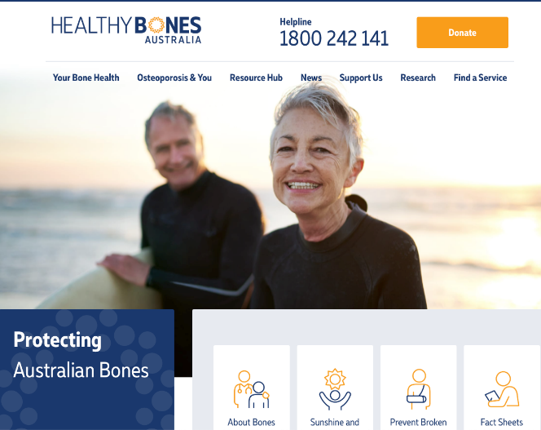
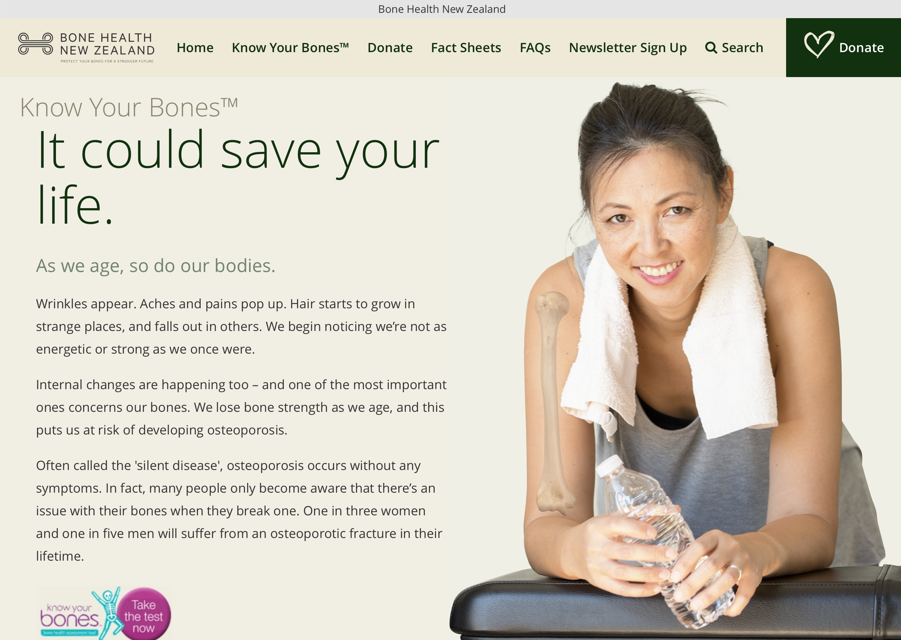
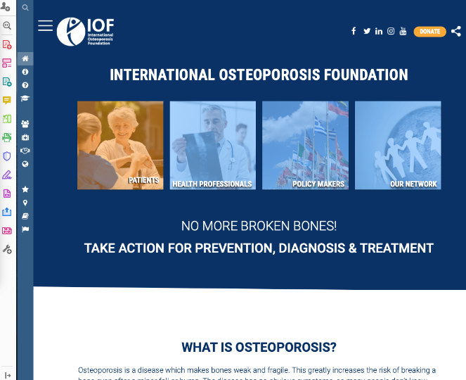
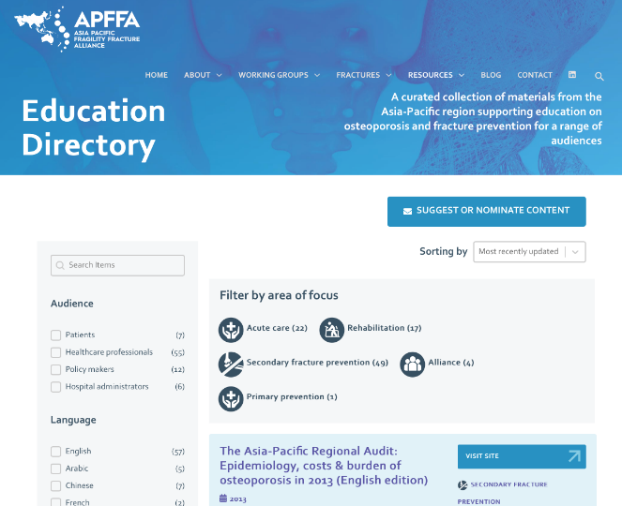
온라인에서 리소스를 찾을 수 있는 곳
Healthy Bones Australia
Osteoporosis New Zealand
healthybonesaustralia.org.au
www.bones.org.nz
Asia Pacific Fragility Fracture Alliance (Education Directory)
International Osteoporosis Foundation
www.osteoporosis.foundation
apfracturealliance.org/education-directory/
Notes:
발표자가 가능한 경우 지역 특정 리소스를 추가합니다.

Slide 106
자가 관리 및 골다공증과 골절 위험 간의 관계에 대해 교육¹
다음에 관하여 양질의 정보가 왜 필요한지 생각해 보세요¹
칼슘과 비타민 D 섭취, 태양 노출
운동
골다공증과 골절 위험의 관계
1. Chandran M, et al. Osteoporos Int 2021;32:1249–75.

Slide 107
임상 표준 9
골다공증에 특화된 치료를 해야 하는지에 대한 판단과 각 치료방법의 선택은 국가의 특성에 맞고, 비용-효과적인 개입 (치료) 기준에 따라 충분히 설명되어야 합니다.
개입 (치료) 기준으로 고려될 수 있는 것:
취약 골절 병력
골밀도 T-점수 ≤ –2.5 S.D
국가별 결정된 기준값으로 평가된 높은 골절 위험도
Chandran M, et al.Osteoporos Int 2021;32:1249–75
Notes:
발표자 노트:
슬라이드에 임상 표준이 표시됨

Slide 108
골다공증 치료의 이점
고위험군 환자의 경우 골다공증으로 인한 골절 위험을 효과적으로 줄이기 위해 약물 치료가 필요함¹
다양한 골다공증 치료 옵션이 이용 가능함 ¹
치료 유형은 환자에 따라 다르며 다음을 고려해야 함¹
  골절 유형(척추 vs 고관절)
  기타 질환 또는 약물
  비용 및 보험급여
주요 두 가지 치료 유형:¹
치료는 다음 위험을
줄이는 것으로 나타남:
고관절 골절 최대 40%
척추 골절 30-70%
비척추 골절15–20%¹
  골흡수 억제제
  뼈 형성을 자극하는 골형성 촉진제
  골밀도 증가¹
1. International Osteoporosis Foundation. Treatment. 출처: ttps://www.osteoporosis.foundation/patients/treatment 2021년 5월 30일에 액세스함.
Notes:
발표자 노트:
오늘날에는 그 어느 때보다 다양한 골다공증 치료 옵션이 있습니다.¹
골다공증 치료 및 골절 예방을 위해 의학적으로 승인된 약물 요법에는 비스포스포네이트(알렌드로네이트, 리세드로네이트, 이반드로네이트, 졸레드론산), 랄록시펜 및바제독시펜, 테리파라타이드 및아발로파라타이드, 데노수맙, 로모소주맙, 갱년기 호르몬 요법(MHT)*이 있습니다¹
모든 국가에서 이러한 약물을 모두 사용할 수 있는 것은 아닙니다.¹
*MHT(프로게스틴 유무에 관계없이 에스트로겐)는 골다공증의 일차 치료제는 아니지만 폐경 후 여성의 골밀도를 높이고 골절 위험을 낮추는 것으로 나타났습니다. MHT는 사용에 대한 금기증 없이 약 10년의 제한된 기간 동안 폐경 증상의 치료를 위해 젊은 폐경 후 여성에게만 권장됩니다.¹
참조:
1. International Osteoporosis Foundation. Treatment. 출처: ttps://www.osteoporosis.foundation/patients/treatment 2021년 5월 30일에 액세스함.

Slide 109
많은 국제 가이드라인은 BMD 정보가 없는 경우 골절이 있었던 사람들에게 치료를 권장함^{1–3}
고령자에서 흔한 골절 = 골밀도에 관계없이 골다공증^{1–3}
고관절 / 척추 골절
50세 이상
골다공증
1. Conley RB, et al. J Bone Miner Res, 2020;35:36-52; 2. Royal Australian College of General Practitioners. Osteoporosis prevention, diagnosis and management in postmenopausal women and men over 50 years of age. East Melbourne, Vic: RACGP;2017; 3.Chan DD, et al. Arch Osteoporos 2018;13:59.
Notes:
발표자 노트:
아시아 태평양의 대부분의 골다공증 가이드라인에서 고관절 또는 척추 골절은 치료가 필요하다는 것을 시사하며, 이는 치료를 시작하기 위해 BMD 검사가 필요하지 않음을 의미합니다.¹
호주 가이드라인은 경미한 외상성 골절을 겪는 50세 이상의 사람들에게 골밀도와 관계없이 골다공증 추정 진단을 내릴 것을 권고합니다.²
최근에 미국 골대사 학회는(American Society for Bone and Mineral Research)는 이차 골절 예방에 대한 다수의 이해 관계자로 구성된 합의체에서 합의된 임상 권장 사항을 발표했습니다. 골밀도 검사를 위해 치료를 늦추지 말고, 고관절 또는 척추 골절이 있는 65세 이상의 사람들에게 골다공증 치료를 제안했습니다.³
참조:
APCO. 5IQ Comparative analysis of osteoporosis clinical guidelines. 2020년 4월.
Royal Australian College of General Practitioners. Osteoporosis prevention, diagnosis and management in postmenopausal women and men over 50 years of age. East Melbourne, Vic: RACGP;2017.
2. Conley RB, et al. J Bone Miner Res, 2020;35:36-52.

Slide 110
현재 국제 지침은 골절 위험 평가를 권장함^{1,2}
FRAX® 골절 위험 평가 도구는 고관절 골절 또는 주요 골다공증 골절*의 10년 확률을 평가하는 데 사용할 수 있음
FRAX®는 임상 요인 및 대퇴 경부 골밀도 평가를 통합함¹
골절 위험의 위험 범주: 낮음, 높음 또는 매우 높음¹
!
이전 취약성 골절이 있는 환자는고위험 또는 매우 고위험으로 간주됩니다(FRAX® 확률에 따라). 약물 요법으로 치료하는 것이 좋습니다^{1,3}
Garvan 골절 위험 계산기에는 다음 매개변수가 포함됨⁴
  • 나이
  • 남성 또는 여성
  • 대퇴 경부 T-점수
  • 이전 골절(0 ~ 3+)
  • 지난 12개월 동안 낙상(0~3+)
* 주요 골다공증 골절 = 임상적 척추, 고관절, 전완 또는 상완 부위 골절
1. Kanis JA, et al. Osteoporos Int 2020;31:1–12; 2. Camacho PM, et al. Endocr Pract. 2020;26 (Suppl 1):1-46; 3. Shoback D, et al. J Clin Endocrinol Metab 2020;105:1–8; 4. Stuckey B, et al. Aust J Gen Pract. 2021;50:165–70.

Slide 111
골절 위험의 계층화를 기반으로 치료 경로를 설정해야 함¹
낮은 위험 (저위험군)
높은 위험 (고위험군)
매우 높은
위험 (초고위험군)
안심시키기, 생활습관에 대한 조언. HRT 및 SERM 고려
칼슘 및 비타민 D 상태 최적화
위험에 맞는 운동
칼슘 및 비타민 D 상태 최적화
위험에 맞는 운동
및 낙상 방지
골흡수 억제제 고려
골절 위험
칼슘 및 비타민 D 상태 최적화
위험에 맞는 운동
및 낙상 방지
골형성촉진제에 이어 골흡수 억제 요법을 고려. LOEP를 고려
Kanis JA, et al. Osteoporos Int 2020에서 인용^{.1}
HRT: 호르몬 치료 요법; LOEP: local osteo-enhancement procedure 국소 골 강화 시술; SERM: 선택적 에스트로겐 수용체 조절제.
1. Kanis JA, et al. Osteoporos Int 2020;31:1–12.

Slide 112
골다공증 치료는 일반적으로 골절 위험이 높은 여성에게 비용 효과적임¹
아시아 태평양의 골다공증에 대해 선별된 건강 경제학 연구
국가 | 결과 | 연구
싱가포르 | 복제 알렌드로네이트 치료는 연령에 따른 FRAX®개입 기준(IT)에 있는 65세 이상의 여성에서 치료를 받지 않은 여성들에 비해 비용 효과적이었음 | Chandran et al. 2021²
중국 | 요추 또는 대퇴경부 BMD T-score가 2.5 이하이고 골절이 없는 경우 60세 이상의 여성에서 졸레드론산이 칼슘/비타민 D에 비해 비용면에서 효과적이었음³ 졸레드론산은 FRAX® (MOF의 10년 확률) IT가 7% 초과할 때 치료를 받지 않은 경우와 대비해 비용 효과적이었음⁴ | Li et al. 2019³ Cui et al. 2020⁴
홍콩 | 골다공증 치료는 치료를 받지 않은 경우와 비교하여 70세 이상의 여성에서 비용 효과적일 가능성이 75%였음⁵ 골다공증 치료는 10년 동안 고관절 골절의 절대 위험이 3.7% 이상인 65세 여성에서 비용 효과적이었음⁵ | Kung et al. 2015⁵
 | <가능한 경우 발표자가 지역별 자료를 추가>
참고: 모델링 전략 및 지불 의향 한계값은 국가마다 다릅니다.
ICER: 증분 비용 효율성 비율; IT: 개입 기준값; MOF: 주요 골다공증 골절; QALY: 품질 조정 수명 연도.
1. Chandran M, et al. Osteoporos Int 2021;32:1249–75. Chandran M, et al. Osteoporos Int. 2021;32(1):133–144; 3. Li N, et al. Menopause 2019;26(8):906–14; 4. Cui L, et al.Osteoporos Int. 2020;31(2):307–16; 5. Kung AWC, et al. J Hong Kong Med 2015;21 Suppl 6:13–6.
Notes:
발표자 노트:
표에 지역별 비용 효율성 연구를 추가하세요

Slide 113



글루코코르티코이드에 의한 골다공증은 인지도가 낮을 수 있으나 치료는 비용 효과적일 가능성이 높음^{1,2}
v
APCO가 분석한 18개의 골다공증 임상 가이드라인은 모두 글루코코르티코이드 사용을 골 손실 또는 골절의 위험 인자로 언급하지만 7개 가이드라인에서만 글루코코르티코이드 사용을 치료가 필요한 경우라고 언급하고 있음³
글루코코르티코이드(매일 7.5mg 초과)의 지속적인 고용량 용법은 개인의 골절 위험을 더 높은 범주로 끌어올릴 수 있음⁴
지속적인 경구 글루코코르티코이드 요법으로 인한 골절 위험 증가는 시작 후 3-6개월 이내에 나타나며 요법 기간 동안 계속 증가¹
$
일본 연구에 따르면 글루코코르티코이드 유발 골다공증 치료는 골절 위험이 낮은 제한된 환자를 제외하고는 비용 효과적일 가능성이 있음²
1. Compston J. Endocrine 2018;61:7–16; 2. 4. Moriwaki K, Fukuda H. Osteoporos Int 2019;30(2):299–310; 3. APCO. 5IQ Comparative analysis of osteoporosis clinical guidelines. April 2020; 4. Kanis JA, et al. Osteoporos Int 2020;31:1-12.

Slide 114
골절 위험에 대한 칼슘과 비타민 D의 영향은 일관적이지 않음¹
보충제의 이점이 섭취량이 적은 사람들에게서만 관찰되는지 여부는 불확실¹
적절한 칼슘과 비타민 D는 모든 연령대의 뼈 건강에 필수적²
그러나 칼슘이 풍부하거나 비타민 D가 충분하다면 보충제는 효과가 거의 또는 전혀 없을 수 있음¹
골다공증 약물에 대한 대부분의 시험은 칼슘과 비타민 D를 표준 베이스라인 개입 치료제로 사용²
골다공증 약물을 시작하기 전에 칼슘과 비타민 D 수치를 평가²
골절 위험이 높거나 매우 높은 환자에서는 칼슘과 비타민 D를 골다공증 약물의 보조제로만 생각해야 함^{1,3}
가능하면 칼슘을 음식으로 섭취하도록 하세요. 보충제는 음식으로 섭취를 늘릴 수 없는 사람들을 위한 선택지임(예: 유당 불내성 또는 칼슘이 풍부한 음식을 이용하기 어려운 경우)^{2,4}
1.. Compston J, et al. Lancet 2019;393:365–76.; 2. Camacho PM, et al. Endocr Pract 2020;26 (Suppl 1):1-46; 3. Shoback D, et al. J Clin Endocrinol Metab 2020;105:1–8. 4. Eastell R, et al. J Clin Endocrinol Metab 2019;104:1595–622.

Slide 115
사례 연구: C씨
C씨
65세 여성
류마티스 관절염; 4개월 동안 매일 5mg의 프레드니솔론 복용 중
대퇴골 경부 골밀도: 0.532 g/cm²
이전 골절 없음
비흡연, 비음주자
골절 가족력 없음
체중: 65kg
키: 163cm
귀하의 치료 선택은 무엇이며 그 이유는 무엇입니까?
Notes:
발표자 노트:
다음 슬라이드에 국제 가이드라인 권장 사항 표시.
지역 지침이 어떻게 적용되고 골다공증이 있는 사람들이 어떻게 최적의 치료를 받을 수 있는지 논의해보세요ㅓ.

Slide 116
IOF-ESCEO의 치료 권장 사항
낮은 위험 (저위험군)
높은 위험 (고위험군)
매우 높은
위험 (초고위험군)
안심시키기, 생활습관에 대한 조언. HRT 및 SERM 고려
칼슘 및 비타민 D 상태 최적화
위험에 맞는 운동
칼슘 및 비타민 D 상태 최적화
위험에 맞는 운동
및 낙상 방지
골흡수 억제제 고려
골절 위험
칼슘 및 비타민 D 상태 최적화
위험에 맞는 운동
및 낙상 방지
골형성촉진제에 이어 골흡수 억제 요법을 고려. LOEP를 고려
Kanis JA, et al. Osteoporos Int 2020에서 인용^{.1}
HRT: 호르몬 치료 요법; LOEP: local osteo-enhancement procedure 국소 골 강화 시술; SERM: 선택적 에스트로겐 수용체 조절제.
1. Kanis JA, et al. Osteoporos Int 2020;31:1–12.

Slide 117
사례 연구: C씨와 고용량 글루코코르티코이드
C씨가 더 고용량인 프레드니솔론 10mg을 복용했다면?
C씨
65세 여성
류마티스 성 관절염; 4개월 동안 매일 5mg의 프레드니솔론 복용 중
대퇴골 경부 골밀도: 0.532 g/cm²
이전 골절 없음
비흡연, 비음주자
골절 가족력 없음
체중: 65kg
키: 163cm
C씨의 주요 부위 골다공증성 골절 확률은 약 15% 증가될 것임¹
13 X 1.15= 15%
C씨의 골절 확률 = 15 %
1. Kanis JA, et al. Osteoporos Int 2020;31:1–12.

Slide 118
사례 연구: 나이가 든 C씨
C씨가 81세라면?
C씨
81세 여성
류마티스 관절염; 4개월 동안 매일 5mg의 프레드니솔론복용 중
대퇴골 경부 골밀도: 0.532 g/cm²
이전 골절 없음
비흡연, 비음주자
골절 가족력 없음
체중: 65kg
키: 163cm
C씨의 10년내 주요 부위 골다공증성 골절 확률:
30%(매우 높은 위험)¹
귀하의 치료 선택은 무엇이며 그 이유는 무엇입니까?
1. Camacho PM, et al. Endocr Pract 2020;26:564-70.
Notes:
발표자 노트:
다음 슬라이드에 국제 가이드라인 권장 사항 표시.
지역 지침이 어떻게 적용되고 골다공증이 있는 사람들이 어떻게 최적의 치료를 받을 수 있는지 논의해보세요ㅓ.

Slide 119
IOF-ESCEO의 치료 권장 사항
낮은 위험 (저위험군)
높은 위험 (고위험군)
매우 높은
위험 (초고위험군)
안심시키기, 생활습관에 대한 조언. HRT 및 SERM 고려
칼슘 및 비타민 D 상태 최적화
위험에 맞는 운동
칼슘 및 비타민 D 상태 최적화
위험에 맞는 운동
및 낙상 방지
골흡수 억제제 고려
골절 위험
칼슘 및 비타민 D 상태 최적화
위험에 맞는 운동
및 낙상 방지
골형성촉진제에 이어 골흡수 억제 요법을 고려. LOEP를 고려
Kanis JA, et al. Osteoporos Int 2020에서 인용^{.1}
HRT: 호르몬 치료 요법; LOEP: local osteo-enhancement procedure 국소 골 강화 시술; SERM: 선택적 에스트로겐 수용체 조절제.
1. Kanis JA, et al. Osteoporos Int 2020;31:1–12.
Notes:
발표자 노트:
골절 위험이 매우 높은 사람에서 동화 작용제의 역할과 동화 작용제 치료 후 골흡수 억제 요법을 쓰는 순차적 치료에 대해 논의합니다.

Slide 120
골다공증 치료를 시작하거나 방법을 변경할 시기는 명확해야 함¹
골절 위험이 초기 치료 선택에 영향을 미치므로 골절 위험을 계층화(예: 고위험군에서 골형성촉진제 사용)^{1,2}
골절 위험 평가에서 글루코코르티코이드 사용 및 용량 고려²
나이가 들면서 골절 위험이 증가함에 따라 환자의 위험도 시간이 지나면 변한다는 점을 고려²
1. Chandran M, et al. Osteoporos Int 2021;32:1249–75. Kanis JA, et al. Osteoporos Int 2020;31:1–12.

Slide 121
임상 표준 10
신규 또는 개정된 골다공증 임상 지침에는 지침에서 권장하는 약물 치료에 대한 흔한 부작용에 대한 설명이 포함되어야 합니다.
Chandran M, et al.Osteoporos Int 2021;32:1249–75
Notes:
발표자 노트:
슬라이드에 임상 표준이 표시됨

Slide 122
비스포스포네이트: 부작용, 금기 및 경고¹
이상 반응 | 금기
흔함 경구용 약물: 상부 소화기 계통 이상반응 IV 약물: 급성 단계 반응(발열, 독감 유사 증상, 근육통, 관절통 및 두통) 가끔 뼈, 관절 및 근육통 드묾 눈 염증 비전형 대퇴골 간부 또는 전자하 골절 턱뼈 괴사 | 과민증, 저칼슘혈증 경구용 약물: 배출을 지연시키는 식도 이상, 똑바로 서 있지 못함 졸레드론산: 크레아티닌 청소율이 35mL/min 미만인 신장 장애
경고
중증의 신장 장애가 있는 사람은 경구용 약물을 주의해서 사용해야 함
1. Compston JE, et al. Lancet 2019;393:364–76.

Slide 123
데노수맙: 이상 반응, 금기 및 경고¹
이상 반응 | 금기
가끔 피부 발진 드묾 봉와직염 비전형 대퇴골 간부 또는 전자하 골절 턱의 골괴사 | 저칼슘혈증 임신과 임신을 시도하는 여성의 경우 과민증
경고
데노수맙 중단 시 다발성 척추 골절이 발생할 수 있음
1. Compston JE, et al. Lancet 2019;393:364–76.

Slide 124
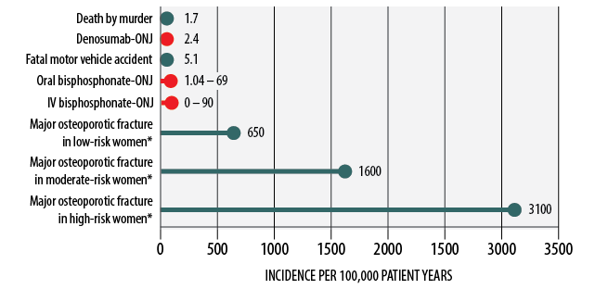
골다공증에 대한 골흡수억제제로 인한 턱뼈 골괴사 위험
골다공증 치료의 이점은 약물 관련 턱뼈 괴사(MRONJ)의 위험(경구 비스포스포네이트에 대한 환자 10,000명당 1~10건 미만)보다 훨씬 큼^{1,2}
골흡수억제 치료를 시작하기 전에 선행해야 할 것:^{1,2}
MRONJ의 낮은 위험에 대해 환자 교육
  ONJ는 드물 일반 인구에 비해 골다공증 치료를 받는 사람들의 위험이 아주 조금 높을 뿐임²
치아 건강 최적화(구강 건강 전문가와 상담)
ONJ의 위험성을 전체 상황에 적용 ³⁻⁷
1
살인에 의한 죽음
데노수맙-ONJ
치명적인 자동차 사고
경구 비스포스포네이트-ONJ
경구 비스포스포네이트-ONJ
저위험 여성의 주요 골다공증 골절*
중등도 위험 여성의 주요 골다공증 골절*
고위험 여성의 주요 골다공증 골절*
2
MRONJ의 위험 요소인 발치의 필요성을 최소화하기 위해 구강 위생과 정기적인 치과 치료를 계속하도록 조언할 것²
경미한 구강 수술때문에 치료를 중단할 증거, 또는 MRONJ의 발병을 예측하기 위해 골교체율 표지자를 측정할 증거가 충분하지 않음¹
100,000인-년 당 발생률
데노수맙(프롤리아) 시판 후 조사 – 2014년 5월 10일 현재 프롤리아에 대한 예상 시장 노출은 1,960,405환자-년입니다. *캐나다 FRAX(골절 위험 평가 도구)에 의한 주요 골다공증 골절의 10년 위험.
1. Hellstein JW, et al. J Am Dent Assoc 2011;142:1243–51; 2. Royal Australian College of General Practitioners and Osteoporosis Australia. Osteoporosis prevention, diagnosis and management in postmenopausal women and men over 50 years of age. 2nd edn. East Melbourne, Vic: RACGP, 2017; 3. Brown JP, et al. Can Fam Physician 2014;60:325–33; 4. Geller M, et al. Poster. ASBMR 2014 Annual Meeting, Houston, TX; September 12–15, 2014; 5. Khan AA, et al. J Bone Miner Res 2015;30:3–23; 6. Australian Bureau of Statistics. Victims of crime, Australia. 2015. www.abs.gov.au; 7. Department for infrastructure and regional development. Road deaths Australia. 2015. www.bitre.gov.au.

Slide 125
골다공증에 대한 골흡수억제제 치료으로 인한 비전형 대퇴골 골절의 위험
골다공증 치료의 이점이 비전형 대퇴골 골절(AFF)의 낮은 위험성(환자 10만 인-년당 3.2~50건) 보다 훨씬 큼^{1,2}
그러나 5년이상의 장기간 골흡수억제 요법 시 위험이 약간 증가(10만 인-년당 100건)²
AFF 인지¹
AFF는일반 인구와 골다공증으로 비스포스포네이트 치료를 받는 인구 모두에서 드물게 발생함
종종 허벅지 또는 사타구니 통증이 선행됨(70% 이상)
양쪽으로 발생할 수 있음(사례 중 30%)
전자하 영역 또는 대퇴골 간부에서 발생하며 아래 5가지 기준 중 4가지 기준에 해당
  최소한의 외상
  횡 방향 골절
  최소한의 분쇄
  양측 피질을 통과하는 완전한 골절
  국소 골막 또는 골내 피질 비후
1. Adler RA, et al. J Bone Miner Res 2016;31:16–35; 2. Royal Australian College of General Practitioners and Osteoporosis Australia. Osteoporosis prevention, diagnosis and management in postmenopausal women and men over 50 years of age. 2nd edn. East Melbourne, Vic: RACGP, 2017;.

Slide 126
에스트로겐: 이상 반응, 금기 및 경고¹
이상 반응 | 금기
유방 통증 두통 부종 | 진단되지 않은 자궁 출혈 유방암 에스트로겐 의존성 신생물 정맥 또는 동맥 혈전색전성 질환 또는 혈전성 장애 상당한 간 기능 이상 임신
1. Compston JE, et al. Lancet 2019;393:364–76.

Slide 127
SERMs: 이상 반응, 금기 및 경고¹
이상 반응 | 금기
흔함 혈관 운동성 증상 근육 경련 가끔 정맥 혈전증 | 정맥 혈전 색전증 임신
경고
장기간 몸이 움직이지 못하게 하는 상태나 질환이 있을 경우 중단
SERM: 선택적 에스트로겐 수용체 조절제.
1. Compston JE, et al. Lancet 2019;393:364–76; 2. EVISTA(랄록시펜) 제품 정보, 2020년 2월.

Slide 128
부갑상선 호르몬 수용체 작용제: 이상 반응, 금기 및 경고^{1,2}
이상 반응 | 금기
흔함 근육 경련 혈청 또는 소변 칼슘 또는 혈청 요산 증가 경증/일시적인 주사 부위 반응 가끔 기립성 저혈압 고칼슘혈증 근육통 관절통 | 과민증 골 파제트병
경고
아래에 해당하는 어린이나 청소년에게 사용해서는 안 됨 열린 골단, 또는 골 파제트병, 골격에 관련된 방사선 조사, 골 전이, 골격 악성 종양 병력, 기타 대사성 골질환, 또는 고칼슘혈증 장애 환자의 일생 동안 최대 치료 기간은 24 개월
1. Compston JE, et al. Lancet 2019;393:364–76; 2. FORTEO(teriparatide) 제품 정보, 2019년 1월.

Slide 129
로모소주맙: 이상 반응, 금기 및 경고 ¹
이상 반응 | 금기
매우 흔함 바이러스성 상부 호흡기 감염 관절통 흔함 발진, 피부염, 두통, 기침, 목통증, 근육경련, 말초부종, 주사부위 반응 가끔 저칼슘혈증 두드러기 드묾 혈관부종 다형홍반 | 교정되지 않은 저칼슘혈증 과민증
경고
1년 이내에 심근경색이나 뇌졸중을 일으킨 적이 있는 환자에게 투여해서는 안 됨
1. EVENITY(로모소주맙) 제품 정보. 2019년 11월.

Slide 130
토론: 부작용의 위험을 환자에게 어떻게 전달하겠습니까?
몇 가지 제안
1
치료로 인해 예상되는 골절 방지 효과와 위험을 설명
2
수치적으로 이득이 위험을 능가하더라도 개인의 위험 인식이 치료 결정에 영향을 미칠 수 있음을 인식¹
"턱뼈의 골괴사 같은 희귀한 비치명적 부작용에 대한 막연한 공포가 더 클 수 있고, 더 흔하면서 치명적인 골절에 대한 두려움을 압도할 수도 있다"¹
위험에 대한 의사소통의 모든 경우에 적용되는 수는 없으며 개인이 위험에 대한 균형 잡힌 시각을 가지도록 돕는 것이 목표임²
3
1. Lewiecki M, et al. J Clin Densitom 2014;17(4):490–5 ; 2. Bastian H. Aust Prescr 2003;26:20–1.
Notes:
발표자 노트:
지속적 치료를 가능하게 하면서 부작용이 의심되는 경우 환자가 의료 서비스에 연락할 수 있을 만큼 충분히 정보를 제공하는 팁을 공유하십시오.

Slide 131
치료 이점과 위험의 비교를 포함한 골다공증 치료 교육
골다공증 환자가 치료에 대한 균형 잡힌 시각을 가지도록 도움을 주세요
치료의 이점과 위험을 설명
위험을 설명하고 치료로 인한 이점과 비교하도록 도움

Slide 132
임상 표준 11
신규 또는 개정된 골다공증 임상 지침은 약물 치료의 모니터링에 대한 설명을 제공해야 합니다.
여기에는 생화학적 골교체율 표지자 검사 및 골밀도 측정이 포함될 수 있습니다.
Chandran M, et al.Osteoporos Int 2021;32:1249–75
Notes:
발표자 노트:
슬라이드에 임상 표준이 표시됨

Slide 133
[골다공증:]
"많은 일반적인 만성 질환과 마찬가지로 치료 순응도, 효능 및 안전성을 모니터하기 위해서는 정기적인 검토를 통한 평생 관리가 필요합니다"
- Osteoporosis Australia (현재 Healthy Bones Australia)
2020년 Position Statement¹
1. Osteoporosis Australia. Position Statement on the Management of Osteoporosis 2020. 출처: https://healthybonesaustralia.org.au/wp-content/uploads/2020/11/Position-Statement-on-Osteoporosis-2020_FINAL_ONLINE-low-res.pdf. 액세스: 2021년 4월 8일;

Slide 134
골밀도(BMD) 측정: 임상적 유용성,
사용 권장 및 사용에 대한 제한
임상적 유용성
제한 사항
국제 가이드라인 권장 사항
  골다공증 진단 세계보건기구(WHO) 국제 표준¹
  BMD의 연속 측정을 통해 시간 경과에 따른 치료 반응 모니터링^{2,3}
  BMD는 골절 예측에 대한 민감도가 낮음⁴
    첫 번째 및 이후의 최소 외상 골절 중 약 50%는 T-점수가 정상 또는 골감소증 범위에 있는 사람에게서 발생^{5,6}
  측정 오차보다 큰 BMD의 변화는 느릴 수 있음^{3,7,8}
  치료전 중심골 DXA를 얻고 결과가 안정될 때까지 1-2년마다 반복²
  임상 상황에 따라 1~2년마다 또는 적은 빈도로 후속 DXA를 시행^{2,3}
  환자의 추적 관찰은 이상적으로 동일한 시설에서 동일한 DXA 시스템으로 수행되어야 함^{2,3}
  <위 내용과 다른 경우 발표자가 현지 가이드라인 권장 사항을 연사가 추가>
1. World Health Organization. Assessment of fracture risk and its application to screening for postmenopausal osteoporosis. Report of a WHO Study Group. Technical Report Series, no. 843. Geneva: WHO, 1994; 2. Camacho PM, et al. Endocr Pract 2020;26:564-70; 3. Royal Australian College of General Practitioners. Osteoporosis prevention, diagnosis and management in postmenopausal women and men over 50 years of age. East Melbourne, Vic: RACGP, 2017; 4. World Health Organization. WHO Scientific group on the assessment of osteoporosis at primary health care level. Summary Meeting Report, 2004; 5. Schuit SC, et al. Bone 2004;34:195–202; 6. Bliuc D, et al. J Bone Miner Res 2015;30:637–46; 7. Melton L, et al. J Bone Miner Res 2000;15:24–31; 3. Abrahamsen B, et al. J Bone Miner Res 2002;17:2061–67

Slide 135
BTM(골교체율 표지자): 임상적 유용성, 사용 권장 및 제한
임상적 유용성
제한 사항
국제 가이드라인 권장 사항
  골흡수억제 요법에서 BTM이 유의하게 감소했고 골절 감소와 관련이 있었음¹
  뼈 형성 BTM이 크게 증가하면 골형성촉진제에 대한 반응이 긍정적이라는 의미¹
  BTM이 고도로 억제되어 지속적인 골흡수억제 효과를 판단되는 비스포스포네이트 휴약기 중 사용 가능할 수 있음¹
  BTM을 모니터링하면 치료 순응도 판단에 도움이 될 수 있음³
  골다공증 치료 모니터링에서 BTM의 역할은 아직 완전히 연구되지 않음²
  사용 시 비용 대비 효과성이 불분명²
  일반적인 임상 환경에서 드물게 사용 가능
  미국: 환자의 순응도 및 치료 효과 평가를 위해 BTM 사용 고려 (치료 시작 후 3개월 및 12개월 째)¹
  호주: 일반적 환경에서 환자 모니터링에 주기적으로 BTM을 사용하는 것은 권장되지 않음²
  <가능한 경우 발표자가 현지 가이드라인 권장사항 추가>
1. Camacho PM, et al. Endocr Pract 2020;26:564-70; 2. Royal Australian College of General Practitioners. Osteoporosis prevention, diagnosis and management in postmenopausal women and men over 50 years of age. East Melbourne, Vic: RACGP, 2017; 3. Clowes JA, et al. J Clin Endocrinol Metab 2004;89:1117-23.
Notes:
발표자 노트:
BTM은 골흡수억제 약물 투여를 시작한 후 빠르게(3개월 이내) 감소합니다.¹⁻³
BTM은 또한 이러한 약제의 골절 방지 효능에 대한 예후 정보를 제공하는 것으로 나타났습니다.⁴⁻⁶
따라서 BTM은 알렌드로네이트, 리세드로네이트, 졸레드론산, 데노수맙 또는 랄록시펜이 뼈 대사에 미치는 영향을 평가하기 위해 3개월 및 12개월에 사용할 수 있습니다.⁷
프로콜라겐 유형 1 아미노말단 프로펩티드(PINP)의 값은 단백동화 테리파라타이드 요법 시작 직후 증가합니다.⁸
이중 작용 동화 작용제 로모소주맙을 사용하면 P1NP가 급격히 증가하고 혈청 C-말단 텔로펩티드가 감소합니다(sCTX ).⁹
골다공증 치료 모니터링에서 BTM의 역할은 아직 완전히 조사되지 않았지만, 3개월의 골흡수억제 치료 후 골흡수 마커를 측정하고 폐경 전 범위의 하반부에 수치가 있다면 이는 치료에 순응하고 있다는 것을 나타냅니다.⁷
그러나 비용 효율성 데이터뿐만 아니라 BTM사용으로 인한 환자 결과 개선에 대한 명확한 증거가 없기 때문에 현재 호주에서는 일반적 환경에서 환자 모니터링을 할 때 일상적인 사용을 권장하지 않습니다.⁷
비스포스포네이트 휴약기 중 골 전환율이 고도로 억제되어 이론적으로 지속적인 골흡수억제 효과와 지속적인 항골절 효과가 나타나는 경우 BTM을 추가적으로 사용할 수도 있습니다.¹⁰
참조:
Naylor KE, et al. Osteoporos Int 2016;27:21–31.
Brown JP, et al. Osteoporos Int 2014;25:1953–61.
Majima T, et al. J Bone Miner Metab 2008;26:178–84.
Sarkar S, Reginster J, et al. J Bone Miner Res 2004;19:394–401.
Reginster J, et al. Bone 2004;34:344–51
Watts N, et al. J Clin Densitom 2004;7:255–61.
Royal Australian College of General Practitioners. Osteoporosis prevention, diagnosis and management in postmenopausal women and men over 50 years of age. East Melbourne, Vic: RACGP, 2017;.
Farahmand P, et al. Osteoporos Int 2013;24:2971–81.
Cosman F, et al. N Engl J Med 2016;375:1532–43.
Camacho PM, et al. Endocr Pract 2020;26:564-70.

Slide 136
약물치료 효과의 모니터링
해야 하는 것:
치료전 중심골 DXA를 얻고 결과가 안정될 때까지 1-2년마다 반복¹
요추, 고관절전체 또는 대퇴경부 골밀도가 계속 변화하는지 모니터링 ¹
동일한 DXA 장비를 사용^{1,2}
모든 환자를 치료 시작 후 3-6개월 에 검토하고 그 이후에는 매년 검토²
치료 순응도 및 효능 평가를 위한 골교체율 표지자(3개월 및 12개월째에) 측정할 것을 고려^{1,2}
골형성촉진제 치료초기에 P1NP 표지자의 급격한 증가를 예상¹
하지 말아야 하는 것:
일반적인 진료에서 골다공증 진단을 위해 일상적으로 골교체율표지자 검사²
일부 고위험 환자의 경우 1년 간격이 적절할 수 있지만 2년 미만의 간격으로 DXA 스캔을 반복²
골절 위험은 여러 인자의 영향을 받으므로 BMD T-점수에만 지나치게 의존²
1. Camacho PM, et al. Endocr Pract 2020;26:564-70; 2. Royal Australian College of General Practitioners. Osteoporosis prevention, diagnosis and management in postmenopausal women and men over 50 years of age. East Melbourne, Vic: RACGP, 2017.

Slide 137
임상 표준 12
신규 또는 개정된 골다공증 임상 지침에는 가이드라인에서 권장하는 약물 치료 기간에 대한 설명이 포함되어야 합니다.
여기에는 사용가능한 치료법을 이용한 적절한 순차 치료의 순서, 그리고 '휴약기'의 역할에 대한 논의가 포함되어야 합니다.
Chandran M, et al.Osteoporos Int 2021;32:1249–75
Notes:
발표자 노트:
슬라이드에 임상 표준이 표시됨

Slide 138
골다공증: 평생 개별 치료가 필요한 만성 질환
골다공증은 만성 질환으로, 다른 만성 질환과 마찬가지로 대부분의 경우 일생에 걸친 장기치료가 필요¹
치료가 시작되면 대부분의 환자는 다음과 같은 이유로 영구적으로(평생) 치료 받아야 함¹
  그 어떤 골흡수 억제요법도 골의 파괴를 지연할 수는 있지만 되돌리지는 못함
  치료를 중단하면 뼈 손실이 다시 시작되는데, 특히 데노수맙 중단 후 소수의 환자에서 다발성 척추 골절이 드물게 발생할 수 있음
치료를 중단하면 환자에게 골 손실이 재발할 것임을 고지 치료 중단 후 환자를 지속적으로 모니터링하는 것이 중요¹
골절 위험을 높은 위험과 매우 높은 위험으로 분류하면 골형성촉진제 vs 골흡수억제제 치료 접근 방식을 선택할 수 있음²
1. Osteoporosis Australia. Position Statement on the Management of Osteoporosis 2020. 출처: https://healthybonesaustralia.org.au/wp-content/uploads/2020/11/Position-Statement-on-Osteoporosis-2020_FINAL_ONLINE-low-res.pdf. 액세스: 8 April 2021; 2. Kanis J, et al. Osteoporos Int 2020;31:1–12.

Slide 139
골다공증: 치료 기간?
AACE/ACE의 권장 치료기간:¹
치료 | 권장 | 등급
경구 비스포스포네이트 | 골절 위험이 더 이상 높지 않은 경우(예: T-점수가 >–2.5이거나 환자가 골절이 없는 상태로 유지되는 경우) 치료 5년 후 비스포스포네이트 휴약기를 고려하되 골절 위험이 여전히 높은 경우 추가로 최대 5년동안 치료를 지속 | B 등급; BEL 2
 | 골절 위험이 매우 높은 환자에서 6~10년 안정 후 비스포스포네이트 휴약을 고려 | B 등급; BEL 2
졸레드론산 | 고위험 환자의 경우 3년 후 또는 골절 위험이 더 이상 높지 않을 때까지 비스포스포네이트 휴약을 고려하고, 고위험 환자의 경우 최대 6년 동안 지속 | A 등급; BEL 1
AACE/ACE: 미국임상내분비학회/미국내분비학회
권장 등급 A = "매우 강함"; B = "강함"; C = "강하지 않음"; D = "주로 전문가 의견에 기초함"
BEL = 최상의 증거 수준(best evidence level)
1. Camacho PM, et al. Endocr Pract 2020;26:564-70.
참고: 권장 등급 A = "매우 강함"; B = "강함"; C = "강하지 않음"; D = "주로 전문가 의견에 기초함" BEL = 최상의 증거 수준(best evidence level)

Slide 140
골다공증: 치료 기간?
AACE/ACE의 권장 치료기간:¹
치료 | 권장 | 등급
기타 골흡수억제제 | 비스포스포네이트 이외의 골흡수 억제제는 휴약이 권장되지 않음 | A 등급; BEL 1
 | 이러한 약제 치료는 임상적으로 적절한 기간 동안 계속되어야 함 | A 등급; BEL 1
AACE/ACE: 미국임상내분비학회/미국내분비학회
권장 등급 A = "매우 강함"; B = "강함"; C = "강하지 않음"; D = "주로 전문가 의견에 기초함"
BEL = 최상의 증거 수준(best evidence level)
1. Camacho PM, et al. Endocr Pract 2020;26:564-70.
참고: 권장 등급 A = "매우 강함"; B = "강함"; C = "강하지 않음"; D = "주로 전문가 의견에 기초함" BEL = 최상의 증거 수준(best evidence level)

Slide 141
골다공증: 치료 기간?
AACE/ACE의 권장 치료기간:¹
치료 | 권장 | 등급
아발로파라타이드/테리파라타이드 | 아발로파라타이드 및 테리파라타이드 치료를 2년으로 제한 아발로파라타이드 또는 테리파라타이드 요법 후 비스포스포네이트 또는 데노수맙을 사용 | A 등급; BEL 1
로모소주맙 | 로모소주맙 치료를 1년으로 제한 이후 비스포스포네이트 또는 데노수맙과 같은 장기 사용을 위한 약물을 사용해 치료 | B 등급; BEL 1
골형성촉진제 이후 | 골형성촉진제(예: 아발로파라타이드, 로모소주맙, 테리파라타이드) 이후 골밀도 감소 및 골절 예방 효과 소실을 방지하기 위해 비스포스포네이트 또는 데노수맙 투약 | A 등급; BEL 1
AACE/ACE: 미국임상내분비학회/미국내분비학회
권장 등급 A = "매우 강함"; B = "강함"; C = "강하지 않음"; D = "주로 전문가 의견에 기초함"
BEL = 최상의 증거 수준(best evidence level)
1. Camacho PM, et al. Endocr Pract 2020;26:564-70.
참고: 권장 등급 A = "매우 강함"; B = "강함"; C = "강하지 않음"; D = "주로 전문가 의견에 기초함" BEL = 최상의 증거 수준(best evidence level)

Slide 142
치료 순서의 중요성
순차적 치료제 사용에 관한 AACE/ACE의 의견:¹
비스포스포네이트 | → | 골형성촉진제 | → | ✓
데노수맙 | → | 골형성촉진제 | → | ↓ 고관절 BMD
 | (권장하지 않음) | (권장하지 않음)
AACE/ACE: 미국임상내분비학회/미국내분비학회
권장 등급 A = "매우 강함"; B = "강함"; C = "강하지 않음"; D = "주로 전문가 의견에 기초함"
BEL = 최상의 증거 수준(best evidence level)
1. Camacho PM, et al. Endocr Pract 2020;26:564-70.
참고: 권장 등급 A = "매우 강함"; B = "강함"; C = "강하지 않음"; D = "주로 전문가 의견에 기초함" BEL = 최상의 증거 수준(best evidence level)
Notes:
발표자 노트:
비스포스포네이트에서 단백동화 촉진제로 전환할 수 있지만, 데노수맙에서 현재 사용 가능한 단백동화 촉진제로 전환하는 것은 고관절 BMD 손실과 관련이 있으므로 권장되지 않습니다.¹
참조:
1. Camacho PM, et al. Endocr Pract 2020;26:564-70.

Slide 143
골흡수 억제제에서 테리파라타이드로 전환하면 골밀도에 해로울 수 있음
연구 | 표본 크기 | 치료 패러다임 | 골형성촉진제 치료 중 고관절전체 BMD의 % 변화
 |  |  | 6개월 | 12개월 | 18개월 | 24개월
Ettingeret al. 2004년² | 33 | 알렌드로네이트 → 테리파라타이드 | –1.8 | -1.0 | +0.3 | –
Boonen et al. 2008³ | 107 | 알렌드로네이트 → 테리파라타이드 | –1.2 | +0.6 | +0.6 | +2.1
Boonen et al. 2008³ | 59 | 리세드로네이트 → 테리파라타이드 | -1.6 | 0.4 | +0.9 | +2.9
Miller et al. 2008⁴ | 158 | 리세드로네이트 → 테리파라타이드 | –1.2 | -0.3 | – | –
Miller et al. 2008⁴ | 166 | 알렌드로네이트 → 테리파라타이드 | -1.9 | –1.7 | – | –
Cosman et al. 2009⁵ | 50 | 알렌드로네이트 → 테리파라타이드 | -0.8 | – | +0.9 | –
Leder et al. 2014⁶ | 27 | 데노수맙 → 테리파라타이드 | –1.7 | –2.7 | –1.7 | -0.7
Adapted from: Cosman F, et al. J Bone Miner Res 2017.¹
1. Cosman F, et al. J Bone Miner Res 2017;32:198–202; 2. Ettinger B, et al. J Bone Miner Res 2004;19:745-51; 3. Boonen S, et al. J Clin Endocrinol Metab 2008;93:852-60; 4. Miller PD, et al. J Clin Endocrinol Metab 2008;93:3785-93;
5. Cosman F, et al. J Clin Endocrinol Metab 2009;94:3772-80 6. Leder BZ, et al. J Clin Endocrinol Metab 2014;99:1694-700.
Notes:
발표자 노트:
비스포스포네이트에서 테리파라티드로 전환한 후 고관절의 골밀도는 처음 12개월 동안 감소하다가 18개월에서 24개월 사이에 기준선 이상으로 점진적으로 증가합니다.¹
대조적으로, 데노수맙에서 테리파라티드로 전환한 후에도 고관절 BMD는 24개월에 여전히 기준선 미만입니다.¹
BTM 수치는 알렌드로네이트 또는 데노수맙에서 테리파라타이드로 전환후 6~12개월에 걸쳐 상당히 증가합니다. 그러나 BTM 증가는 데노수맙에서 전환하는 경우 훨씬 더 극적입니다^{.1}
참조:
Cosman F, et al. J Bone Miner Res 2017;32:198–202.

Slide 144
골절 위험이 매우 높은 환자에게는 즉각적 골형성촉진제 치료가 유용할 수 있음^{1,2}
IOF/ESCEO 지침:
Review by Cosman et al. 2020:²
" 골절 위험이 매우 높은 환자에서 골절 위험을 즉시 줄이기 위해 골형성 촉진제로 치료를 시작하는 것이 가장 적절한 것으로 보임"
환자에게 먼저 골형성 촉진제를 투여한 후 강력한 골흡수억제 요법을 시행할 때 골밀도 증가가 최대화
요추 골밀도에 대한 상당한 부가 효과(P =0.011)
대퇴 경부 골밀도에 대한 유의하지 않은 긍정적 효과(P = 0.251)
1. Kanis J, et al. Osteoporos Int 2020;31:1–12; 2. Cosman et al. Endocr Pract 2020;26:777-86.
Notes:
발표자 노트:
단백동화 약물과 골흡수억제 약물을 비교한 최근의 무작위 시험 데이터와 단백동화 촉진제 데이터를 Cosman et al.이 검토한 바에 따르면(2020), 세 가지의 단백동화 촉진제 (테리파라타이드, 아발로파라타이드, 로모소주맙)은 강력한 골흡수억제 치료보다 비척추 및 척추 골절을 더 빠르고 더 많이 감소시킨다는 결과가 나왔습니다. 또한, 환자에게 먼저 단백동화 촉진제를 투여한 후 강력한 골흡수억제 요법을 시행할 때 골밀도 증가가 최대화됩니다.^{`1}
참조:
1. Cosman et al. Endocr Pract 2020;26:777-86.

Slide 145
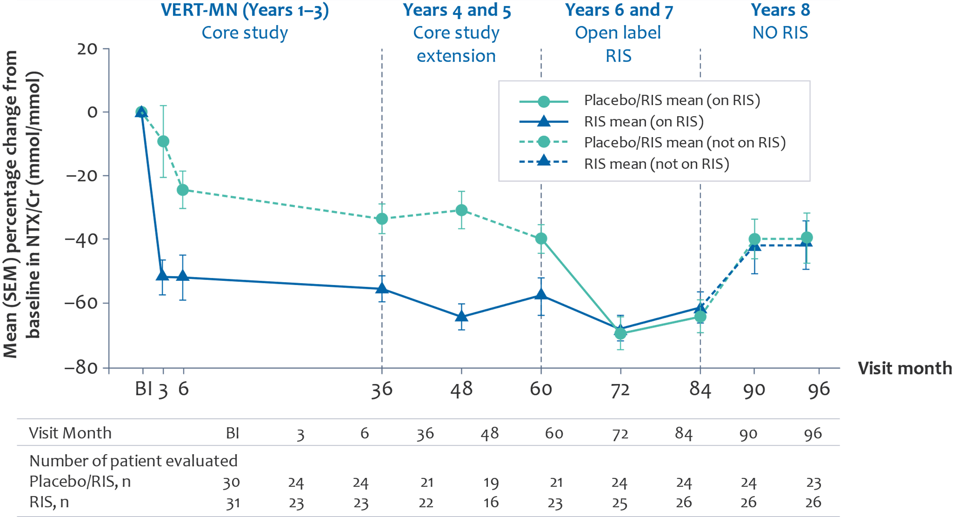
골흡수 억제제의 치료 중단 효과: 리세드로네이트 투여 중단
VERT-MN(1-3년)
4년과 5년
6년과 7년
8년
핵심 연구
핵심 연구 확장
오픈라벨 RIS(방사선 정보 시스템)
RIS 중단
위약/RIS 평균(RIS 기준)
RIS 평균(RIS 기준)
위약/RIS 평균(RIS 외)
RIS 평균(RIS 외)
NTX/Cr(mmol/mmol)의 기저치에서 평균(SEM) 백분율 변화
방문한 월차
방문 월차
평가된 환자 수
위약/RIS, n
RIS, n
Adapted from: Eastell R, et al. J Clin Endocrinol Metab 2011;96:3367-73.
Notes:
발표자 노트:
Eastell et al.(2011)은 과거 2~7년 동안 리세드로네이트를 투여받은 폐경 후 골다공증 여성에서 리세드로네이트 사용을 1년 중단한 효과를 연구했습니다.¹
두 치료 그룹 모두에서 NTX/Cr 수치는 치료 7년 말의 값과 비교할 때 8년 차에 증가했습니다. 60개월차와 비교하여 8년차(90개월 및 96개월)와의 NTX 수준 간에는 유의한 차이가 없었습니다. 즉,NTX 수치가 위약 수치로 돌아갔습니다.¹
따라서, 2년 또는 7년의 리세드로네이트 요법을 받은 환자에서 리세드로네이트 치료를 1년 중단하면 기준선을 향한 NTX/Cr 수치가 증가하고 대퇴 전자 및 고관절의 총 BMD가 감소했습니다.¹
참조:
1. Eastell R, et al. J Clin Endocrinol Metab 2011;96:3367-73.

Slide 146
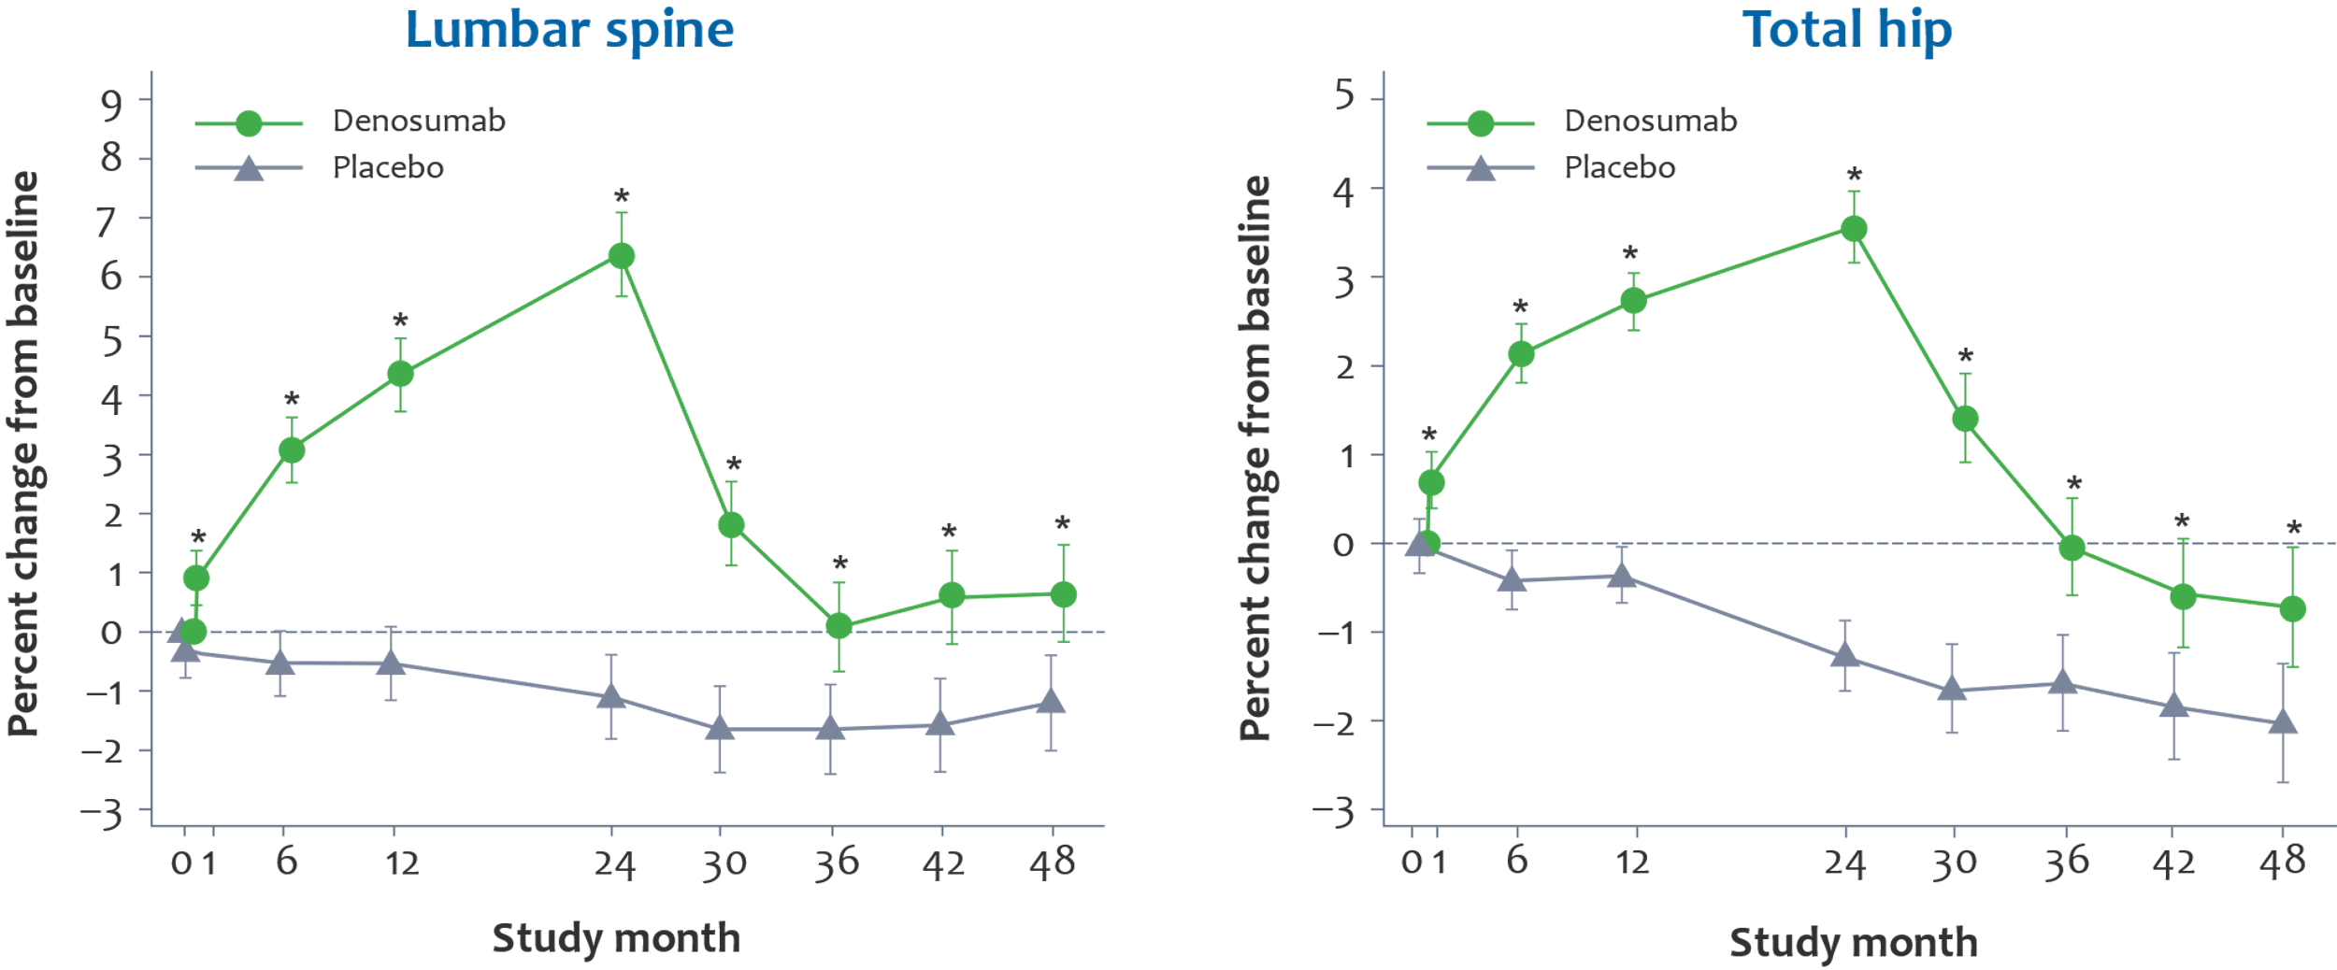
골흡수 억제제의 치료 중단 효과: 데노수맙 중단
요추
고관절 전체
데노수맙
위약
데노수맙
위약
기저치에서 백분율 변경
기준선에서 백분율 변경
연구 개월수
연구 개월수
Adapted from Bone HG, et al. Bone 2011
1. Bone HG, et al. Bone 2011;96:972-80.
Notes:
발표자 노트:
Bone et al.(2011)은 치료 중단 후 24개월 동안 BMD, BTM 및 안전성에 대한 이전 데노수맙 치료 또는 위약 주사의 효과를 연구했습니다.¹
24-48개월의 치료 중단 기간 동안 BMD는 두 그룹의 모든 부위에서 감소했습니다. 데노수맙군에서 감소의 대부분은 24개월에서 36개월 사이에 발생했습니다. 36개월부터 48개월까지 BMD 측정치는 이전 위약 그룹의 측정치와 거의 평행했습니다.¹
따라서, BMD가 낮은 폐경 후 여성에서, BMD 및 BTM에 대한 60mg 데노수맙 치료의 24개월 효과는 데노수맙의 생물학적 작용 기전을 생각해볼때 치료 중단 시 다시 되돌아 갈 수 있습니다. 잔여 BMD 측정값은 이전에 위약으로 치료한 그룹의 측정값보다 높게 유지되었습니다.¹
참조:
1. Bone HG, et al. Bone 2011;96:972-80.

Slide 147
비스포스포네이트 요법의 일시 중지: 골절 위험에 기반한 권장 사항^{1–3}
ASBMR 태스크포스 요약,미국 내분비 학회,
AACE/ACE의비스포스포네이트 휴약기간에 대한 권고:^{1–3}
낮은 위험
2~3년의 휴약기 고려 가능
골절을 경험하거나 상당한 BMD 손실을 보이는 환자는 치료 재개 고려
주기적으로 위험 재평가
5년간 경구 비스포스포네이트
위험에 대한 재평가가 고려되어야 함¹
최대 10년 경구 비스포스포네이트
높은 위험
3년간 IV 비스포스포네이트
최대 6년 IV 비스포스포네이트
매우 높은 위험
골형성촉진제를 고려할 수 있음³
인용: Adler RA, et al. J Bone Miner Res 2016;¹ Eastell R, et al. J Clin Endocrinol Metab 2019;² Camacho PM, et al. Endocr Pract 2020.³
1. Adler RA, et al. J Bone Miner Res 2016;31;16-35; 2. Eastell R, et al. J Clin Endocrinol Metab 2019;104:1595-1622; 3. Camacho PM, et al. Endocr Pract 2020;26:564-70.
Notes:
발표자 노트:
ASBMR 태스크포스 권장 사항:¹
5년의 경구 비스포스포네이트(BP) 또는 3년의 IV 비스포스포네이트 후, 위험을 재평가하는 것을 고려해봐야 합니다. 높은 위험이 있는 여성들(예: 고령 여성, 고관절 T 점수가 낮거나 골절 위험 점수가 높은 여성, 이전에 주요 골다공증 골절이 있거나 치료 중 골절이 있는 여성, 최대 10년(경구) 또는 6년(정맥 주사) 동안 치료 지속)은 정기적인 평가를 받고 위험을 재평가하는 것을 고려해봐야 합니다.
3-5년의 비스포스포네이트 치료 후 골절 위험이 높지 않은 여성들은 2-3년의 휴약기간을 고려할 수 있습니다.
내분비학회 임상 진료 지침:²
비스포스네이트 휴약은 최대 5년 동안의 비스포스네이트의 일시적 중단으로 정의됩니다. 이 기간은 개별 환자의 골밀도 및 임상 상황에 따라 더 길어질 수 있습니다.
AACE/ACE 비스포스포네이트 휴약기간에 대한 권고:³
"매우 높은 골절 위험"이 있는 환자에게 비스포스포네이트 휴약 기간동안 비-비스포스포네이트 치료(테리파라타이드)를 권고할 수 있습니다.
비스포스포네이트 휴약기간의 최적 기간은 확립되지 않았습니다. 비스포스포네이트 휴약기간 동안 환자 선택 및 모니터링이 중요합니다. 뼈에 대한 결합 친화도의 순위는 졸레드로네이트 > 알렌드로네이트 > 리세드로네이트입니다. 논리적으로 휴약기간은 졸레드로네이트 치료 후 가장 길고, 리세드로네이트 치료 후 가장 짧고, 알렌드로네이트 치료 후는 중간이 될 수 있습니다.
참조:
Adler RA, et al. JBMR 2016;31;16-35,
Eastell R, et al. JCEM 2019;104:1595-1622.
Camacho PM, et al. Endocr Pract 2020;26:564-70.

Slide 148
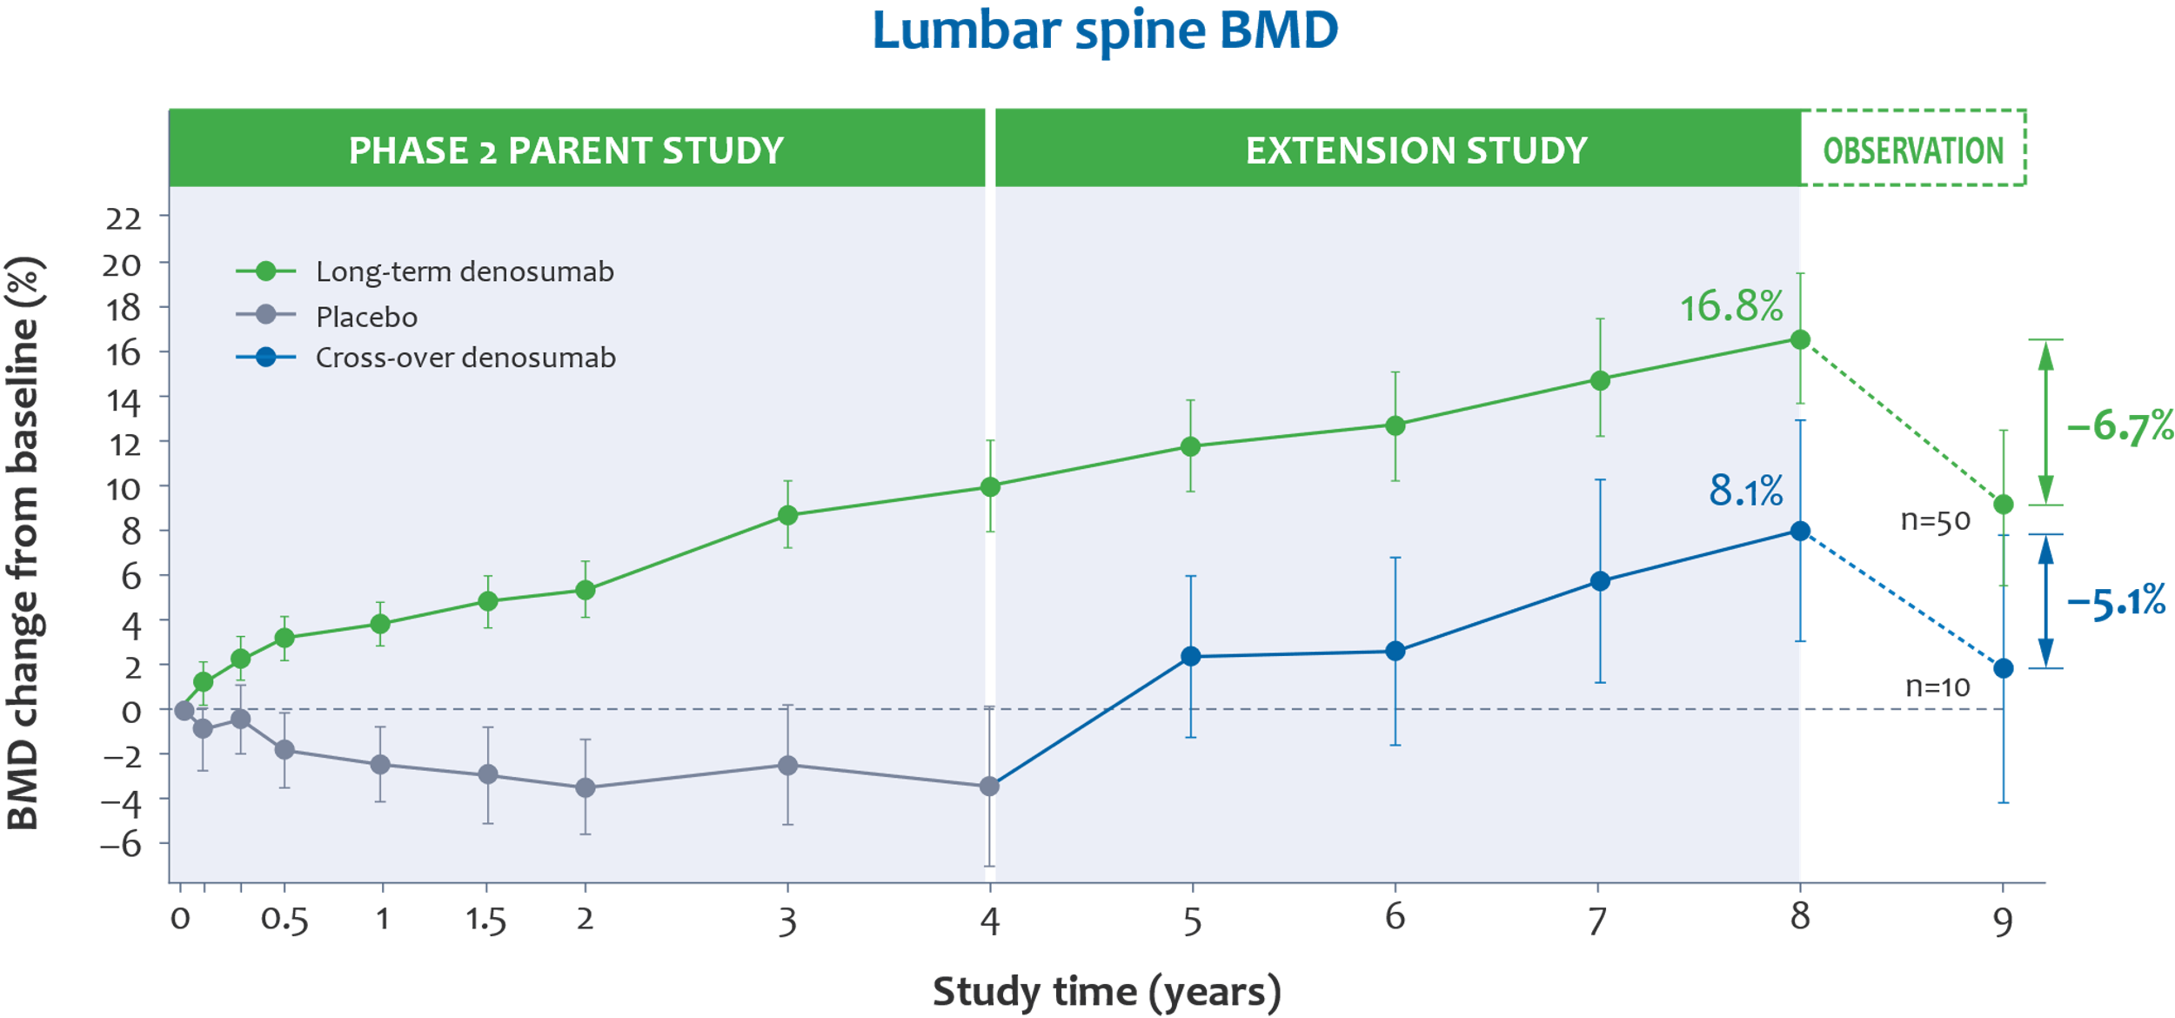
대체 요법 없는 데노수맙 중단은 권장되지 않음^{1,2}
AACE/ACE 권장 사항:²
비스포스포네이트 이외의 골흡수 억제제 중단은 권장되지 않음(등급 A, BEL 1)
이러한 약제 치료는 임상적으로 적절한 기간 동안 계속되어야 함(등급 A, BEL 1)
데노수맙 치료를 중단하는 경우 환자는 다른 골흡수 억제제로 전환해야 함(등급 A, BEL 1)
데노수맙 중단 후 요추 골밀도²
AACE/ACE: 미국임상내분비학회/미국내분비학회
권장 등급 A = "매우 강함"; B = "강함";
C = "강하지 않음"; D = "주로 전문가 의견에 기초함"
BEL = 최상의 증거 수준(best evidence level)
2단계 기본 연구
확장 연구
관찰
장기 데노수맙
위약
데노수맙 교차
데노수맙 중단 후 골밀도의 급격한 감소³
기준선에서 BMD 변화(%)
다른 골흡수 억제제로 전환²
연구 기간(년)
인용: McClung MR, et al. Osteoporos Int 2017.³
1. McClung MR. Osteoporos Int 2016;27:1677-82; 2. Camacho PM, et al. Endocr Pract 2020;26:564-70; 3. McClung MR, et al. Osteoporos Int 2017;28:1723-32.
Notes:
발표자 노트:
McClung et al.(2017)은 골다공증 치료를 받지 않은 환자를 대상으로 한 1년 관찰 연구에서 8년간의 지속적인 치료 후 데노수맙을 중단하는 것이 골 손실과 관련이 있음을 발견했습니다.¹
2상 용량 범위 시험 및 연장된 시험 기간 동안 데노수맙 치료를 8년간 받은 그룹(N=52)에서, 데노수맙으로 8년간 치료한 후 요추 및 전체 고관절에서 평균 골밀도 증가량은 각각 16.8%와 6.2%이었습니다.¹
관찰 연구(9년차) 동안 BMD는 평균적으로 요추에서 6.7%, 전체 고관절에서 6.6% 감소했습니다.¹
치료를 중단하자 BMD에 대한 약물의 효과가 반전되었고, 골절 위험도 반전되었습니다. 이는 데노수맙의 기전과 일치합니다.¹
참조:
1. McClung MR. Osteoporos Int 2016;27:1677-82.

Slide 149
휴지기 후 치료를 다시 시작해야 할 때
치료 재개 시기에 관한 지침:
ASBMR 태스크 포스:¹
비스포스포네이트를 휴약하는 동안 반복적인 DXA 또는 BTM 측정을 고려할 수 있지만 명확한 데이터는 없음²
BMD가 안정적인 한 치료 보류 고려
다음과 같은 경우 비스포스포네이트 요법(또는 다른 골다공증 치료제)을 다시 시작 BMD T-점수가 -2.5, 혹은 골절에 대한 기타 신규/추가 위험 요인이 나타났을 때
AACE/ACE 권장 사항(A 등급, BEL 1):²
비스포스포네이트 휴약기의 종료는 개별 환자 상황에 따라 결정되어야 함. 예: 골절 위험 증가 DXA 장비가 감지할 수 있는 최소 변화량을 넘어서는 BMD 감소 BTM의 증가
ASBMR: 미국 골대사 학회
AACE/ACE: 미국임상내분비학회/미국내분비학회
AACE/ACE 권장 등급 A = "매우 강함"; B = "강함"; C = "강하지 않음"; D = "주로 전문가 의견에 기초함"
BEL = 최상의 증거 수준(best evidence level)
1. Adler RA, et al. JBMR 2016;31;16-35; 2. Bauer DC, et al. JAMA Intern Med 2014;174:1263–70; 3. Camacho PM, et al. Endocr Pract 2020;26:564-70.

Slide 150
토론 주제
귀하의 국가 또는 지역에서 치료 중인 골다공증 환자를 어떻게 모니터링합니까?
얼마나 오랫동안 지속적으로 환자를 치료합니까?
어떤 상황에서 치료 중단 또는 변경을 고려할 가능성이 있습니까?

Slide 151
팁: 약물 치료의 기간/순서
치료 기간 및 순차적 사용에 대한 권장 사항:¹
아발로파라타이드 및 테리파라타이드 치료를 2년으로 제한하고 비스포스포네이트 또는 데노수맙으로 치료합니다.
로모소주맙 치료를 1년으로 제한하고 장기간 사용을 염두에 두고 이어서 골흡수 억제제를 사용합니다.
경구용 비스포스포네이트의 경우 골절 위험이 더 이상 높지 않은 경우 5년 치료 후 1-2년의 휴약기를 고려하고 골절 위험이 여전히 높으면 추가 5년까지 치료를 계속합니다.
졸레드론산의 경우 고위험 환자에서 3년 후 또는 골절 위험이 더 이상 높지 않을 때까지 비스포스포네이트 휴약을 고려하고, 초고위험 환자의 경우 최대 6년 동안 지속합니다.
골형성 촉진제(예: 아발로파라타이드, 로모소주맙, 테리파라타이드) 다음에 비스포스포네이트 또는 데노수맙을 투여해야 합니다.
데노수맙을 중단하면소수의 환자에서 드물게 다발성 척추 골절이 발생합니다. 데노수맙을 중단하는 경우 환자는 다른 골흡수 억제제로 전환해야 합니다.
비스포스포네이트에서 골형성 촉진제로 전환할 수는 있지만 데노수맙에서 현재 사용 가능한 골형성 촉진제로 전환하는 것은 고관절 BMD 손실과 관련이 있으므로 권장되지 않습니다.
환자에게 먼저 골형성 촉진제를 투여한 후 강력한 골 흡수억제 요법을 시행할 때 골밀도 증가가 최대화됩니다.²
1. Camacho PM, et al. Endocr Pract 2020;26:564-70; 2. Cosman et al. Endocr Pract 2020;26:777-86.

Slide 152
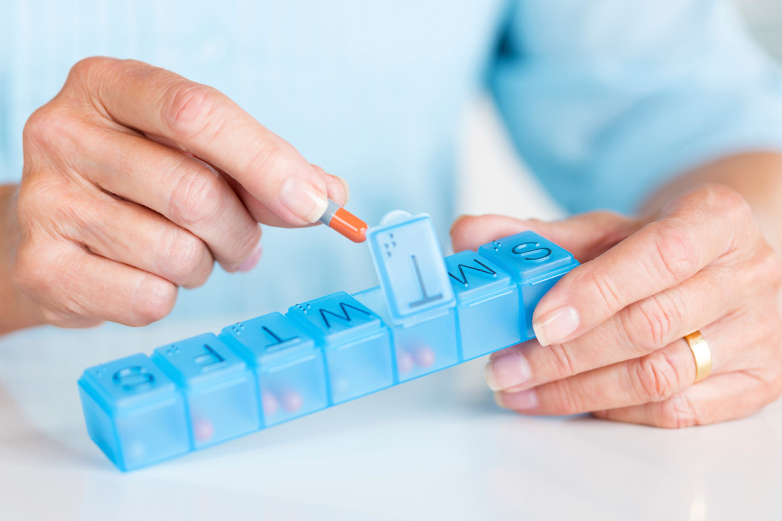
임상 표준 13
신규 또는 개정된 골다공증 임상 가이드라인에 따른 약물 치료 준수에 대한 평가는 치료 시작 후 지속적으로 시행되어야 하며, 치료를 받은 환자가 순응하지 않는다면 적절한 후속 조치를 취해야 합니다.
Chandran M, et al.Osteoporos Int 2021;32:1249–75
Notes:
발표자 노트:
슬라이드에 임상 표준이 표시됨

Slide 153
"약은 먹지 않는 환자에게는 효과가 없다"
- C. Everett Koop, MD, 미국 군의관, 1985

Slide 154
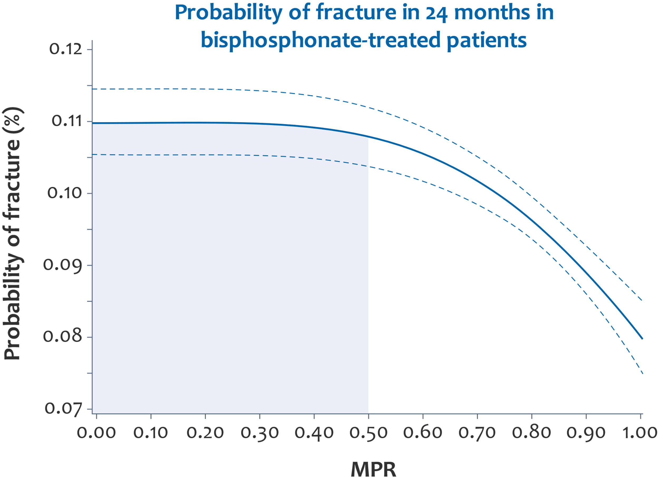
치료 순응도는 골절 위험 감소에 중요¹
MPR < 50%의 경우 골절 확률은 치료하지 않는 것과 유사함¹
실제 비스포스포네이트 골다공증 치료제 사용에 대한 23개국에 걸친 체계적 문헌 검토 결과, 1년차에 아래 사항이 확인됨:²
  평균 MPR: 54%-71%(3건의 연구)
  환자의 40%–85%에서 MPR ≥80%
  (8건의 연구)
  지속율: 28%-74%
  (10건의 연구)
골절율은 MPR이 80% 미만인 여성에 비해 MPR이 80% 이상인 순응 여성에서 유의하게 낮았음²
비스포스포네이트 치료 환자에서 24개월 후 골절 확률
골절 확률(%)
MPR
Adapted from Siris ES, et al. Mayo Clin Proc 2006
1. Siris ES, et al. Mayo Clin Proc 2006;81:1013-22; 2. Fardellone P, et al. Clin Ther 2019;41:1576-88.
Notes:
발표자 노트:
Fardellone et al.(2019)은 골다공증 진단을 받은 폐경 후 여성의 순응도, 지속성, 순응도와 지속성이 골절 위험에 미치는 영향을 평가하기 위해 체계적인 문헌 검토를 수행했습니다. 23개국에서 비스포스포네이트의 실제 사용에 대한 관찰 연구가 식별되었으며, 약물 소지 비율(medication possession ratio, MPR), 지속성 및/또는 순응도와 지속성이 골절 위험에 미치는 영향을 측정하여 비스포스포네이트 순응도를 평가한 10개의 연구를 평가했습니다.¹
1년 평균 MPR은 이 순응도 평가를 보고한 3건의 연구에서 54%-71%였으며, 8건의 연구에서 1년 후 환자의 40%-85%가 순응(MPR ≥80%로 정의)하고 있었습니다.¹
1년차에 지속률은 28%에서 74% 사이였습니다.¹
골절율은 MPR이 80% 미만인 여성에 비해 MPR이 80% 이상인 순응 여성에서 유의하게 낮았음¹
이 검토는 폐경 후 여성에서 비스포스포네이트 요법에 대한 낮은 순응도 및 지속성이 일반적이며 골절 위험을 증가시킨다는 것을 발견했습니다.¹
Siris et al.(2006)의 연구는 재조제 순응도 약 0.50까지는 골절 확률이 크게 변하지 않는다는 것을 발견했습니다.²
참조:
1. Fardellone P, et al. Clin Ther 2019;41:1576-88.
2. Siris ES, et al. Mayo Clin Proc 2006;81:1013-22.

Slide 155
아시아 태평양 지역 비스포스포네이트의 지속율
참조: | 국가 | 추적관찰(년) | 약물 | 지속성(%, 년) | 순응율(MPR≥80%)
Chau et al. 2020² | 싱가포르 | 1 | 경구 비스포스포네이트, 데노수맙 | 39.3, 1년 | 49.7
Cheen et al. 2012³ | 싱가포르 | 2 | 알렌드로네이트, 리세드로네이트 | 69, 1년 | 78.9
Cheng et al. 2013⁴ | 대만 | 2 | 알렌드로네이트 | 57.1, 1년; 41.8, 2년 | 61.9, 1년; 47.9, 2년
Kamatari et al. 2007⁵ | 일본 | 4 | 알렌드로네이트, 리세드로네이트 | 알렌드로네이트 42.5, 1년; 리세드로네이트 44.6, 1년 | 명시되지 않음
Kishimoto & Machara 2015⁶ | 일본 | 8 | 명시되지 않음 | 33.2, 1년(매일); 13.0, 2년(매일), 32.7, 2년(매주), 50.4, 2년(매주) | 1년차: 38.6(매일), 70.6(매주), 77.7(매월); 5년차: 20.8(일일), 60.9(주간)
Lin et al. 2011⁷ | 대만 | 1 | 알렌드로네이트, 에티드로네이트, 리세드로네이트, 이반드로네이트 | 17.6(매일, 알렌드로네이트), 41.3(매주, 알렌드로네이트), 6.5(매월, ibandronate), 26.4(매일, 리세드로네이트), 41.1(주간, 리세드로네이트) | 60.2
Roughead et al. 2009⁸ | 호주 | 명시되지 않음 | 명시되지 않음 | 명시되지 않음 | 명시되지 않음
Soong et al. 2013⁹ | 대만 | 1 | 알렌드로네이트 | 17.6, 1년 | 87.6, 1개월, 61.8 2개월, 28.2 1년
Adapted from Fatoye F, et al. BMJ Open 2019;¹ Chau YT, et al. Arch Osteoporos 2020²
1. Fatoye F, et al. BMJ Open 2019;9:e027049; 2. Chau YT, et al. Arch Osteoporos 2020;15:141; 3. Chen MH, et al.Osteoporos Int 2012;23:1053–60; 4.Cheng TT, et al. Clin Ther 2013;35:1005–15; 5. Kamatari M, et al.JBMR 2007;25:302–09; 6. Kishimoto H, et al. Arch Osteoporos 2015;10:231.; 7. Lin TC, et al. Clin Pharmacol Ther 2011;90:109–16; 8. Roughhead EE, et al. Pharmacoepidemiol Drug Saf 2009;18:69–75; 9. Soong YK, et al. Osteoporos Int 2013;24:511–21;

Slide 156
비경구 요법의 지속성
체계적인 검토: 비경구 골다공증 치료에 대한 실제 환자의 순응도 및/또는 지속성¹
필요 투여 회수가 적은 비경구 약물은 경구 요법보다 순응도가 더 높음^{1,2}
치료 | 연구 숫자 | 지속성, %(중앙값) | 순응도
테리파라타이드 SC | 29 | 1년: 10-87%(중앙값 55%) 2년: 10-69%(중앙값 29.5%) | 1년: 21-89%(중앙값 53%) 2년: 37-68%(중앙값 40%)
이반드로네이트 IV | 10 | 1년: 31-58%(중앙값 47.5%) 2년: 13-35%(중앙값 25%) | 1년: 21-72%(중앙값 47.3%) 2년: 15-58%(중앙값 36.5%)
졸레드론산 IV | 10 | 두^{번째} 용량(2년): 34-73%(중앙값 42%) 세^{번째} 용량(3년): 20-54%(중앙값 35.8%)
데노수맙 SC | 19 | 1년: 61-100%(중앙값 81%) 2년: 36-99%(중앙값 45.5%)
1. Koller G, et al.Osteoporos Int 2020;31:2093–102; 2. Durden E, et al. Arch Osteoporos 2017;12:22.
Notes:
발표자 노트:
Koller et al.(2020)은 비경구 골다공증 치료법(테리파라타이드 SC, 이반드로네이트 IV, 졸레드론산 IV, 데노수맙 SC)에 대한 실제 성인 골다공증 환자의 순응도 및/또는 지속성을 조사한 연구에 대한 체계적인 검토를 수행했습니다.¹
이 연구에서 사용된 정의:
지속성 = 첫 번째 치료 후 환자가 치료를 지속적으로 받는 기간(미리 정의된 시점에 백분율로 표시). 특정 일수(즉, "허용 간격", 일반적으로 30~120일)가 지난 후에도 약을 다시 재조제 받지 않은 환자는 비지속적으로 표시됩니다.
순응도 = 복용량과 빈도 측면에서 환자가 복용 가능한 약물을 복용하는 정확도. 시간이 지남에 따라 측정된 순응도는 백분율로 표시됩니다. 이 정의는 후향적 평가에서 조제 기간과 관련하여 조제된 도즈의 수로 "약물 소지 비율 (MPR)"이라고도 불립니다. 논문마다 다르지만 일반적으로 MPR이 정해진 기간동안 0.8 이상인 경우 "순응적"이라고 판단됩니다.
준수 = 지속성과 순응을 모두 포함하는 일반적 용어.
테리파라타이드는 29개의 연구에서 조사되었으며, 1년에 10-87%(중앙값 55%), 2년에 10-69%(중앙값 29.5%)의 지속률을 보였으며, 순응도는 1년차에 21-89%(중앙값 53%), 2년차에 37-68%(중앙값 40%)이었습니다. 졸레드론산에 대한 10건의 연구에서 두 번째 도즈의 경우 34-73%(중앙값 42%), 세 번째 도즈의 경우 20-54%(중앙값 35.8%)의 지속률이 보고되었습니다. 이반드로네이트 준수율에 대한 10건의 연구가 존재했으며, 2년 지속률은 1년차에 31-58%(중앙값 47.5%), 2년차에는 13-35%(중앙값 25%) 였으며, 순응률은 1년차에 21-72%(중앙값 47.3 %) 및 2년차에 15-58%(중앙값 36.5%)였습니다. 데노수맙은 19개 연구에서 보고되었으며 두 번째(1년) 및 네 번째(2년) 도즈 지속률은 각각 61-100%(중앙값 81%) 및 36-99%(중앙값 45.5%)였습니다.¹
비경구 골다공증 치료의 지속성과 순응도에 대한 보고에는 상당한 이질성이 있습니다. 발표된 데이터의 대부분은 단기 연구에서 나온 것이며 골다공증에 대한 비경구 요법의 장기 순응도와 지속성에 대한 평가가 필요합니다.¹
참조:
1. Koller G, et al. Osteoporos Int 2020;31:2093–102.

Slide 157
HRT/SERM에 대한 지속성
랄록시펜의 순응도 및 지속성:¹
랄록시펜의 지속성
(N=342, 외래 진료소)
평균 치료 기간:
19 개월
평균 MPR: 52.8%
순응도: 전체 환자의 31.7%
환자의 자기 보고
MPR+환자 보고서
인용: Ziller V, et al. Climacteric 2011.¹
1. Ziller V, et al. Climacteric 2011;14:228-35.
Notes:
발표자 노트:
Ziller et al.(2011)은 외래 진료소를 방문하는 342명의 환자에서 랄록시펜의 순응도와 지속성을 평가했습니다. 환자 자가 보고는 처방 재조제 횟수를 통해 평가된 약물 소유 비율(MPR)과 통합되었습니다.¹
환자의 자기 보고에 따르면 6개월에 84%, 12개월에 81%, 24개월에 78%, 36개월에 77%의 환자가 치료를 지속했습니다. MPR과 자가 보고 데이터를 결합하면 환자의 56%, 48% 및 35%가 각각 12개월, 24개월 및 36개월이 될 때 치료를 유지했습니다.¹
평균 치료 기간은 19개월이었고 평균 MPR은 52.8%이었으며, 모든 환자의 31.7%가 순응자로 분류되었습니다.¹
이 연구에서 일반 임상 실습에서 랄록시펜으로 치료받은 환자의 약 절반이 최초 2년 동안 치료를 유지하는 것으로 나타났습니다.¹
참조:
1. Ziller V, et al. Climacteric 2011;14:228-35.

Slide 158
N=75명의 폐경후 여성이 랄록시펜을 처방받음
모니터링 없음
간호사 모니터링
BTM으로 모니터링*
모니터링은 순응도 개선에 도움이 될 수 있음¹
*각 방문 시 BTM의 백분율 변화를 사용하여 치료에 대한 반응 그래프 제시
1년 순응도는 고관절(BMD)(r = 0.28; P = 0.01)의 변화, 골 재흡수 표지자 및 요중 I형 콜라겐의 N-텔로펩티드(uNTX)(r = 0.28;P= 0.01)의 변화와 관련이 있었습니다.¹
57%
모니터링이 없는 경우와 비교한 치료에 대한 누적 순응도(P= 0.04)¹
1. Clowes JA, et al. J Clin Endocrinol Metab 2004;89:1117–23.
Notes:
발표자 노트:
Clowes et al.(2004)은 간호 직원에 의한 모니터링이 골흡수 억제 요법의 순응도와 지속성을 향상시킬 수 있는지 여부와 이 요법에 대한 반응에 관한 정보를 제공하는 것이 더 이점이 있는지 여부를 조사했습니다. 또한, 모니터링이 치료 효능에 미치는 영향을 평가했습니다.¹
75명의 폐경 후 골감소증 여성이 1) 모니터링 없음, 2) 간호사 모니터링 또는 3) 표지자 모니터링 그룹으로 무작위 배정되었습니다. 모든 피험자들은 랄록시펜을 처방받았습니다. 12, 24, 36주에 간호사가 미리 정의된 프로토콜을 사용하여 모니터링된(간호사 모니터링 또는 표지자 모니터링) 그룹에 있는 환자를 검토했습니다. 표지자 모니터링 그룹은 또한 매 방문 시 골 재흡수 표지자인 요중 I형 콜라겐(uNTX)의 N-텔로펩타이드 비율 변화를 사용하는 치료반응 그래프를 제공받았습니다.¹
생존 분석에서 모니터링 그룹이 모니터링하지 않은 그룹에 비해 치료에 대한 누적 순응도가 57% 증가한 것으로 나타났습니다(P = 0.04). 모니터링 그룹이 모니터링을 하지 않은 그룹에 비해 치료 지속성이 25% 더 길었습니다(P = 0.07).¹
1년차의 순응도는 고관절(BMD)의 백분율 변화(r = 0.28;P= 0.01), uNTX의 백분율 변화(r = -0.36;P= 0.002)와 상관관계가 있었습니다.¹
참조:
1. Clowes JA, et al. J Clin Endocrinol Metab 2004;89:1117–23.

Slide 159
치료 순응도가 중요하며 모니터링이 도움이 될 수 있음
유의사항:
비스포스포네이트 요법에 대한 순응도와 지속성이 떨어지는 것은 흔하며 골절 위험을 증가시킵니다.¹
MPR ≤0.50에서 환자의 24개월 골절 위험은 치료를 받지 않은 것과 동일합니다.²
비경구 골다공증 치료의 지속성 및 순응도에는 상당한 차이가 있는데, 2년 지속률 중앙값이 이반드로네이트 25%부터 데노수맙 45.5%까지 다양합니다.³
일반 임상에서 랄록시펜으로 치료받은 환자의 약 절반만이 처음 2년 동안 치료를 유지합니다.⁴
2년의 추적 관찰에서 지속성 및 순응도는 경구 약제로 치료한 환자보다 주사제를 투여한 환자에서 더 높았습니다.⁵
골감소증이 있는 피험자에 대한 모니터링을 통해 일반적인 치료에 비해 치료 순응도를 57% 증가시켰습니다.⁶
1. Fardellone P, et al. Clin Ther 2019;41:1576-88; 2. Siris ES, et al. Mayo Clin Proc 2006;81:1013-22; 3. Koller G, et al. Osteoporos Int 2020;31:2093–102; 4. Ziller V, et al. Climacteric 2011;14:228-35; 5. Durden E, et al. Arch Osteoporos 2017;12:22; 6. Clowes JA, et al. JCEM 2004;89:1117-23.

Slide 160

워크숍 – 골다공증 환자의 치료 순응도/지속성을 증가시키는 방법
장기 순응도/지속력 향상을 위한 효과적인 전략 공유
평소 환자관리와 달랐던 점은 무엇입니까?
전략이 효과적이었던 이유는 무엇이라고 생각하십니까?
전략을 어떻게 당신의 그룹에 맞춰 최적화할 수 있습니까?

Slide 161
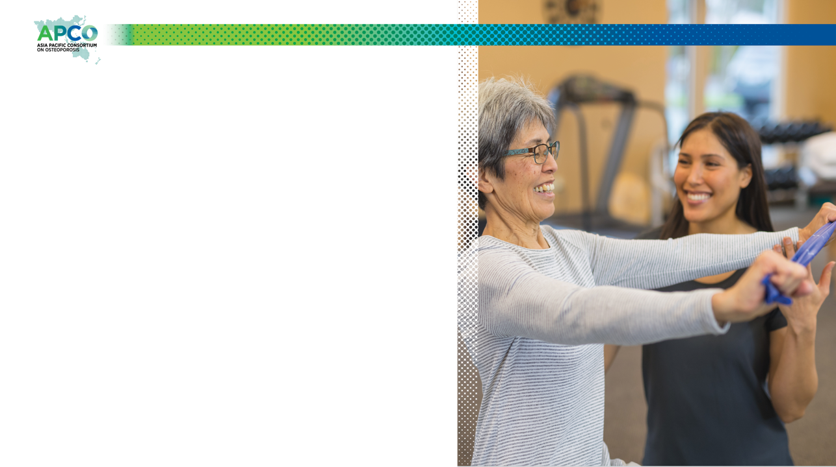
임상 표준 14
신규 및 개정된 골다공증 임상 가이드라인은 권장되는 비약물적 개입에 대한 설명을 제공해야 합니다. 운동 및 영양(음식으로 칼슘 섭취 포함) 및 기타 비약물적 개입(예:엉덩이 보호대) 등에 관한 설명이 포함될 수 있습니다.
Chandran M, et al.Osteoporos Int 2021;32:1249–75
Notes:
발표자 노트:
슬라이드에 임상 표준이 표시됨

Slide 162
운동은 골흡수억제 요법의 유무에 관계없이 BMD를 일부 개선할 수 있음^{1,2}
폐경후 여성(주기적으로 신체활동을 하지 않는)을 대상으로 한 지면 (예: 걷기) 및/또는 관절 반응 (예: 근력 운동)운동이 BMD에 미치는 효과를 살펴보기 위한 메타 분석:¹
골흡수 억제 치료 + 운동 트레이닝과 단순 운동 트레이닝 개입을 비교하기 위한 메타분석:²
6개월 이상의 골흡수억제 요법 + 운동 vs 단순 운동만→
요추 골밀도에 대한 상당한 추가 효과(P =0.011)
대퇴 경부 골밀도에 대한 유의하지 않은 긍정적 효과(P = 0.251)
(9건의 연구, N=1,248명의 폐경후 여성을 기준으로 함)
6개월 이상의 운동 →
대퇴 경부 및 요추 BMD에서 작지만 통계적으로 유의한 개선
골밀도 개선 →
~10% ↓모든 부위에서의 20년 골다공증 골절 위험
(25건의 연구, N=1,775명의 폐경후 여성을 기준으로 함)
cf: 데노수맙 치료 3년 →
68%↓ 새로운 척추 골절의 상대적 위험³
1. Kelley GA, et al. BMC Musculoskelet Disord. 2012;13:177; 2. Zhao R, et al. PLoS One 2015;10:e0116729; 3. Cummings SR, et al. N Engl J Med 2009; 361:756-65.
Notes:
발표자 노트:
Zhao et al.의 연구에서 총 1,248명의 폐경기 여성을 대상으로 한 9건의 연구가 포함 기준을 충족했습니다.¹
연구 간의 이질성은 척추(I2 = 78.7%)와 고관절(I2 = 41.7%)의 측정에서 분명했습니다. 데이터 분석에는 랜덤 효과 모델이 사용되었습니다.¹
항흡수제 및 운동을 병용한 개입과 관련된 통합 효과 크기는 요추 BMD에서 유의했습니다(SMD = 0.511, 95% CI = 0.118-0.904, p = 0.011).¹
골흡수 억제제와 운동의 병용은 대퇴 경부 골밀도에 긍정적인 효과를 생성했지만, 무시할만 수준이었습니다(SMD = 0.135, 95% CI=-0.095–0.365, p = 0.251)¹
참조:
1. Zhao R, et al. PLoS One 2015;10:e0116729.

Slide 163
운동은 지역사회에서 노인의 낙상 횟수를 줄이는 데 도움을 줌¹
체계적인 검토: 운동은 지역사회에 거주하는 노인의 낙상 예방에 효과적¹
N=12,981(59건의 RCT)
N=13,518(63개의 RCT)
운동
(모든 유형)
23% 낙상 감소
15% 낙상을 경험한 사람 감소
VS
관리
(일반적인 케어)
비율 0.77
(95% 신뢰구간: 0.71 ~ 0.83)
위험 비율 0.85
(95% 신뢰구간: 0.81 ~ 0.89)
1. Sherrington C, et al. Cochrane Database Syst Rev. 2019;(1):CD012424.
Notes:
발표자 노트:
Sherrington et al.의 연구에서 전반적으로 낙상 횟수는 23%(95% 신뢰구간 17-29%) 감소했습니다. 한 번 이상 낙상을 경험한 사람들의 수는 15%(95% 신뢰구간 11-19%) 감소했습니다.¹
참조:
1. Sherrington C, et al. Cochrane Database Syst Rev. 2019;(1):CD012424.

Slide 164
낙상 예방을 위한 운동 처방¹
운동은 지역 사회에 거주하는 노인의 낙상 예방에 효과적인 것으로 나타남²
운동은 다음과 같아야 함^{2,3}
균형 및 기능적 운동 포함
운동의 이점을 유지하기 위해
지속적으로 시행
일주일에 최소 3시간 이상
부상 위험 최소화(낙상 포함)
운동은 집에서 또는 그룹 환경에서 할
수 있음^{1,2}
1. Ebeling PR, et al. MJA Open 2013;2 (Suppl 1): 1-46. 2. Sherrington C, et al. Br J Sports Med 2017;51:1749–57; 3. Sherrington C, et al. Cochrane Database Syst Rev. 2019;(1):CD012424.
Notes:
이미지: https://www.shutterstock.com/image-photo/asian-old-couple-white-shirt-practicing-1525566263
(태극권 그림)

Slide 165
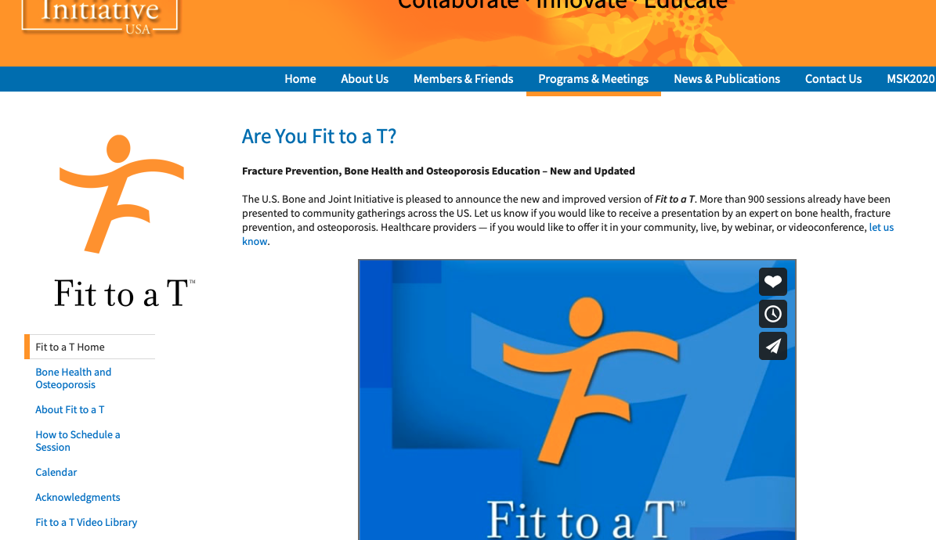
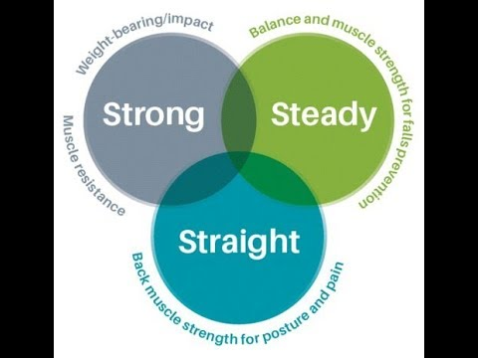
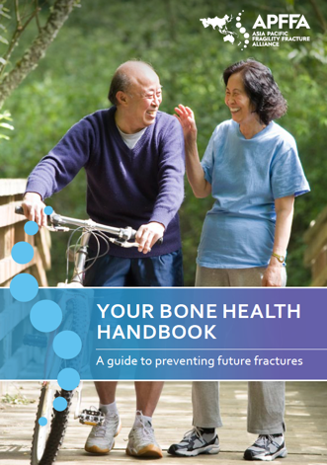
뼈 건강을 위한 운동에 대해 환자를 교육하기 위한 온라인 자료
영국 왕립 골다공증 학회
운동에 대한 퀵 가이드
USBJI의 Fit to T 프로그램
APFFA
www.usbji.org/programs/public-education-programs/fit-to-t
theros.org.uk/media/0o5h1l53/ros-strong-steady-straight-quick-guide-february-2019.pdf
apfracturealliance.org/wp-content/uploads/2020/10/
APFFA-Patient-Handbook.pdf
Notes:
발표자는 가능한 경우 지역에 맞는 자료를 추가

Slide 166
칼슘 및 비타민 D 권장 사항
칼슘 또는 비타민 D 결핍 환자¹
일일 칼슘 섭취 권장량
800 – 1200 mg
일일 비타민 D 섭취 권장량
[현지 가이드라인에 맞춰 추가]
참고: 칼슘이 풍부한 사람과 비타민 D가 풍부한 사람이 보충제를 먹으면 효과가 거의 또는 전혀 없는 것으로 보임²
골절 및 낙상의 위험 증가로 인해 노인 환자에게 비타민 D의 대량 투여는 권장되지 않음^{3,4}
단백질을 동시에 섭취하기 위해 음식을 통해 칼슘을 섭취하는 것이 바람직³
1. Kanis JA, et al. Osteoporos Int 2019;30:3–44; 2. Compston JE, et al. Lancet 2019;393:364-76; 3. RACGP. Osteoporosis prevention, diagnosis and management in postmenopausal women and men over 50 years of age. 2nd edn. East Melbourne, Vic: RACGP, 2017; 4. Sanders KM, et al. JAMA 2010;303:1815–22.

Slide 167
임상 표준 15
환자와 협력하여 치료 임상의(병원 전문의 및/또는 1차 진료 제공자)는 장기 관리 계획을 만들어야 합니다. 이 계획은 뼈 건강을 개선하기 위한 약리학적 및 비약리학적 개입에 대한 권장 사항과 필요한 경우 낙상 위험을 줄이기 위한 조치에 대해 설명해야 합니다.
Chandran M, et al.Osteoporos Int 2021;32:1249–75
Notes:
발표자 노트:
슬라이드에 임상 표준이 표시됨

Slide 168
장기 관리 계획의 부족 = 지속적인 치료 공백
APCO 5IQ 분석:¹
중장기 관리계획 제시는 대만, 뉴질랜드 2개 나라의 지침에서만 권고됨
FLS는 장기적인 결과를 개선하는 데 도움이 될 수 있음
 | 호주(2005–2009)² |  | 태국(2013–2015)^{3,4}
 | FLS 없음 (GP의 일반적인 케어) | FLS (매년 후속 조치 포함) | FLS 없음 | FLS (최대 12개월 후속 조치)
환자 | N=403 비척추 골절 |  | 고관절 골절이 있는 N=120(과거 대조) | N=75 고관절 골절
치료율 | 54.8% | 80.5% | 20% | 29.4%
재골절률 | 19.7% | 4.1% | 30% | 0%
FLS: 2차 골절 예방 서비스; GP: 일반 개업의; N/A: 해당 사항 없음; Tx: 치료
1. APCO 5IQ Comparative Analysis of Osteoporosis Clinical Guidelines, April 2020; 2. Lih A, et al. Osteoporos Int 2011;22:849-58; 3. Amphansap T, et al. J Osteoporos Sarcopenia.2015:75–79; 4. Amphansap T, et al. Osteoporos Sarcopenia 2016;2:238–43.

Slide 169
장기 관리 계획의 부족 = 지속적인 치료 공백
Pre-Fx(여성 BMD)
Post-Fx(여성 BMD)
골밀도 검사율
(골절 전/후)
Pre-Fx(남성 BMD)
Post-Fx(남성 BMD)
Pre-Fx(여성 OP tx)
약물 요법
치료율
(골절 전/후)
Post-Fx(여성 OP Tx)
Pre-Fx(남성 OP Tx)
Post-Fx(남성 OP Tx)
테스트 받음/치료 받음
치료 공백
새로 등록된 고관절 골절이 있는 75세 이상, 골절 기록 6개월 전부터 골절 기록 6개월 후까지 검증 가능한 보험 자료가 있는 일본 환자를 대상으로 한 후향적 데이터베이스 연구¹
1. Adapted from Nakatoh S, et al. J Bone Miner Metab 2020;38:589–96.
Notes:
발표자 노트:
Nakatoh는 일본 홋카이도 고령자 의료시스템의 의료보험 자료를 이용하여 고관절 및 척추골절 등록 전후 골밀도 검사(검사율) 및 골다공증 약물치료율(치료율)의 변화를 조사하였습니다.¹
환자들은 2014년 1월부터 2018년 6월까지 신규 등록된 고관절 골절 진단을 받은 75세 이상자이었고, 골절 등록 전 6개월부터 등록 후 6개월까지의 확인 가능한 접수 데이터를 가지고 있었습니다.¹
참조:
1. Nakatoh S, et al. J Bone Miner Metab 2020;38:589–96.

Slide 170
장기 관리 - Capture the Fracture® 프로그램이 FLS를 위한 모범 사례 프레임워크 표준
BPF 표준 12
1단계: 치료 권고. 약물 치료가 필요한 환자의 경우 골절 위험 및 치료의 필요성과 관련한 재검사 시기를 알려주는 장기 추적 계획이 골절 12개월 이후 시행되어야 함.
3단계:약물 치료가 필요한 환자에 대한 치료 권장 사항에는 골절 후 12개월 이내의 단기 추적 계획, 골절 후 12개월 이후의 장기 후속 계획이 모두 포함 이 계획은 환자가 골절 위험에 대한 향후 재평가를 받아야 하는 시점, 치료의 필요성 및 치료 순응도를 모니터링할 책임이 언제 누구에게 있는지에 대한 명확한 지침이 설명되어 있음.
1차 진료가 포함된 의료 시스템:
지역 1차진료 서비스 제공자들이 골절 후 자신들이 시행할 과정을 개발하는 데 직접 참여해야 함
1차 진료가 없는 의료 시스템:
FLS는 환자나 간병인으로부터 직접 피드백을 받을 수 있는 효과적인 전략을 수립하고 FLS의 후속 조치가 확실히 시행되기 위한 전략을 고안해야 함
1. IOF Capture the Fracture® Best Practice Framework for Fracture Liaison Services, 2017. 발췌: https://www.capturethefracture.org/sites/default/files/pdf-bpf-framework/2017-IOF-CTF-best_practice_framework-EN-WEB.pdf

Slide 171
장기 관리 계획을 위한 뉴질랜드의 FLS 성과 측정
임상 표준: 통합
"2차 골절 예방 서비스는 취약성 골절 환자 및 환자 주치의와 함께 낙상과 골절의 위험을 줄이고, 장기적으로 관리하기 위해 장기 치료 계획을 만듭니다."¹
다음을 측정:¹
FLS와 주치의간 합의된 장기 치료 계획 사본을 받은 취약성 골절 환자의 비율
골절 보고 후 골다공증 치료를 제안받고, 골절 보고 후 12주 이내에 골다공증 치료를 시작한 취약성 골절 환자의 비율
6개월 동안 치료를 계속한 모든 취약성 골절 환자의 비율
[사용자 참고 사항: 가능한 경우 현지 지침으로 교체]
1. Osteoporosis New Zealand. Clinical Standards for Fracture Liaison Services in New Zealand, 2017. https://osteoporosis.org.nz/resources/health-professionals/clinical-standards-for-fls/에서 이용 가능
Notes:
발표자 노트:
FLS에 대한 NZ 임상 표준에는 표준 5: 통합이 포함됩니다. FLS는 낙상 및 골절의 위험을 줄이고 장기 관리를 촉진하기 위해 취약성 골절 환자 및 GP와 함께 장기 치료 계획을 개발합니다.

Slide 172
워크숍 – 장기 관리 계획
장기 관리 계획을 실행하기 위한 효과적인 전략의 경험 공유
평소 환자관리와 달랐던 점은 무엇입니까?
전략이 효과적이었던 이유는 무엇이라고 생각하십니까?
전략을 어떻게 당신의 그룹에 맞춰 최적화할 수 있습니까?

Slide 173
워크숍 – 장기 관리 계획
골다공증/골절이 있는 환자의 장기 관리 계획에 필요한 S.M.A.R.T 목표 템플릿 개발
  S.M.A.R.T 목표는 복약 준수 및 모니터링, 식이 요법, 신체 활동, 낙상 예방 등에 대해 설정할 수 있음
SMART 목표: |  | 뼈 건강에 대한 예
구체적(Specific) | 초점을 유지하기 위해 구체적이어야 함 | 매일/매주 같은 시간에 약을 복용하도록 휴대전화에 알림 설정
측정 가능(Measurable) | 측정할 수 있는 목표 선택 | 신체 활동 측정 - 걸음 수를 추적하고 매일 기록하거나 피트니스 트래커/스마트 워치를 사용
달성가능한(Attainable) | 너무 높거나 너무 낮은 목표 피하기 | 알코올/카페인/흡연의 섭취를 X만큼 감소[개인이 달성할 수 있는 목표 설정]
현실적(Realistic) | 빨리 포기하는 것을 피하기 위해 현실적 목표 설정 | 시작… [달성 가능한 목표]를 [설정된 기간]에
추적 가능(Trackable) | 시간에 따른 진행 상황 추적 | XX개월마다 뼈 건강 평가 – [합의된 HCP]*에 의해 평가 수행
* FLS의 주요 의무는 장기간 추적 관찰이 이루어지고 FLS가 직접 모니터링하거나, 주치의나 의료서비스 제공자에게 의뢰하거나, 또는 의료 시스템에 적합한 다른 수단을 통하는 것과 관계 없이 치료 순응도를 모니터링할 책임이 언제 누구에게 있는지에 대한 명확한 지침을 마련하는 것입니다.¹
1. IOF Capture the Fracture Best Practice Framework

Slide 174

임상 표준 16
신규 또는 개정된 골다공증 임상 가이드라인은 품질 측정항목에 대한 설명을 제공해 지침 기반 치료의 순응도를 평가할 수 있어야 합니다.
임상 표준 16의 달성 단계:
1단계: 지역 1차 의료 서비스 제공자, 또는 병원에서 현지 '패스파인더 감사'를 실시해 아시아태평양 골다공증 컨소시엄 프레임워크 (APCO) 임상 기준
1–9, 13 및 15 준수 여부를 평가합니다.
2단계: 지역의 골절/골다공증 등록사업에 기여합니다.
3단계: 국가 또는 대륙 수준의 골절/골다공증 등록사업에 기여합니다.
Chandran M, et al. Osteoporos Int 2021; onlinea head of print. DOI: https://doi.org/10.1007/s00198-020-05742-0
Notes:
발표자 노트:
슬라이드에 임상 표준 표시됨

Slide 175
품질 개선에 영향: 등록부서에 대한 가이드라인
임상 지침
환자 치료를 최적화하기 위한 권장 사항이 포함된 설명으로, 증거에 대한 체계적인 검토와 대체 치료 옵션의 이점과 피해에 대한 평가를 통해 만들어짐 - Institute of Medicine
임상 표준 *
임상 진료 표준은 특정 임상 상태에 대해 환자에게 제공되어야 하는 임상 치료의 품질에 관한 설명 - 호주 보건 안전 및 품질 위원회
여기서 파생됨:
다음을 포함:
고관절 골절 등록부
연간 시설 수준 감사 및 입원부터 퇴원 후 120일까지의 지속적인 환자 수준 감사를 포함하는, 고관절 골절 치료에 대한 임상의 주도 감사 – 호주 및 뉴질랜드 고관절 골절 등록부
품질 지표
품질 지표는 의료 서비스에서 품질에 대한 설명이 이행되었는지 모니터링하고 개선이 필요한 영역을 식별, 해결하는 데 사용할 수 있음(예:고관절 골절 환자가 고관절 골절 수술을 받은 병원에서 퇴원하기 전에 뼈 보호제를 투여받은 비율) - 호주 보건 안전 및 품질 위원회
다음에 의해 보고:
호주 및 뉴질랜드 고관절 골절 등록부와 호주 보건 안전 및 품질 위원회의 허가를 받아 재구성됨
* 이 이미지('고관절 골절 임상 치료 표준')는 ACSQHC(Australian Commission on Safety and Quality in Health Care)에서 만든 것입니다. ACSQHC: Sydney (2016).
Notes:
발표자 노트:
가이드라인 기반 치료의 구현을 보장하기 위해서는 가이드라인 준수를 측정하기 위해 명확한 품질 지표가 있는 임상 표준이 필요합니다.
품질 지표는 의료 서비스에서 품질 설명의 이행을 모니터링하고 개선이 필요한 영역을 식별 및 해결하는 데 사용할 수 있습니다.
고관절 골절 등록부는 고관절 골절과 치료의 질에 대한 지식을 향상시키는 동시에 임상적 편차를 줄이고 효율성을 최적화하며, 결과를 개선하고 비용을 줄일 수 있는 좋은 방법입니다.¹
고관절 골절 치료에 대해 동일한 방법을 권장하는 수많은 임상 진료 지침에도 불구하고 임상 및 의료 결과와 관련하여 편차가 큽니다.¹
대부분의 고관절 골절 데이터베이스에서 수집된 변수와 유용한 정보를 제공하는 변수: 사회인구학적 변수(나이, 성별, 거주지), 임상 변수(HF 전후 기능, ASA 점수로 측정한 마취 위험도, 골절 유형, 수술 및 마취 유형, 입원 및 1개월 사망률), 그리고 의료 변수 (수술 전 입원 및 전체 입원 기간, 노인정형외과, 또는 외과의사 외에 다른 의료팀과의 협진, 낙상 위험을 평가하여 새로운 골절을 이차적으로 예방, 골다공증 치료의 필요성)¹
여러 국가에서 고관절 골절 사례를 기록하게 되면, 고관절 골절과 그 치료 품질에 대한 지식이 향상되는 동시에 임상 변동성을 줄이고 효율성을 최적화하며 결과를 개선하고 비용을 절감할 수 있습니다.¹
참조:
1. Sáez-López P, et al. Osteoporos Int 2017;28:1157–66.

Slide 176


8개 호주 공립 병원의 '패스파인더' 감사에서 얻은 교훈
NSW 공립 병원 재골절 예방 서비스:
선행 평가 및 감사(2017년 7월 – 2018년 10월)¹
주요 목표:
호주 의료 환경 내에서 모범 사례 모델과 비용 효율적인 접근 방식을 검토하기 위해 기존 골절 예방 서비스를 평가하고 감사
실행 권장 사항과 함께 국가적으로 실행 가능하고, 지속 가능하며, 통합된 재골절 방지 프로그램을 위한 모범 사례를 제시
1. Osteoporosis Australia. NSW Public Hospitals Re-fracture Prevention Services: Pilot Assessment and Audit, October 2018.bb
Notes:
발표자 노트:
2017/2018년에 Osteoporosis Australia(OA)는 뉴 사우스 웨일즈 전역의 여러 대도시, 지역 및 시골 원격 FLS 사이트를 검토/감사하고 퇴원 후 1차 의료에서 담당하는 MTF 환자에 대한 후속 조치를 통해 기존의 골절 방지 서비스를 평가하기 시작했습니다.
전반적인 목표는 호주 의료 환경 내 의료 시스템 전반에 걸쳐 국가적이고 지속 가능하며 통합된 골절 서비스를 위한 적절한 모범 사례와 비용 효율적인 접근 방식을 권장하는 것이었습니다.¹
참조:
1. Osteoporosis Australia. NSW Public Hospitals Re-fracture Prevention Services: Pilot Assessment and Audit, October 2018.

Slide 177
8개의 호주 공립 병원에서 '패스파인더' 감사¹
프로젝트 수립 및 감사/평가 프로세스 및 데이터 수집 인프라 개발
감사/평가 데이터 분석
최종 보고서 및 권장 사항
현장 감사/평가 및 일반의 데이터 수집 수행
1단계
개요:
프로젝트 방법론
2단계
3단계
4단계
1. Osteoporosis Australia. NSW Public Hospitals Re-fracture Prevention Services: Pilot Assessment and Audit, October 2018.
Notes:
발표자 노트:
프로젝트의 목표를 달성하기 위해,ΟΑ는 다음을 수행해야 했습니다.¹
여러 병원 환경에서 골절 예방 서비스를 평가하기 위한 세부 프로젝트 계획을 수립. 이는 병원에서 퇴원한 MTF 환자들이 병원 수준, 관련 1차 의료 네트워크 (PHN) 수준, 그리고 지역 일반의 (GP)를 통한 지속적인 관리 여부에 대한 단계적 평가 결과 및 기존 서비스에 대한 감사, 평가 프로토콜 수립을 포함.
프로젝트를 감독하기 위해 골절 예방 전문가로 구성된 국가 자문 위원회를 설립.
모범 사례를 식별하고 이러한 표준에 대한 기존 재골절 예방 서비스를 평가하기 위해 국내/국제 문헌을 조사.
기존 서비스를 검토할 수 있도록 대상 기관들을 확인.
대상 기관 여러 전문분야의 워킹그룹의 존재여부와 영향 평가.
각 서비스의 효과에 대한 정보 수집 - 여기에는 주요 매개변수 감사가 포함되며 1차 진료 및 기타 기존 서비스와 연결되는 경로를 확인.
정부에 대한 상세한 정책 평가 및 보고서 제공. 여기에는 환자, 정부 및 지역사회를 위해 지속 가능한 골절 예방 서비스를 전국적으로 구축하는 데 필요한 권장되는 최선의 방법 포함.
네 가지 주요 프로젝트 단계¹
프로젝트 1단계: 프로젝트 수립 및 감사/평가 프로세스 및 데이터 수집 인프라 개발
프로젝트 계획 및 거버넌스
환경 확인 및 문서 검토
FLS 현장 감사/평가 프로세스 및 설문지 개발
일반의 참여 프레임워크 및 설문조사 개발
프로젝트 2단계: 현장 감사/평가 및 일반의 데이터 수집 수행
FLS 현장 감사/평가 수행
일반의 서신 및 우편 조사 개발
프로젝트 3단계: 감사/평가 데이터 분석
- 수집된 데이터의 분석
프로젝트 4단계: 최종 보고서 및 권장 사항
- 데이터 분석 결과를 활용하여 최종 보고서 초안(NSW 공립 병원 재골절 예방 서비스: 선행 평가 및 감사) 준비.
참조:
1. Osteoporosis Australia. NSW Public Hospitals Re-fracture Prevention Services: Pilot Assessment and Audit, October 2018.

Slide 178
병원 감사 및 평가의 목적¹
NSW 전역의 FLS가 있는 8개 공립 병원에서 골절 예방 서비스에 사용된 모델 범위 파악
각 병원을 문서화된 글로벌 모범 사례와 비교
FLS에서 검토한 최소 외상 골절(MTF) 환자의 비율을 추정
각 서비스의 효율성에 대한 정보를 수집하고 서비스 격차를 확인
1차 진료 및 기타 기존 서비스와 연결되는 경로를 확인
1. Osteoporosis Australia. NSW Public Hospitals Re-fracture Prevention Services: Pilot Assessment and Audit, October 2018.

Slide 179
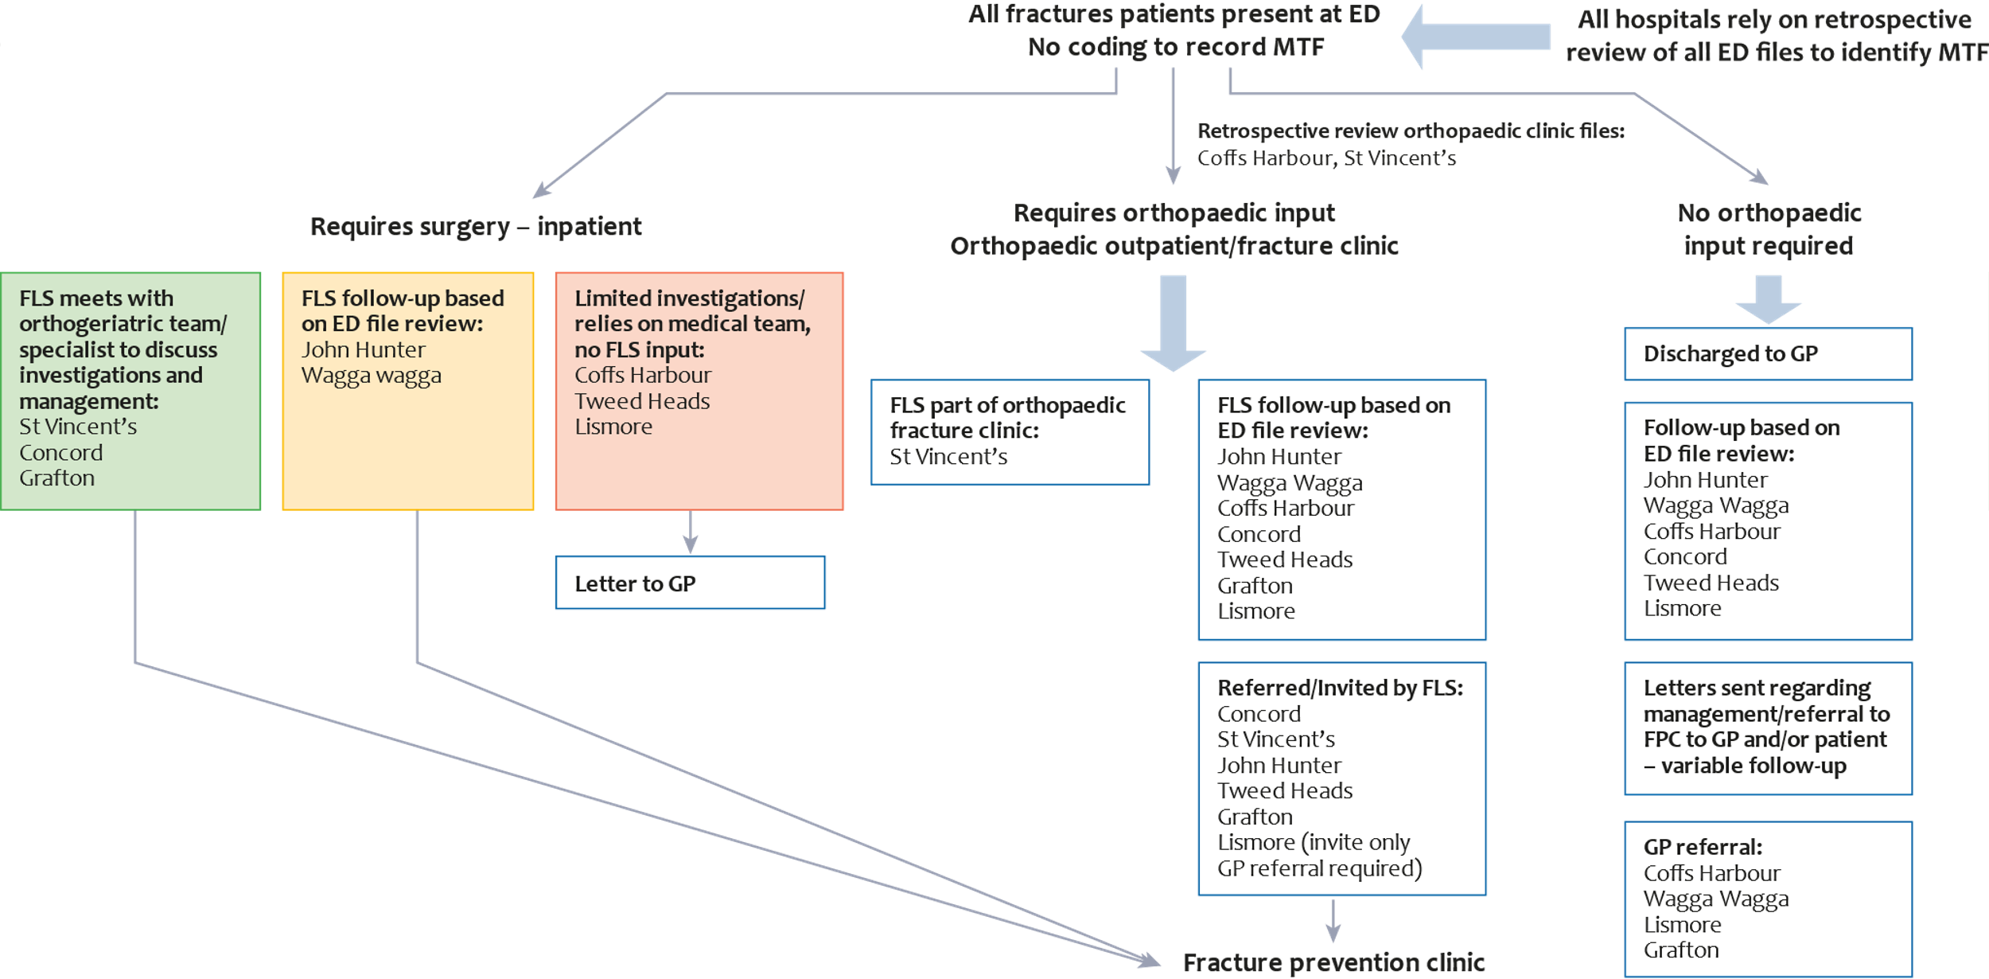
감사를 받은 8개 병원의 입원 및 외래 환자 식별 및 평가 프로세스 개요¹
응급실에 있는 모든 골절 환자
MTF를 기록하기 위한 코딩 없음
모든 병원은 MTF를 확인하기 위해 모든 ED 파일의 후속 검토에 의존
정형외과 클리닉 파일 후향적 검토 :
콥스 하버, 세인트 빈센트
수술 필요 - 입원 환자
정형외과 치료 필요
정형외과 외래/골절클리닉
정형외과의 의견/치료가 필요하지 않음
FLS는 검사 및 관리에 대해 논의하기 위해 노인정형외과 팀/전문가와 회의:
세인트 빈센트
콩코드
그래프턴
ED 파일 검토를 기반으로 한 FLS 후속 조치:
존 헌터
와가 와가
제한된 조사/의료팀에 의존, FLS 의견 없음:
콥스 하버
트위드 헤드
리스모어
퇴원하여 GP 케어
정형 외과 골절 클리닉의 FLS 부분:
세인트 빈센트 병원
ED 파일 검토를 기반으로 한 FLS 후속 조치:
존 헌터
와가 와가
콥스 하버
콩코드
트위드 헤드
그래프턴
리스모어
ED 파일 검토를 기반으로 한 후속 조치:
존 헌터
와가 와가
콥스 하버
콩코드
트위드 헤드
리스모어
GP에게 보내는 편지
FLS에서 의뢰/권유:
콩코드
세인트 빈센트
존 헌터
트위드 헤드
그래프턴
리스모어(GP 의뢰서 필수)
FPC에서 GP 그리고/또는 환자에게 골절 관리/의뢰와 관련하여 발송된 서신 – 융통성 있는 후속 조치
GP 의뢰:
콥스 하버
와가 와가
리스모어
그래프턴
골절예방클리닉
1. Osteoporosis Australia. NSW Public Hospitals Re-fracture Prevention Services: Pilot Assessment and Audit, October 2018.
Notes:
발표자 노트:
이 그림은 감사를 받은 8개 병원에 대한 입원환자 및 외래환자 확인 및 평가 프로세스에 대한 요약입니다.¹
8개 병원에서 균일하게 모든 골절 환자가 처음에는 응급실(ED)에 갑니다. 그러나 ED에는 MTF 코딩이나 식별 프로세스가 없으므로, 모든 사례 검색은 파일 검토를 통해 후행적으로 수행되어야 합니다.¹
각 병원에서 제공하는 정확한 서비스 모델은 골절의 유형과 입원, 또는 외래 치료의 필요성에 따라 다릅니다.¹
일부 병원(세인트 빈센트, 콩코드 리패트리에이션 일반 병원, 그래프턴 베이스 병원)은 입원환자를 위한 매우 좋은 시스템을 갖추고 있으며, 2차 골절 예방 서비스는 정기적으로 노인정형외과 팀과 만나 평가 및 치료를 시작합니다(녹색 상자에 표시).¹
세 곳(콥스 하버 헬스 캠퍼스, 트위드 병원 서비스 그룹 및 리스모어 베이스 병원)에서 수술과 입원이 필요한 가장 심각한 골절(종종 고관절 골절)이 있는 환자는 골다공증 평가 및 추적 관찰이 최소한으로 이루어졌으며, FLS가 종종 완전히 놓치기도 한 것으로 보입니다(주황색 상자에 표시).¹
참조:
1. Osteoporosis Australia. NSW Public Hospitals Re-fracture Prevention Services: Pilot Assessment and Audit, October 2018.

Slide 180
매년 응급실에 내원한 MTF 환자 수 및 재골절 예방 클리닉에서 평가된 환자 수
콥스 하버
콩코드
그래프턴
존 헌터
리스모어
세인트 빈센트
트위드 헤드
와가 와가
연간 MTF의 대략적인 수
평가된 MTF 환자 수
1. Osteoporosis Australia. NSW Public Hospitals Re-fracture Prevention Services: Pilot Assessment and Audit, October 2018.
Notes:
발표자 노트:
감사를 받은 병원의 이름은 x축에 표시됩니다.

Slide 181
패스파인더 감사: 주요 격차 및 주제
응급실에서 MTF 확인이 잘 안 됨
현장에서 DXA/혈액 검사 및 치료에 대한 접근이 제한적임
현지에서 접근 가능한 MTF 데이터 및 시스템 부족
현재 2차 골절 예방 서비스 코디네이터의 접근성과 권한이 제한적
의뢰 및 지속적인 의사 소통의 지연
제한된 임상 및 행정 지원
GP 환경에서 제한적인 환자 교육/조치
1. Osteoporosis Australia. NSW Public Hospitals Re-fracture Prevention Services: Pilot Assessment and Audit, October 2018.

Slide 182
활동 – APCO 프레임워크에 대한 벤치마킹
APCO의 포부:
"프레임워크에서 파생된 벤치마크에 대한 감사를 개별 의료 서비스 제공자 또는 1차 진료 의료 기관 수준부터
개별 병원, 병원 그룹, 지역 및 국가 수준에서 행하는 것"¹
여러분의 클리닉/시설이 어떻게 이러한 감사를 받을 수 있을지 생각해보세요.
누구를 참여시켜야 합니까?
여러분의 클리닉/시설에서 어떤 임상 표준에 중점을 둘 것입니까?
감사를 시작하려면 누구에게 연락해야 합니까?

Slide 183
지역 1차 의료 서비스 제공자, 또는 병원에서 현지 '패스파인더 감사'를 실시해 아시아태평양 골다공증 컨소시엄 프레임워크 (APCO) 임상 기준
1–9, 13 및 15 준수 여부를 평가
APCO 회원은 본인이 맡은 진료의 특정 측면을 벤치마킹해 각자의 병원에서 감사를 실시하도록 권장받습니다.
2021년 하반기에 패스파인더 감사 키트 개발 예정

Slide 184
단순한 감사: 말레이시아의 예
말레이시아 감사 지침의 질문:
말레이시아의 주요 공립 및 사립 병원에서 발생하는 장래 경미한 외상/골다공성 고관절 골절의 수를 예측하고, 이 중에서 향후 골절을 예방하기 위해 고관절 성형술 후 골다공증 치료를 받아야 할 환자의 수를 예측
경미한 외상/골다공증으로 인한 총 수
고관절 골절
병원 유형
주요 공립
사립
골다공증 치료 여부?
네
아니오
네
아니오
치료받음:
고관절 골절 환자 중 %
1. Chan SP, Yeap SS, Lee EGM, et al. Clinical Guidance on Management of Osteoporosis 2012 (Second Edition 2015). Petaling Jaya: Malaysian Osteoporosis Society Academy of Medicine Ministry of Health Malaysia; 2015.

Slide 185
임상 치료 표준: ANZHFR 예¹
"적절한 진료를 적시적소에"
48시간
적절한 경우 병원 도착 후 48시간 이내에 수술
가능하면 환자를 하루 안에 다시 일어서게
하기
통증 및 질환에 대한 적시의 평가 및 치료
잘 조직화된 정형외과 및 노인의학과 서비스
진행 중인 치료와 더 많은 골절을 예방하는 방법을 설명하는 관리 계획
1. 호주 및 뉴질랜드 고관절골절 협회 발췌: https://www.safetyandquality.gov.au/sites/default/files/migrated/Hip-Fracture-Care-CCS-Fact-Sheet-Clinician_tagged.pdf
Notes:
발표자 노트:
호주 및 뉴질랜드 고관절 골절 치료 임상 치료 표준
임상 치료 표준은 7개의 품질 선언으로 구성됩니다.¹
골절 발현 시 관리: 고관절 골절이 의심되어 병원에 내원한 환자는 진단 영상, 통증 평가 및 인지 평가를 포함한 질환에 대한 적시 평가 및 관리에 기반해 치료를 받습니다.
통증 관리: 고관절 골절 환자는 내원 당시와 입원 기간 동안 정기적으로 통증을 평가하고 임상적으로 적절한 경우 복합 진통제 사용을 포함한 통증 관리를 받습니다.
정형외과 노인케어 모델: 고관절 골절 환자는 고관절 골절 치료에 대한 호주 및 뉴질랜드 가이드라인에 정의된 바와 같이 정형외과 노인케어 모델을 기반으로 치료가 제공됩니다.
수술 시기: 고관절 골절로 병원에 내원하거나 입원 중 고관절 골절이 지속되는 환자는 임상적 금기 사항이 없고 환자가 수술을 선호하는 경우 48시간 이내에 수술을 받습니다.
움직임 및 체중 부하: 고관절 골절 환자는 수술 하루 후 체중 부하에 제한 없이 한 번 움직일 수 있게 해주며, 그 이후에는 적어도 하루에 한 번 체중 부하 제한 없이 움직일 수 있는 기회를 줍니다. 이는 환자의 상태 및 합의된 목표에 따라 달라집니다.
다른 골절 위험 최소화: 고관절 골절이 있는 환자는 퇴원하기 전에 낙상 및 뼈 건강 평가(예: 골다공증) 및 이 평가에 기반한 관리 계획을 제공하여 또 다른 골절의 위험을 줄입니다.
병원 치료에서 전환: 환자가 퇴원하기 전, 환자와 그 보호자는 환자 당사자의 퇴원 후 지속적인 치료 및 케어 모델을 포함한 맞춤형 케어 계획을 만드는 데 참여하게 됩니다. 이 계획은 환자의 주치의와 협력하여 만들어집니다. 이 계획은 현재 의약품, 새로운 의약품, 장비의 변경 사항을 확인하고 필요한 재활 서비스에 대한 연락처 세부 정보를 확인합니다. 또한 움직임을 자극하는 활동, 상처 관리 및 부상 후 기능에 대해 설명합니다. 이 계획은 퇴원 전 환자, 주치의 및 다른 지속적 의료 서비스 제공자들에게 제공됩니다."
참조:
1. 호주 및 뉴질랜드 고관절골절 협회 발췌: https://www.safetyandquality.gov.au/sites/default/files/migrated/Hip-Fracture-Care-CCS-Fact-Sheet-Clinician_tagged.pdf

Slide 186
떠오르는 주제:
골절 환자가 있을 때 2차 골절 예방 서비스의 체계적인 통합
(예: FLS를 통해)
Notes:
발표자 노트:
골다공증 관리 전략에 상당한 영향을 미치는 몇 가지 최신 연구가 최근 골다공증 의학적 관리의 최전선에 등장했습니다. 예상대로 5IQ 분석에서는 이러한 내용이 기존 지침에 포함되지 않았거나 간략하게만 언급된 것으로 나타났습니다. 그러나 골다공증의 치료 환경을 변화시킬 수 있는 엄청난 의미와 잠재력을 가지고 있으므로 강조할 필요가 있습니다.

Slide 187
골절은 골절을 불러온다¹
최근 취약 골절 부위
척추 골절:
14%
1년 이내에 다시 골절¹
쇄골
골절 후:
10%
1년 이내에
다시 골절¹
이러한 "신호" 또는 ＂보초" 골절은 의료 서비스 제공자가 2차 골절을 예방할 수 있는 기회
(예: 2차 골절 예방 서비스를 통해)²
상완골
척추
요골/척골
골반
대퇴골
고관절 골절:
8%
1년 이내에 다시 골절¹
경골/비골
발목
1. Balasubramanian A, et al.Osteoporos Int . 2019;30:79-92; 2..
Notes:
발표자 노트:
모든 부위에서 이전 골절은 향후 골절 및 사망 위험 증가와 관련이 있습니다. 따라서 이러한 "신호" 또는 "센티넬" 골절은 의료 분야 서비스 제공자에게 2차 골절 예방의 기회를 알려줍니다.

Slide 188
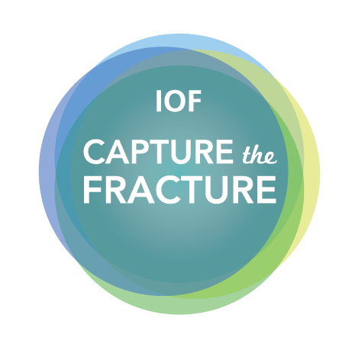
2차 골절 예방 서비스¹
FLS 코디네이터
IOF
Capture the fracture
식별 골절 입원환자
식별 골절 외래환자
조사
분류/위험 평가
골밀도
개시
약물치료 생활습관 낙상 운동 교육
통합 - 정보
1차 진료 전문의
출처: International Osteoporosis Foundation. Compendium OF Osteoporosis, 2nd edn. 2019
© International Osteoporosis Foundation, IOF의 허가를 받아 재인쇄됨. All rights reserved.

Slide 189
아시아 태평양 지역의 FLS에 대한 모범 사례 표준에 대한 합의
2017년에 개최된 FLS 합의 회의에서 모든 IOF Capture the Fracture® 모범사례 프레임워크 (BPF) 표준은 아시아 태평양 지역에 일반적으로 적용 가능하며, 해당 지역의 의료 환경에 맞게 약간만 수정하면 된다고 결론내림¹
IOF Capture the Fracture® Best Practice Framework² | 아시아 태평양 지역에 대한 합의 및 설명¹
1. 환자 식별 | 50세 이상의 취약 골절 환자를 포함 기관의 모든 골절 환자를 포함할 필요가 없으며 처음에는 일부 부서의 환자만 포함시킨 다음 프로그램을 전체 기관으로 확대하는 방식으로 작게 시작하는 것이 좋음 독립적인 검토(레벨 3)는 도달하기 어려우며 도전적인 목표로 간주되어야 함 시스템에서 골절 환자를 추적할 때 프라이버시를 고려해야 함
2. 환자 평가 | 표준 1을 사용하여 식별된 환자는 향후 골절 위험을 반드시 평가 그러나 위험 평가를 위한 도구는 기관에서 지정 개방형 시스템보다 폐쇄형 시스템의 기관이 더 높은 평가율을 달성할 수 있음 또한, 90% 비율 (레벨 3)은 달성하기가 상대적으로 어려우며 도전적인 목표로 간주되어야 함
1. Chan DD, et al. Arch Osteoporos 2018;13:59; 2. IOF Capture the Fracture® Best Practice Framework for Fracture Liaison Services, 2017. 발췌: https://www.capturethefracture.org/sites/default/files/pdf-bpf-framework/2017-IOF-CTF-best_practice_framework-EN-WEB.pdf
Notes:
발표자 노트:
IOF(International Osteoporosis Foundation), AFOS(Asian Federation of Osteoporosis Societies), APOF(Asia Pacific Osteoporosis Foundation)가 승인한 FLS(Fracture Liaison Service) 합의 회의가 2017년 10월 14일 대만 골다공증 협회에 의해 열렸습니다. 국내외 전문가들은 13개의 BPF(모범사례 프레임워크, Best Practice Framework) 표준을 검토한 결과 모든 표준이 일반적으로 아시아 태평양 지역에 적용 가능하며 해당 지역의 의료 환경에 맞게 약간만 수정하면 된다고 결론지었습니다.
2017년 10월 대만골다공증협회(TOA)는 AP지역(n=23), Capture the Fracture Steering Committee(n=2), 미국(n=1) 전문가들을 타이페이에서 열린 AP지역 FLS 컨센서스 미팅에 초청했습니다. 두 차례의 합의문 작성 후 참석자들은 13가지 모범 사례 프레임워크(BPF) 표준에 대한 권장 사항을 보고하고 검토했습니다. 현장 회의에 참석하지 못한 전문가들은 초안을 검토, 수정을 제안하고 최종 버전을 승인했습니다.

Slide 190
아시아 태평양 지역의 FLS에 대한 모범 사례 표준에 대한 합의 (계속)
IOF Capture the Fracture® Best Practice Framework¹ | 아시아 태평양 지역에 대한 합의 및 설명²
3. 골절 후 평가 시기 | 골절 후 적시의 평가가 중요하며 아시아에서는 골절 후 3개월 이내의 일반적인 평가가 합리적 DXA가 필요한 약물치료를 시작하는 데 제한 요소가 되어서는 안 됨 평가는 자격을 갖춘 사람이라면 누구나 수행할 수 있으며, FLS 코디네이터가 아니어도 자격을 갖춘 의료 전문가라면 추적할 수 있음
4. 척추 골절 | 방사선과 보고서에서 척추 골절(VF)를 확인할 때, 골다공증에 대해 정보를 제공하고 치료에 대해 환자에게 알려주는 것은 의사의 의무 환자의 프라이버시는 문제가 아님 DXA와 척추 골절 평가 (VFA)는 "일반" 척추 X-ray 검사보다 더 낮은 방사선 수치를 보였음 그러나 DXA 장비에서 VFA의 가용성은 제한적 레벨 3 설명에서 전문가들은 "일반" X-ray를 "흉요추" X-ray로 대체할 것을 제안
5. 평가 지침 | 이 지역의 대부분의 국가는 상대적으로 규모가 작고 모든 지침은 일반적으로 국가 수준에서고려됨 전문가들은 다음 내용의 수정을 권고함. "...제대로 된 FLS는 2차 골절 예방에 대한 국가 가이드라인의 초안을 짜고 널리 알리는 데 (로비는 하지 않음) 선도적인 역할을 해야 합니다."
1. IOF Capture the Fracture® Best Practice Framework for Fracture Liaison Services, 2017. 발췌: https://www.capturethefracture.org/sites/default/files/pdf-bpf-framework/2017-IOF-CTF-best_practice_framework-EN-WEB.pdf
2 Chan DD, et al. Arch Osteoporos 2018;13:59

Slide 191
아시아 태평양 지역의 FLS에 대한 모범 사례 표준에 대한 합의 (계속)
IOF Capture the Fracture® Best Practice Framework¹ | 아시아 태평양 지역에 대한 합의 및 설명²
6. 골다공증의 2차 원인 | 골다공증의 이차 원인은 국가 지침에 따라 확인되어야 합니다. 최소 혈액 검사 항목에는 혈청 칼슘, 인산염, 크레아티닌 및 25-하이드록시비타민 D(25[OH])가 포함될 수 있음
7. 낙상 방지 서비스 | 명확한 기준이 없는 경우, 낙상 위험이 높은 환자를 확인하는 기준은 지난 2년 동안 2회 이상 낙상 경험 또는 낙상에 대한 두려움을 포함 공식적인 낙상 예방 서비스는 모든 기관에서 가능하지 않을 수 있음 그러나 재활 및 운동을 포함한 낙상 예방에 대한 중요한 요소가 제공되어야 함 전문가들은 낙상 위험 평가를 위해 신속한 종합 노인 전문의 평가(CGA)를 수행할 수 있다고 제안
8. 다면적 건강 및 생활 습관 위험 요인 평가 | 이 설명 내용에 있는 요인 외에도 노쇠, 근감소증, 인지 장애, 다약제, 보행 보조기의 필요성 또는 가정 환경 및 보도 상태 평가와 같은 위험 요인이 포함될 수 있음
1. IOF Capture the Fracture® Best Practice Framework for Fracture Liaison Services, 2017. 발췌: https://www.capturethefracture.org/sites/default/files/pdf-bpf-framework/2017-IOF-CTF-best_practice_framework-EN-WEB.pdf
2 Chan DD, et al. Arch Osteoporos 2018;13:59

Slide 192
아시아 태평양 지역의 FLS에 대한 모범 사례 표준에 대한 합의
IOF Capture the Fracture® Best Practice Framework¹ | 아시아 태평양 지역에 대한 합의 및 설명²
9. 투약 개시 | 전문가들은 이 표준을 수정할 필요가 없다는 데 동의
10. 약 검토 | 전문가들은 이 표준을 수정할 필요가 없다는 데 동의
11. 커뮤니케이션 전략 | 의사소통은 환자/가족뿐만 아니라 1차 및 2차 진료 팀 사이에도 매우 중요
12. 장기 관리 | 단기 및 장기 추적 관찰은 순응도를 향상시키는 데 중요 따르는 방법은 Capture Fracture®(CtF) 운영 위원회에서 추가로 정의해야 함
13. 데이터 베이스 | 국가 데이터베이스를 구현하는 것은 도전적인 목표 CtF 운영 위원회는 국제 비교를 개선하기 위해, FLS가 수집해야 하는 모든 핵심 데이터 세트를 논의할 것임 첫 번째 단계로 여러 국가의 기존 고관절 골절 등록부의 FLS 데이터를 통합할 수 있음
1. IOF Capture the Fracture® Best Practice Framework for Fracture Liaison Services, 2017. 발췌: https://www.capturethefracture.org/sites/default/files/pdf-bpf-framework/2017-IOF-CTF-best_practice_framework-EN-WEB.pdf
2 Chan DD, et al. Arch Osteoporos 2018;13:59

Slide 193
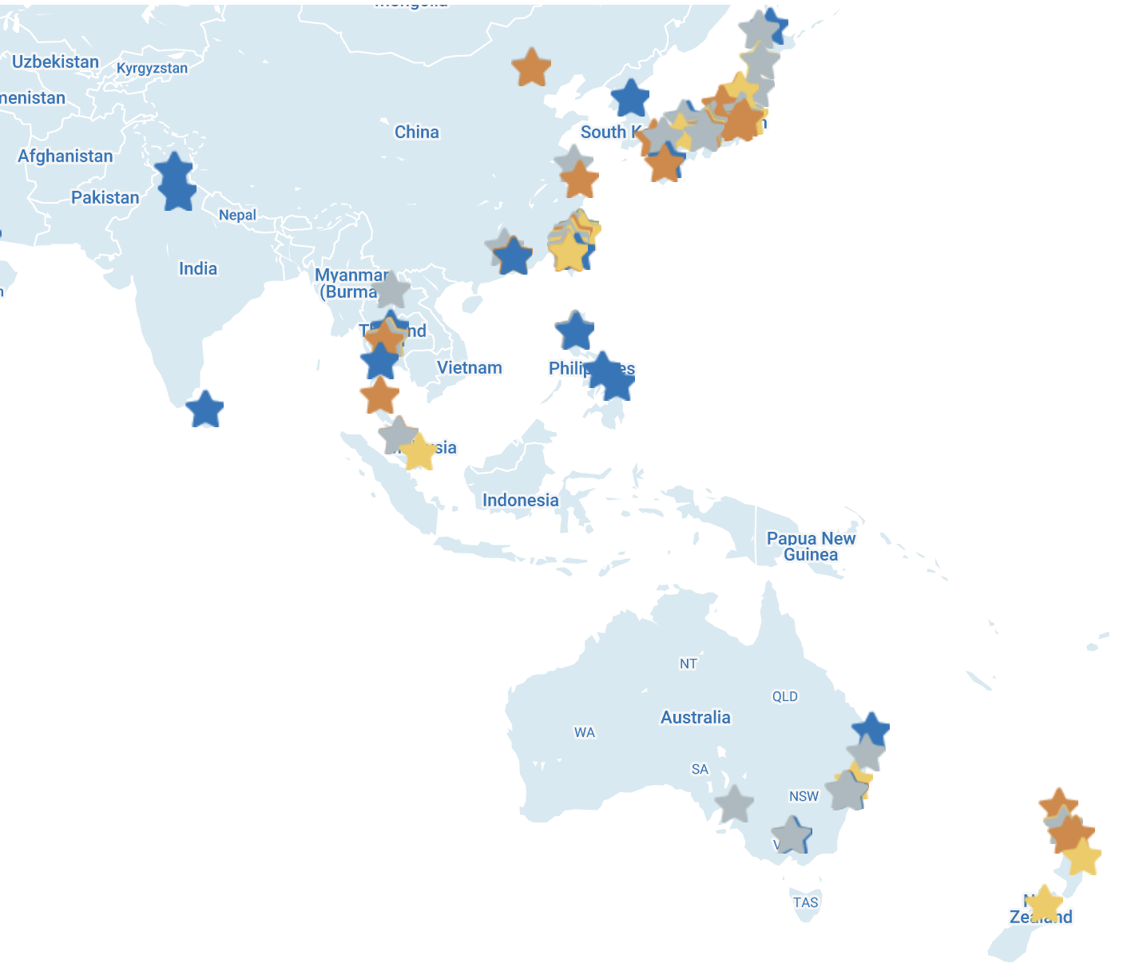
모범 사례 지도에서 아시아 태평양
IOF
Capture the fracture
84 평가된 센터 수
19개의 황금별이 다음 국가에 수여됨:
호주, 일본, 뉴질랜드, 싱가포르, 대만 및 태국
IOF Capture the Fracture® 모범 사례 지도. 다음에서 이용 가능: https://www.capturethefracture.org
© International Osteoporosis Foundation, IOF의 허가를 받아 재인쇄됨. 판권 소유.
Notes:
발표자 노트:
프레젠테이션 전에 이 지도/그림을 업데이트하세요.

Slide 194
아시아 태평양 지역의 성공적인 FLS 사례
호주 Nakayama A, et al. (2016) Evidence of effectiveness of a fracture liaison service to reduce the re-fracture rate. Osteoporos Int. 2016;27(3):873-879.
일본 Hagino H, et al. (2012) The risk of a second hip fracture in patients after their first hip fracture. Calcif Tissue Int 90:14–21. Baba T, et al. (2015) Inadequate management for secondary fracture prevention in patients with distal radius fracture by trauma surgeons. Osteoporos Int 26:1959~63. Iba K, et al. (2018) Improvement in the rate of inadequate pharmaceutical treatment by orthopaedic surgeons for the prevention of a second fracture over the last 10 years. J Orthop Sci 23:127–31.
뉴질랜드 Braatvedt G, et al. (2017) Fragility fractures at Auckland City Hospital: we can do better. Arch Osteoporos 12:64
싱가포르 Chandran M, et al. (2013) Secondary prevention of osteoporotic fractures--an "OPTIMAL" model of care from Singapore. Osteoporos Int 24:2809-17.
대한민국 Kim SR, et al. (2014) Undertreatment of osteoporosis following hip fractures in Jeju cohort study. J Bone Metab 21:263–268 Kim SC, et al. (2015) Use of osteoporosis medications after hospitalization for hip fracture: a cross-national study. Am J Med 128:519–526.e511 Yu YM, et al. (2017) Access to anti-osteoporosis medication after hip fracture in Korean elderly patients. Maturitas 103:54–59. Jung Y, et al. (2019) Gender differences in anti-osteoporosis drug treatment after osteoporotic fractures. J Bone Miner Metab 37:134–41.
대만 Chang LY, et al. (2018) The development of Taiwan Fracture Liaison Service network. Osteoporos Sarcopenia 4:47–52.
태국 Angthong C, et al. (2013) Prevalence of bone mineral density testing and osteoporosis management following low- and high-energy fractures. Acta Orthop Traumatol Turc 47:318~22.

Slide 195
FLS 사례 연구: 싱가포르(OPTIMAL 1.0) ¹
Osteoporosis Patient Targeted and Integrated Management for Active Living
골절 결과에 대한 퇴원 후 추적 관찰이 포함된 2년 프로그램¹
식별
  낮은 외상이나 취약 골절이 있는 50세 이상
조사
  골다공증의 2차 원인 배제
개입
  골다공증 관리 및 치료
  낙상 위험 검사 및 개입
  낙상 예방 전략
통합
  1차 진료와의 통합
1. Chandran M, et al. Osteoporos Int 2013; 24:2809-17.

Slide 196
OPTIMAL: FLS와 관련된 여러 부서
정형외과
노인의학
재활의학
OPTIMAL(최적)
(SGH FLS)
내분비과
기타 전문의
류마티스과
내과
산부인과
FLS: 2차 골절 예방 서비스; SGH: 싱가포르 종합 병원
1. Chandran M, et al. Osteoporos Int 2013; 24:2809-17.

Slide 197
OPTIMAL 업무흐름
스크리닝
  OP 전문 클리닉 또는 병동에서 식별된 취약 골절 환자
  OPTIMAL 프로그램에 등록
  골다공증 교육 시작
2단계
  DXA를 포함한 필수 조사 사항 예약
  골다공증 약물 시작
  낙상 평가
  물리치료 의뢰
단계:
3단계
(6주 –3개월)
  골다공증 약물 및 운동 순응도 평가
  부작용, 낙상 또는 골절 문서화
4/5단계
(9/15개월)
  (전화로 후속 조치도 가능)
  골다공증 약물 및 운동 순응도 평가
  부작용, 낙상 또는 골절 문서화
  24개월차 DXA 실시
6단계
(24개월)
  골다공증 약물 및 운동 순응도 평가
  부작용, 낙상 또는 골절 문서화
  DXA 검토
  OPTIMAL 설문지 작성 완료
1. Chandran M, et al. Osteoporos Int 2013; 24:2809-17.

Slide 198
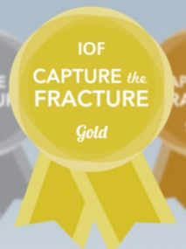
OPTIMAL: 결과
OPTIMAL 등록자¹
(N=1,014; 2008-2012; n=287, 2년 추적 데이터)
DXA: 등록 시 97.5% 63.4%는 2년 추적 조사가 끝날 때 DXA를 완료
2년 말에 BMD의 평균 증가율: 요추에서 4.4%(p=0.00) 전체 고관절에서 2.7%(p=0.00)
평균 MPR: 2년 후 72.8 +/- 34.5%
MPR ≥80%(n=230): 12개월차에 83% 18개월차에 75% 24개월차에 50%
178명의 피험자(62.0%)가 규칙적인 운동 프로그램을 준수했다고 보고
72명의 환자(25.1%)가 등록 1년 전에 낙상 병력이 있다고 알림
연간 재골절률: 0.3% 고관절 2.6% 척추 1.2% 고관절을 제외한 비척추 부위
SGH – 금메달
Capture the Fracture
모범 사례 지도
1. Cheen MH, et al. Osteoporos Int 2012;23:1053-60; 2. Chandran M, et al.

Slide 199
OPTIMAL: 비용
준비 비용 | 지속적인 비용
직원의 초기 교육 (케이스 매니저/물리치료/IT) | 인적 자원
장비 | 시설/장소 대여
 | 운영 비용 (행정적 지원)
장비 (노트북, 소프트웨어, 낙상 평가 장비) | 의약품 보조금
 | 낙상 예방 운동 프로그램
Source: Chandran M. personal communication

Slide 200
OPTIMAL: 어려움
환자 수준의 어려움
(프로그램 불이행 사유)
시스템 수준의 어려움
  시간이 너무 많이 소요됨/ 후속 방문을 위해 데려올 사람이 없음
  부작용에 대한 두려움
  약물 치료를 견디지 못함
  약물은 중요하지 않음
  골다공증은 중요하지 않음
  노쇼 / 이유 불분명
  기타 이유(예: 예약을 잊어버림, 해외 환자 등)
  발생한 모든 골절을 병원에서 확인하지 못함
  포착된 척추 골절의 숫자가 불충분함
  평가된 모든 환자를 등록시키는 데 실패
  느린 퇴원
  폴리클리닉 1차 모집이 예상보다 적음
  인력 문제
1. Chandran M, et al. J Clin Densitom 2016;19:117–24.

Slide 201
부각되는 주제:
개인별 골절 위험도 계층화

Slide 202
현재 국제 지침은 골절 위험 평가를 권장함^{1,2}
FRAX®
FRAX® 위험 평가 도구는 고관절 골절 또는 주요 골다공증 골절*의 10년 확률을 평가하는 데 사용할 수 있음 센티넬 골절의 최근성에 대한 값을 구하려면, 기존 FRAX® 추정치에 조정 비율을 적용한 위험 추정치를 곱함¹ 여러 위험 요인의 동시 존재(예: 골절의 가족력, 글루코코르티코이드 사용) →골절 확률에 추가로 영향 →골절 위험 범주를 더 높은 위험 계층으로 끌어올림¹
GARVAN
Garvan 골절 위험도 계산기는 연령, 골밀도, 체중, 50세 이후 골절 이력, 지난 12개월 동안 낙상 등 5가지 요소를 기반으로 함⁵ Garvan 골절 위험 계산기는 평생 위험보다 관리하기 쉬운 5년 및 10년 위험을 사용⁵
!
이전에 취약성 골절이 있었던 환자는 고위험 또는 매우 고위험으로 간주되며(FRAX® 확률에 따라) 약물 요법으로 치료하는 것이 권장됨^{1,3,4}
* 주요 골다공증 골절 = 임상 척추, 고관절, 전완 또는 상완골 골절
1. Kanis JA, et al. Osteoporos Int 2020;31:1–12; 2. Camacho PM, et al. Endocr Pract. 2020;26 (Suppl 1):1-46; 3. Shoback D, et al. J Clin Endocrinol Metab 2020;105:1–8; 4. van Geel TA, et al. Ann Rheum Dis 2009;68:99–102; 5. Garvan Fracture Risk Calculator. https://www.garvan.org.au/promotions/bone-fracture-risk/calculator 에서 이용 가능

Slide 203
골절 위험의 계층화를 기반으로 치료 경로를 설정해야 함¹
낮은 위험 (저위험군)
높은 위험 (고위험군)
매우 높은
위험 (초고위험군)
안심시키기, 생활습관에 대한 조언. HRT 및 SERM 고려
칼슘 및 비타민 D 상태 최적화
위험에 맞는 운동
칼슘 및 비타민 D 상태 최적화
위험에 맞는 운동
및 낙상 방지
골흡수 억제제 고려
골절 위험
칼슘 및 비타민 D 상태 최적화
위험에 맞는 운동
및 낙상 방지
골형성촉진제에 이어 골흡수 억제 요법을 고려. LOEP를 고려
Kanis JA, et al. Osteoporos Int 2020에서 인용^{.1}
HRT: 호르몬 치료 요법; LOEP: local osteo-enhancement procedure 국소 골 강화 시술; SERM: 선택적 에스트로겐 수용체 조절제.
1. Kanis JA, et al. Osteoporos Int 2020;31:1–12.

Slide 204
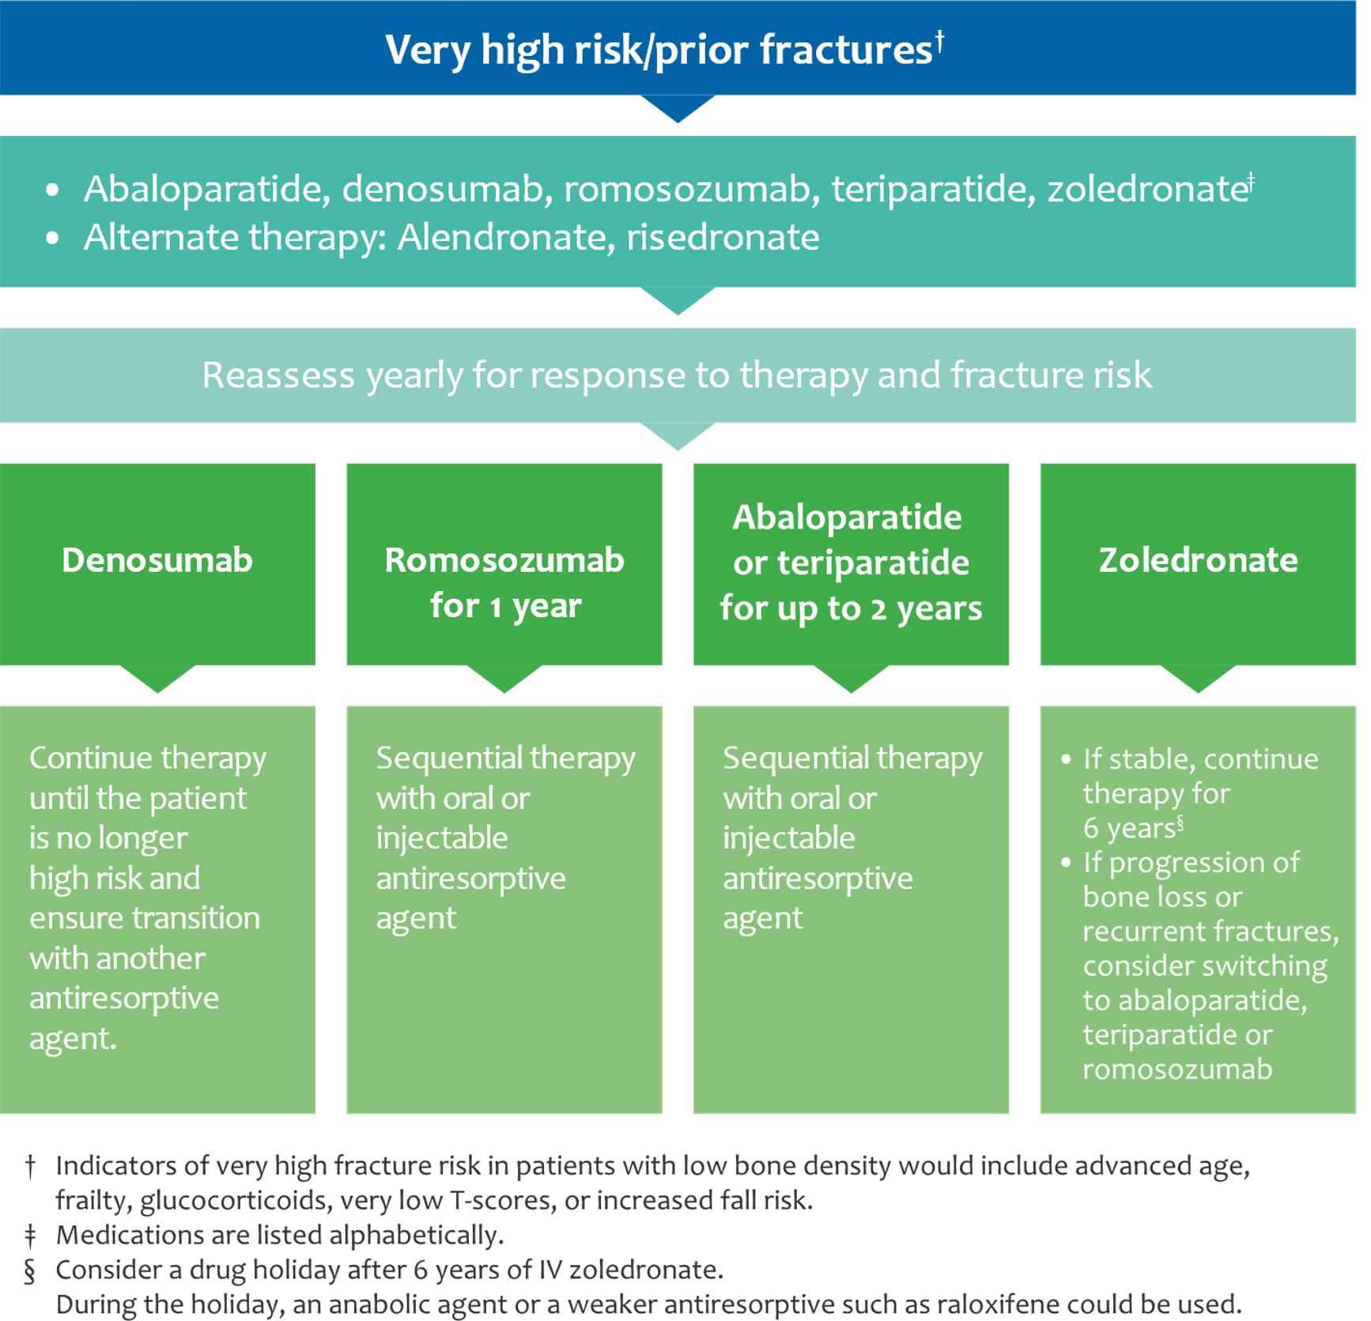
골절 위험이 매우 높은 환자에게는 즉각적 골형성촉진제 치료가 유용할 수 있음^{1,2}
AACE/ACE 지침:
매우 높은 위험/이전 골절†
다음과 같은 경우 환자는 매우 높은 위험으로 분류될 수 있음¹
승인된 골다공증 치료 중 골절
다발성 골절 또는
글루코코르티코이드와 같은 골격 손상을 유발하는 약물 복용 중 골절(예: 장기간 글루코코르티코이드 사용)
T-점수가 매우 낮음(예: < - 3.0)
낙상의 위험이 높거나 낙상 병력이 있는 경우
주요 골다공증 골절에 대한 FRAX® 10년 확률 >30%,
FRAX® 10년 고관절 골절 확률 > 4.5%
아발로파라티드, 데노수맙, 로모소주맙, 테리파라티드, 졸레드로네이트 ‡
대체 요법: 알렌드로네이트, 리세드로네이트
치료에 대한 반응과 골절 위험에 대해 매년 재평가
최대 2년 동안 아발로파라타이드 또는 테리파라타이드
데노수맙
1년 동안 로모소주맙
졸레드로네이트
환자가 더 이상 고위험군이 아닐 때까지 치료를 계속하고 다른 골흡수억제제로 전환해야 함
경구 또는 주사 가능한 골흡수억제제를 사용한 순차적 치료
경구 또는 주사 가능한 골흡수억제제를 사용한 순차적 치료
안정기에 접어들면 6년간 치료 계속§
골 소실이 진행되거나 골절이 재발하는 경우 아발로파라타이드, 테리파라타이드 또는로모소주맙으로 전환을 고려
현지 관행 및 보험 기준과의 관련성 고려³
† 골밀도가 낮은 환자에서 높은 골절 위험을 의미하는 지표에는 고령, 허약, 글루코코르티코이드, 매우 낮은 T-점수 또는 높은 낙상 위험이 포함됩니다.
‡ 약물은 알파벳순으로 나열되었습니다.
§ 6년 간의 졸레드로네이트 정맥주사 후 휴약기를 고려하십시오.
휴약기 동안에는 골형성 촉진제나 랄록시펜과 같은 약한 골흡수억제제를 사용할 수 있습니다.
1. Camacho PM, et al. Endocr Pract 2020;26:564-70; 2. Kanis J, et al. Osteoporos Int 2020;31:1–12; 3. Chandran M, et al. Osteoporos Int 2021;32:1249–75.
출처: Camacho PM, et al. Endocr Pract 2020.
Notes:
발표자 노트:
현지 관행과의 관련성을 확인하고, 해당 관행이 환자에게 실질적인 혜택을 제공하는지 여부를 확인합니다.
아시아 태평양 지역에서 이러한 지침을 실행하는 데 있어 몇 가지 문제를 고려해야 합니다.
AACE 가이드라인에서 권장하는 FRAX® 기준값은 미국에만 적용되는 것일 가능성이 높습니다. FRAX®는 많은 아시아 국가에서 검증되었지만 대부분은 아직 사용을 위한 개입 기준값을 설정하지 않았습니다.
권장 사항은 지역의 환급 기준을 고려해야 합니다. 이로 인해 여러 약리학적 치료 방법들에 대한 적격 유무가 판별되기 때문입니다.

Slide 205
부각되는 주제:
순차 치료의 역할

Slide 206
골다공증: 평생 개별 치료가 필요한 만성 질환
골다공증은 만성 질환으로, 다른 만성 질환과 마찬가지로 대부분의 경우 일생에 걸친 장기치료가 필요¹
환자에게는 장기적, 맞춤형 관리 계획이 필요함²
  많은 환자들이 일생 동안 여러 가지 골다공증 치료제를 필요로 함²
골절 위험을 높은 위험과 매우 높은 위험으로 분류하면 골형성촉진제 vs 골흡수억제제 요법의 치료 접근 방식을 선택할 수 있음³
1. Osteoporosis Australia. Position Statement on the Management of Osteoporosis 2020. 출처: https://healthybonesaustralia.org.au/wp-content/uploads/2020/11/Position-Statement-on-Osteoporosis-2020_FINAL_ONLINE-low-res.pdf. 액세스: 8 April 2021; 2. Chandran M, et al. Osteoporos Int 2021;32:1249–75; 3. Kanis J, et al. Osteoporos Int 2020;31:1–12.

Slide 207
골절 위험이 매우 높은 환자에게는 즉각적 골형성촉진제 치료가 유용할 수 있음^{1,2}
IOF/ESCEO 지침:
Review by Cosman et al. 2020:²
"매우 골절 위험이 높은 환자들에게는 골절 위험을 즉시 줄이기 위해 골형성촉진제로 치료를 시작하는 것이 가장 적절해 보임"¹
환자에게 먼저 골형성 촉진제를 투여한 후 강력한 골흡수억제 요법을 시행할 때 골밀도 증가가 최대화
요추 골밀도에 대한 상당한 추가 효과(P =0.011)
대퇴 경부 골밀도에 대한 유의하지 않은 긍정적 효과(P = 0.251)
1. Kanis J, et al. Osteoporos Int 2020;31:1–12; 2. Cosman et al. Endocr Pract 2020;26:777-86.
Notes:
발표자 노트:
단백동화 약물과 골흡수억제 약물을 비교한 최근의 무작위 시험 데이터와 단백동화 촉진제 데이터를 Cosman et al.이 검토한 바에 따르면(2020), 세 가지의 단백동화 촉진제 (테리파라타이드, 아발로파라타이드, 로모소주맙)은 강력한 골흡수억제 치료보다 비척추 및 척추 골절을 더 빠르고 더 많이 감소시킨다는 결과가 나왔습니다. 또한 환자에게 먼저 단백동화 촉진제를 투여한 후 강력한 골흡수억제 요법을 시행할 때 골밀도 강화가 최대화됩니다.¹
참조:
1. Cosman et al. Endocr Pract 2020;26:777-86.

Slide 208
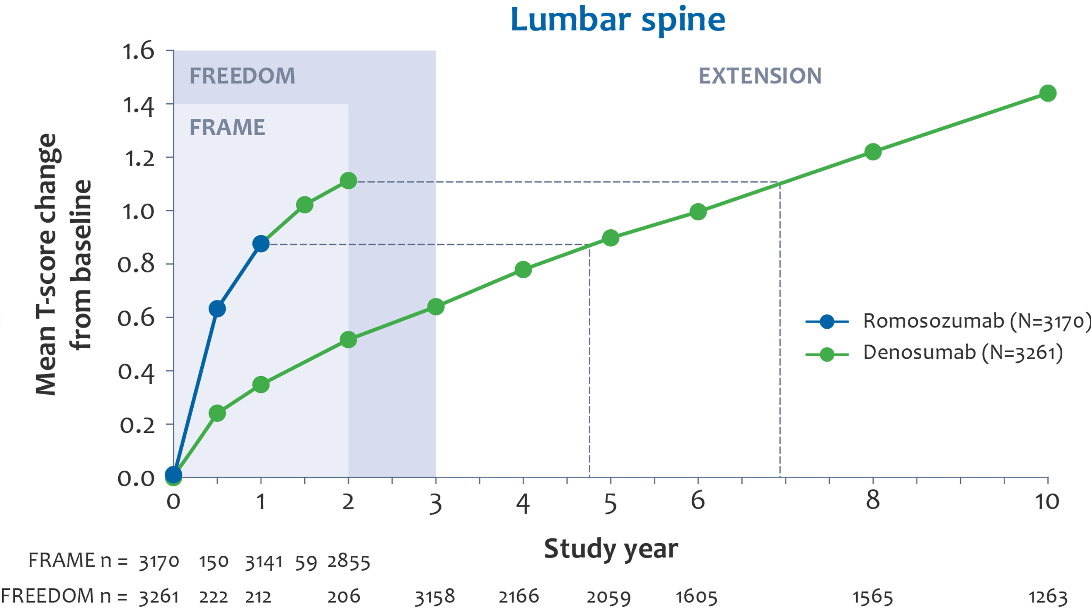
순차 요법: 골형성촉진제에 이어 골흡수 억제제가 사용되면 BMD가 유지되거나 지속적으로 증가 ¹
요추
FREEDOM
EXTENSION
FRAME
기저치에서 평균 T-점수 변화
로모소주맙(N=3170)
데노수맙(N=3261)
FRAME n
FREEDOM n
연구 년도
발췌: 1. Cosman F, et al. J Bone Miner Res 2018;33:1219–26.

Slide 209
골흡수 억제제에서 테리파라타이드로 전환하면 골밀도에 해로울 수 있음
연구 | 표본 크기 | 치료 패러다임 | 골형성촉진제 치료 중 고관절전체 BMD의 % 변화
 |  |  | 6개월 | 12개월 | 18개월 | 24개월
Ettingeret al. 2004년² | 33 | 알렌드로네이트 → 테리파라타이드 | –1.8 | -1.0 | +0.3 | –
Boonen et al. 2008³ | 107 | 알렌드로네이트 → 테리파라타이드 | –1.2 | +0.6 | +0.6 | +2.1
Boonen et al. 2008³ | 59 | 리세드로네이트 → 테리파라타이드 | -1.6 | 0.4 | +0.9 | +2.9
Miller et al. 2008⁴ | 158 | 리세드로네이트 → 테리파라타이드 | –1.2 | -0.3 | – | –
Miller et al. 2008⁴ | 166 | 알렌드로네이트 → 테리파라타이드 | -1.9 | –1.7 | – | –
Cosman et al. 2009⁵ | 50 | 알렌드로네이트 → 테리파라타이드 | -0.8 | – | +0.9 | –
Leder et al. 2014⁶ | 27 | 데노수맙 → 테리파라타이드 | –1.7 | –2.7 | –1.7 | -0.7
Adapted from: Cosman F, et al. J Bone Miner Res 2017.¹
1. Cosman F, et al. J Bone Miner Res 2017;32:198–202; 2. Ettinger B, et al. J Bone Miner Res 2004;19:745-51; 3. Boonen S, et al. J Clin Endocrinol Metab 2008;93:852-60; 4. Miller PD, et al. J Clin Endocrinol Metab 2008;93:3785-93; 5. Cosman F, et al. J Clin Endocrinol Metab 2009;94:3772-80 6. Leder BZ, et al. J Clin Endocrinol Metab 2014;99:1694-700.
Notes:
발표자 노트:
비스포스포네이트에서 테리파라티드로 전환한 후 고관절의 골밀도는 처음 12개월 동안 감소하다가 18개월에서 24개월 사이에 기준선 이상으로 점진적으로 증가합니다.¹
대조적으로, 데노수맙에서 테리파라티드로 전환한 후에도 고관절 BMD는 24개월에 여전히 기준선 미만입니다.¹
BTM 수치는 알렌드로네이트 또는 데노수맙에서 테리파라타이드로 전환후 6~12개월에 걸쳐 상당히 증가합니다. 그러나 BTM 증가는 데노수맙에서 전환하는 경우 훨씬 더 극적입니다^{.1}
참조:
Cosman F, et al. J Bone Miner Res 2017;32:198–202.

Slide 210
부각되는 주제:
특정 종류의 골다공증 치료에 대한 개입 기준점과 시사점을 알리기 위한 건강 경제학의 사용

Slide 211
골다공증 치료에 대한 개입 기준점에 영향을 미치는 요인
골절 확률을 기반으로 하는 개입의 비용 효율성^{1,2}
지역마다 개입 기준값은 다음에 따라 달라짐²
  보험 문제
  건강 경제 평가
  의료비를 지불할 의향
  DXA 스캔에 대한 접근성
주요 골다공증 골절에 기반한 개입 기준 범위는 골절 위험이 7-15%일 때 비용 효과적으로 간주^{3,4}
개입의 비용 효과성은 남성과 여성에서 대체로 비슷²
10년 확률(%)
UAT
개입 기준값
치료 고려
골밀도 측정
LAT
치료 필요하지 않음
나이(년)
LAT: 더 낮은 평가 한계값; UAT: 더 높은 평가 한계값
출처: Kanis JA, et al.Osteoporos Int 2020.² 크리에이티브 커먼즈 저작자표시 4.0 국제 라이선스에 따라 사용되었습니다. (https://creativecommons.org/licenses/by-nc/4.0/legalcode)
1. Chandran M, et al. Osteoporos Int 2021;32:1249–75; 2. Kanis JA, et al. Osteoporos Int 2020;31:1–12; 3. Kanis JA, Osteoporos Int 2008;19:1395–1408; 4. Lippuner K, et al. Osteoporos Int 23:2579–89.

Slide 212
골다공증 치료는 일반적으로 골절 위험이 높은 여성에게 비용 효과적임¹
아시아 태평양의 골다공증에 대해 선별된 건강 경제학 연구
국가 | 결과 | 연구
싱가포르 | 복제 알렌드로네이트 치료는 연령에 따른 FRAX®개입 기준(IT)에 있는 65세 이상의 여성에서 치료를 받지 않은 여성들에 비해 비용 효과적이었음 | Chandran et al. 2021²
중국 | 요추 또는 대퇴경부 BMD T-score가 2.5 이하이고 골절이 없는 경우 60세 이상의 여성에서 졸레드론산이 칼슘/비타민 D에 비해 비용면에서 효과적이었음³ 졸레드론산은 FRAX® (MOF의 10년 확률) IT가 7% 초과할 때 치료를 받지 않은 경우와 대비해 비용 효과적이었음⁴ | Li et al. 2019³ Cui et al. 2020⁴
홍콩 | 골다공증 치료는 치료를 받지 않은 경우와 비교하여 70세 이상의 여성에서 비용 효과적일 가능성이 75%였음⁵ 골다공증 치료는 10년 동안 고관절 골절의 절대 위험이 3.7% 이상인 65세 여성에서 비용 효과적이었음⁵ | Kung et al. 2015⁵
 | <가능한 경우 발표자가 지역별 자료를 추가>
참고: 모델링 전략 및 지불 의향 한계값은 국가마다 다릅니다.
ICER: 증분 비용 효율성 비율; IT: 개입 기준값; MOF: 주요 골다공증 골절; QALY: 품질 조정 수명 연도.
1. Chandran M, et al. Osteoporos Int 2021;32:1249–75. Chandran M, et al. Osteoporos Int. 2021;32(1):133–144; 3. Li N, et al. Menopause 2019;26(8):906–14; 4. Cui L, et al.Osteoporos Int. 2020;31(2):307–16; 5. Kung AWC, et al. J Hong Kong Med 2015;21 Suppl 6:13–6.
Notes:
발표자 노트:
표에 지역별 비용 효율성 연구를 추가하세요

Slide 213
상세 목차(슬라이드 제목별)
임상 기준 1 – 골절 | 슬라이드 번호
골절은 골절을 불러온다 | 4
모든 골절은 사망 위험을 증가시킴 | 5
고관절 골절은 치명적일 수 있음 | 6
고관절 골절 - 특히 아시아 태평양 지역에서 증가하는 부담 | 7
아시아 태평양 지역의 고관절 골절 치료 격차 | 8
토론 주제 | 9
척추 골절은 흔하지만 치료를 받는 일은 드묾 | 10
척추 골절이 환자의 삶의 질과 독립성에 미치는 영향 | 11
척추 골절에는 장기적 영향이 따름 | 12
척추 골절의 기회 진단 증가 | 13
고관절 또는 척추 골절 환자에서 골다공증 진단을 위해 골밀도가 필요하지 않음1 | 14
FLS: 골절 예후를 개선하는 비용 효과적인 방법1–3 | 15
아시아 태평양 지역의 성공적인 FLS 사례 | 16

Slide 214
상세 목차(슬라이드 제목별)
임상 표준 2 – 골다공증의 일반적인 위험 요소 | 슬라이드 번호
골다공증의 일반적인 위험 요소 | 19
위험 요인은 골절 위험에 누적되어 영향을 미침 | 20
골다공증 또는 골절 위험이 있는 환자의 뼈 건강 평가 | 21

Slide 215
상세 목차(슬라이드 제목별)
임상 표준 3 – 약물로 인한 뼈 손실/골절 위험 | 슬라이드 번호
뼈 손실 및/또는 골절 위험 증가와 관련된 의약품 | 24
글루코코르티코이드 (GC) | 25
전신 글루코코르티코이드 사용은 골절 위험을 증가시킴 | 26
글루코코르티코이드 사용자는 뼈 건강 평가를 받아야 함 | 27
FRAX® - 글루코코르티코이드 사용자에게 조정이 필요함1,2 | 28
양성자 펌프 억제제(PPI) | 29
양성자 펌프 억제제(PPI) – 계속 | 30
항경련제/항간질제(AED) | 31
데포 메드록시프로게스테론 아세테이트 | 32
아로마타제 억제제(AI) | 33
안드로겐 차단 요법 | 34
선택적 세로토닌 재흡수 억제제(SSRI) | 35
티아졸리딘디온(TZD) | 36
칼시뉴린 억제제 | 37
항응고제(헤파린, 와파린) | 38
뼈 손실 및/또는 골절 위험 증가로 이어지는 의약품 선별에 대한 권장 사항 | 39
약물로 인한 뼈 손실 또는 골절 위험이 있는 환자의 뼈 건강 평가 시행 | 41

Slide 216
상세 목차(슬라이드 제목별)
임상 표준 4 – 골 손실/골절 위험과 관련된 질환 | 슬라이드 번호
뼈 손실 및/또는 골절 위험 증가와 관련된 질환:1 | 44
류마티스 관절염(RA)과 골다공증 | 45
RA가 골절 위험과 관련이 있지만 치료 격차는 여전함1,2 | 46
RA에서 뼈 손실의 기전 | 47
흡수 장애 및 골다공증 | 48
이전에 골절이 없었던 셀리악병 환자에 대한 진단적 접근 | 49
갑상선 기능 항진증 및 골다공증 | 50
당뇨병과 골절 위험 | 51
당뇨와 골다공증의 쓰나미 | 52
당뇨병에서 뼈 손실 기전 | 53
당뇨병에서 골절의 다른 원인1 | 54
다발성 골수종 및 골다공증 | 55
다발성 골수종에 영향을 받는 뼈와 진단 영상 | 56

Slide 217
상세 목차(슬라이드 제목별)
임상 표준 4 - 뼈 손실/골절 위험과 관련된 질환(이어서) | 슬라이드 번호
만성 폐쇄성 폐질환(COPD) 및 골다공증 | 57
COPD에서 골다공증 위험 인자와 뼈의 변화1,2 | 58
COPD에서 뼈 손실의 기전 | 59
인간 면역결핍 바이러스(HIV) 및 골다공증 | 60
HIV에서 뼈 손실의 기전 | 61
치매와 골다공증 | 62
치매와 골다공증의 발병기전 | 63
신경성 식욕부진 및 골다공증 | 64
신경성 식욕 부진의 골 손실 기전 | 65
조기 폐경과 골다공증 | 66
조기 폐경과 뼈 손실 기전1 | 67

Slide 218
상세 목차(슬라이드 제목별)
임상 표준 5 – 위험 평가 도구 | 슬라이드 번호
FRAX®: 아시아 태평양의 많은 국가를 위한 국가별 골절 위험 평가 도구 | 69
FRAX® 입력 자료 및 결과 | 70
T-점수가 같을 때 연령 및 이전 골절이 위험 예측에 영향을 미침(FRAX® 기반) | 71
Garvan 골절 위험 계산기 – 낙상을 설명하는 간단한 도구 | 72
FRAX®과 Garvan 골절 위험 계산기의 차이점 | 73
위험 예측 도구의 예측 정확도 | 74
예측된 위험과 임상적 결정의 일치 | 75
아시아인을 위한 골다공증 자가 진단 도구(OSTA) | 76
취약한 환자의 골다공증/골절 위험에 대해 정기적으로 평가1 | 77

Slide 219
상세 목차(슬라이드 제목별)
임상 표준 6 – 척추 골절 | 슬라이드 번호
척추 골절의 위험은 나이가 들수록 기하급수적으로 증가 | 80
척추 골절은 심각한 통증과 삶의 질 저하로 이어질 수 있음 | 81
골절은 상당한 의료 비용을 초래함 | 82
척추 골절은 종종 일상적인 흉부 엑스레이에서 놓칠 수 있음 | 83
간단히 척추 골절의 사례 찾기 방법: 방사선 보고서의 텍스트 검색¹ | 84
척추 골절의 장기적 영향 | 85
척추 골절 평가는 기존의 척추 골절을 감지하는 데 사용할 수 있음1 | 86
VFA는 척추 모양을 정상 범위와 비교해 변화를 감지함1 | 87
ISCD, IOF-ESCEO 및 NOF의 DXA를 사용한 VFA의 의미 | 88
VFA는 언제 필요합니까? | 89
MRI 또는 CT 영상을 사용하여 척추 골절을 감지하는 새로운 접근 방식 | 90
척추 골절 vs 변형: 구분하는 것이 중요 | 91
척추 골절 보고를 위한 중요한 팁 | 92
골다공증 검사 중 척추 영상을 사용하여 기존의 척추 골절을 기본적으로 평가1 | 93

Slide 220
상세 목차(슬라이드 제목별)
임상 표준 7 – 낙상 위험 평가 | 슬라이드 번호
낙상 병력은 골절의 주요 위험 요소 | 95
낙상을 보고했거나 낙상의 위험이 있는 고령자에 대해 여러 요인 평가1 | 96
환자의 집을 '낙상으로부터 안전'하게 | 97
낙상 예방을 위한 운동 처방 | 98
골절 위험을 다룰 때 낙상 위험 평가 수행 | 99

Slide 221
상세 목차(슬라이드 제목별)
임상 표준 8 – 환자용 정보 | 슬라이드 번호
많은 사람들이 골다공증과 골절 위험에 관계가 있다고 생각하지 않음 | 101
양질의 환자 정보 사용 | 102
골다공증 교육을 위한 비디오 기반 학습 | 103
온라인에서 리소스를 찾을 수 있는 곳 | 104
자가 관리 및 골다공증과 골절 위험 간의 관계에 대해 교육 | 105

Slide 222
상세 목차(슬라이드 제목별)
임상 표준 9 – 개입 기준값 | 슬라이드 번호
골다공증 치료의 이점 | 107
많은 국제 가이드라인은 BMD 정보가 없는 경우 골절이 있었던 사람들에게 치료를 권장함1–3 | 108
현재 국제 지침은 골절 위험 평가를 권장 | 109
골절 위험의 계층화를 기반으로 치료 경로를 설정해야 함 | 110
골다공증 치료는 일반적으로 골절 위험이 높은 여성에게 비용 효과적임1 | 111
글루코코르티코이드에 의한 골다공증은 인지도가 낮을 수 있으나 치료는 비용 효과적일 가능성이 높음1,2 | 112
골절 위험에 대한 칼슘과 비타민 D의 영향은 일관적이지 않음 | 113
사례 연구: C씨 | 114
IOF-ESCEO의 치료 권장 사항 | 115
사례 연구: C씨와 고용량 글루코코르티코이드 | 116
사례 연구: 나이가 든 C씨 | 117
IOF-ESCEO의 치료 권장 사항 | 118
골다공증 치료를 시작하거나 방법을 변경할 시기는 명확해야 함1 | 119

Slide 223
상세 목차(슬라이드 제목별)
임상 표준 10 – 일반적인 부작용 | 슬라이드 번호
비스포스포네이트: 부작용, 금기 및 경고1 | 121
데노수맙: 이상 반응, 금기 및 경고1 | 122
골다공증에 대한 골흡수억제제로 인한 턱뼈 골괴사 위험 | 123
골다공증에 대한 골흡수억제제 치료으로 인한 비전형 대퇴골 골절의 위험 | 124
에스트로겐: 이상 반응, 금기 및 경고1 | 125
SERMs: 이상 반응, 금기 및 경고1 | 126
부갑상선 호르몬 수용체 작용제: 이상 반응, 금기 및 경고1,2 | 127
로모소주맙: 이상 반응, 금기 및 경고 1 | 128
토론: 부작용의 위험을 환자에게 어떻게 전달하겠습니까? | 129
치료 이점과 위험의 비교를 포함한 골다공증 치료 교육 | 130

Slide 224
상세 목차(슬라이드 제목별)
임상 표준 11 – 약리학적 치료 모니터링 | 슬라이드 번호
[골다공증:] "많은 일반적인 만성 질환과 마찬가지로 치료 순응도, 효능 및 안전성을 모니터하기 위해서는 정기적인 검토를 통한 평생 관리가 필요합니다" | 132
골밀도(BMD) 측정: 임상적 유용성, 사용 권장 및 사용에 대한 제한 | 133
BTM(골교체율 표지자): 임상적 유용성, 사용 권장 및 제한 | 134
약물치료 효과의 모니터링 | 135

Slide 225
상세 목차(슬라이드 제목별)
임상 표준 12 – 치료 기간 | 슬라이드 번호
골다공증: 평생 개별 치료가 필요한 만성 질환 | 137
골다공증: 치료 기간? | 140
치료 순서의 중요성 | 141
골흡수 억제제에서 테리파라타이드로 전환하면 골밀도에 해로울 수 있음 | 142
골절 위험이 매우 높은 환자에게는 즉각적 골형성촉진제 치료가 유용할 수 있음1,2 | 143
골흡수 억제제의 치료 중단 효과: 리세드로네이트 투여 중단 | 144
골흡수 억제제의 치료 중단 효과: 데노수맙 중단 | 145
비스포스포네이트 요법의 일시 중지: 골절 위험에 기반한 권장 사항 | 146
대체 요법 없는 데노수맙 중단은 권장되지 않음 | 147
휴지기 후 치료를 다시 시작해야 할 때 | 148
토론 주제 | 149
팁: 약물 치료의 기간/순서 | 150

Slide 226
상세 목차(슬라이드 제목별)
임상 표준 13 – 치료 순응 | 슬라이드 번호
“약은 먹지 않는 환자에게는 효과가 없다” | 152
치료 순응도는 골절 위험 감소에 중요 | 153
아시아 태평양 지역 비스포스포네이트의 지속율 | 154
비경구 요법의 지속성 | 155
HRT/SERM에 대한 지속성 | 156
모니터링은 순응도 개선에 도움이 될 수 있음 | 157
치료 순응도가 중요하며 모니터링이 도움이 될 수 있음 | 158
워크숍 – 골다공증 환자의 치료 순응도/지속성을 증가시키는 방법 | 159

Slide 227
상세 목차(슬라이드 제목별)
임상 표준 14 – 비약물적 개입 | 슬라이드 번호
운동은 골흡수억제 요법의 유무에 관계없이 BMD를 일부 개선할 수 있음1,2 | 161
운동은 지역사회에서 노인의 낙상 횟수를 줄이는 데 도움을 줌 | 162
낙상 예방을 위한 운동 처방 | 163
뼈 건강을 위한 운동에 대해 환자를 교육하기 위한 온라인 자료 | 164
칼슘 및 비타민 D 권장 사항 | 165

Slide 228
상세 목차(슬라이드 제목별)
임상 표준 15 – 장기 관리 | 슬라이드 번호
장기 관리 계획의 부족 = 지속적인 치료 공백 | 167
장기 관리 - Capture the Fracture® 프로그램이 FLS를 위한 모범 사례 프레임워크 표준 | 169
장기 관리 계획을 위한 뉴질랜드의 FLS 성과 측정 | 170
워크숍 – 장기 관리 계획 | 171

Slide 229
상세 목차(슬라이드 제목별)
임상 표준 16 – 품질 지표 | 슬라이드 번호
품질 개선에 영향: 등록부서에 대한 가이드라인 | 174
8개 호주 공립 병원의 '패스파인더' 감사에서 얻은 교훈 | 175
8개의 호주 공립 병원에서 '패스파인더' 감사 | 176
병원 감사 및 평가의 목적 | 177
감사를 받은 8개 병원의 입원 및 외래 환자 식별 및 평가 프로세스 개요 | 178
매년 응급실에 내원한 MTF 환자 수 및 재골절 예방 클리닉에서 평가된 환자 수 | 179
패스파인더 감사: 주요 격차 및 주제 | 180
활동 – APCO 프레임워크에 대한 벤치마킹 | 181
지역 1차 의료 서비스 제공자, 또는 병원에서 현지 '패스파인더 감사'를 실시해 아시아태평양 골다공증 컨소시엄 프레임워크 (APCO) 임상 기준 1–9, 13 및 15 준수 여부를 평가 | 182
단순한 감사: 말레이시아의 예 | 183
임상 치료 표준: ANZHFR 예1 | 184

Slide 230
상세 목차(슬라이드 제목별)
떠오르는 주제: 2차 골절 예방 서비스 | 슬라이드 번호
골절은 골절을 불러온다1 | 186
2차 골절 예방 서비스 | 187
아시아 태평양 지역의 FLS에 대한 모범 사례 표준에 대한 합의 | 191
모범 사례 지도에서 아시아 태평양 | 192
아시아 태평양 지역의 성공적인 FLS 사례 | 193
FLS 사례 연구: 싱가포르(OPTIMAL 1.0) | 194
OPTIMAL: FLS와 관련된 여러 부서 | 195
OPTIMAL 업무흐름 | 196
OPTIMAL: 결과 | 197
OPTIMAL: 비용 | 198
OPTIMAL: 어려움 | 199

Slide 231
상세 목차(슬라이드 제목별)
떠오르는 주제: 개별 골절 위험의 계층화 | 슬라이드 번호
현재 국제 지침은 골절 위험 평가를 권장함1,2 | 201
골절 위험의 계층화를 기반으로 치료 경로를 설정해야 함 | 202
골절 위험이 매우 높은 환자에게는 즉각적 골형성촉진제 치료가 유용할 수 있음1,2 | 203

Slide 232
상세 목차(슬라이드 제목별)
떠오르는 주제: 순차 치료 | 슬라이드 번호
골다공증: 평생 개별 치료가 필요한 만성 질환 | 205
골절 위험이 매우 높은 환자에게는 즉각적 골형성촉진제 치료가 유용할 수 있음1,2 | 206
순차 요법: 골형성촉진제에 이어 골흡수 억제제가 사용되면 BMD가 유지되거나 지속적으로 증가 1 | 207
골흡수 억제제에서 테리파라타이드로 전환하면 골밀도에 해로울 수 있음 | 208

Slide 233
상세 목차(슬라이드 제목별)
떠오르는 주제: 치료 결정에 영향을 주는 건강 경제학 | 슬라이드 번호
골다공증 치료에 대한 개입 기준점에 영향을 미치는 요인 | 210
골다공증 치료는 일반적으로 골절 위험이 높은 여성에게 비용 효과적임1 | 211

